Slide 1

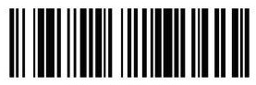
김병은 / 김충현 / 김희영 / 이성민 / 이혜지
2021 0319 2021

Slide 2
01
사용자 화면 정의서

Slide 3
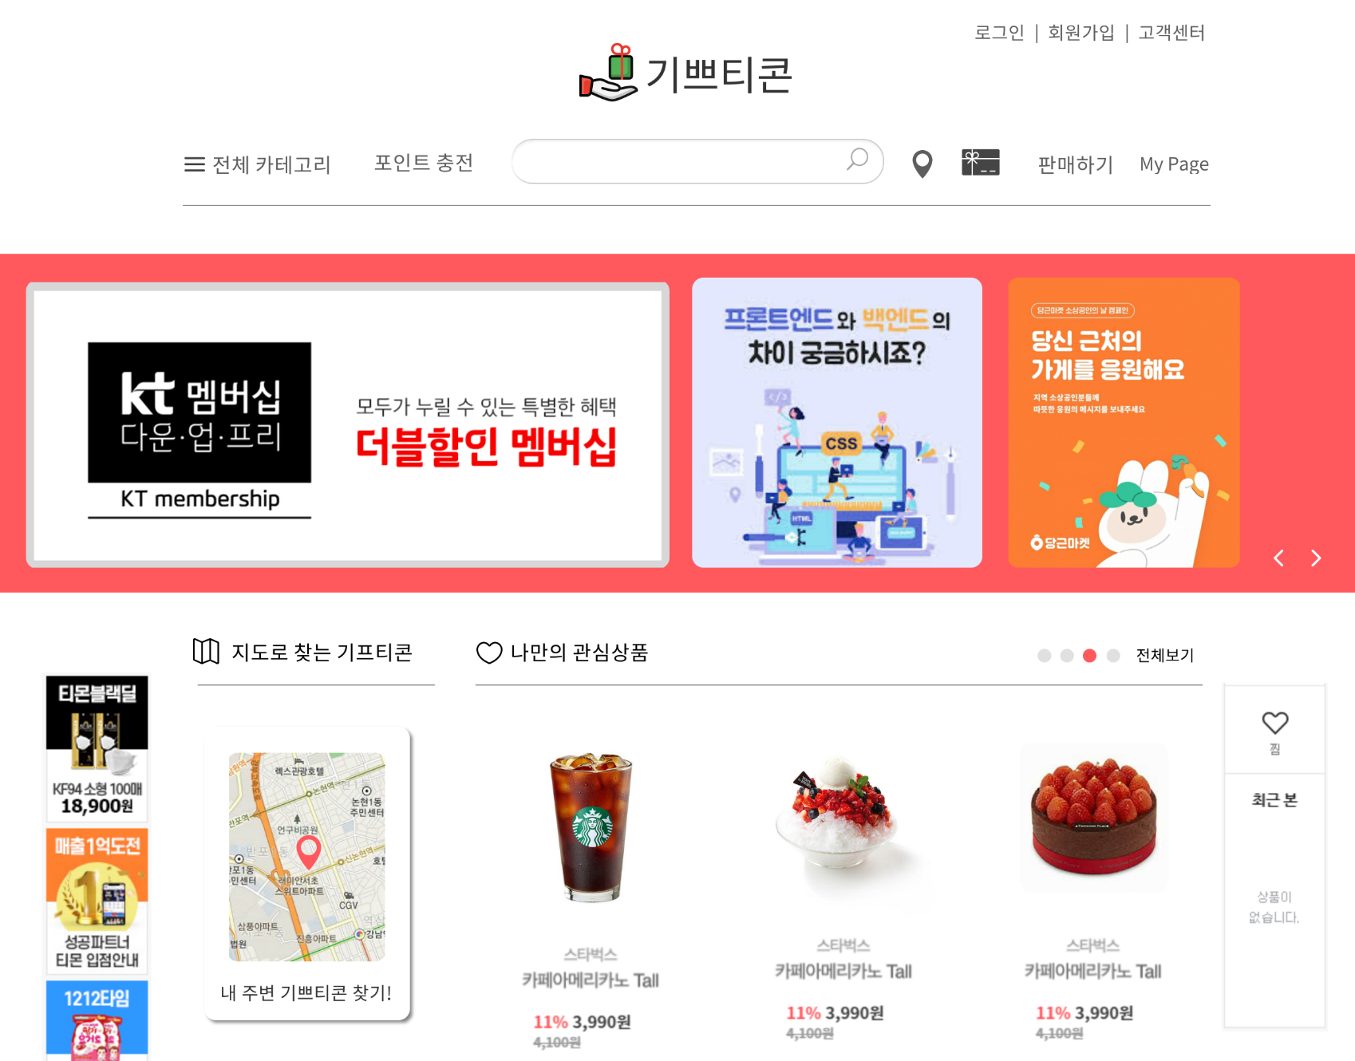
홈
2
3
4
1
개요
5
6
7
8
9
10
11
기쁘티콘 메인화면
화면설계
1
메인메뉴로 이동.
2
로그인 페이지 이동
3
회원가입페이지 이동.
4
고객센터 이동
5
전체 카테고리 드랍박스 출력
16
6
포인트 충전 페이지 이동
14
15
7
상품 검색 후 검색된 페이지 이동
8
위치 검색 이동
12
9
마이페이지 – 구매내역 이동
13
10
상품 판매 등록 페이지 이동
1
3
11
마이페이지 이동
2
6
12
위치 검색 페이지 이동
3
4
13
상품 상세 페이지 이동
5
14
해당 카테고리 상품의 다음 순서 출력
7
15
해당 카테고리 전체 페이지 출력
16
다음 광고 출력

Slide 4
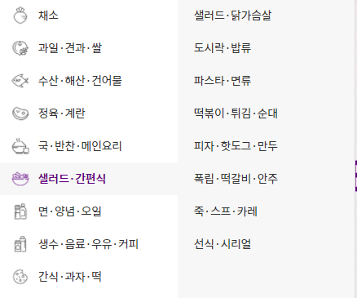
홈 - 카테고리
1
개요
카테고리 목록 창
3
화면설계
1
마우스 호버링 시 대분류 카테고리 드랍박스 출력
2
2
각 카테고리 마우스 호버링 시 소분류 카테고리 창 출력
3
각 브랜드 클릭 시 해당 상품리스트 페이지로 이동

Slide 5
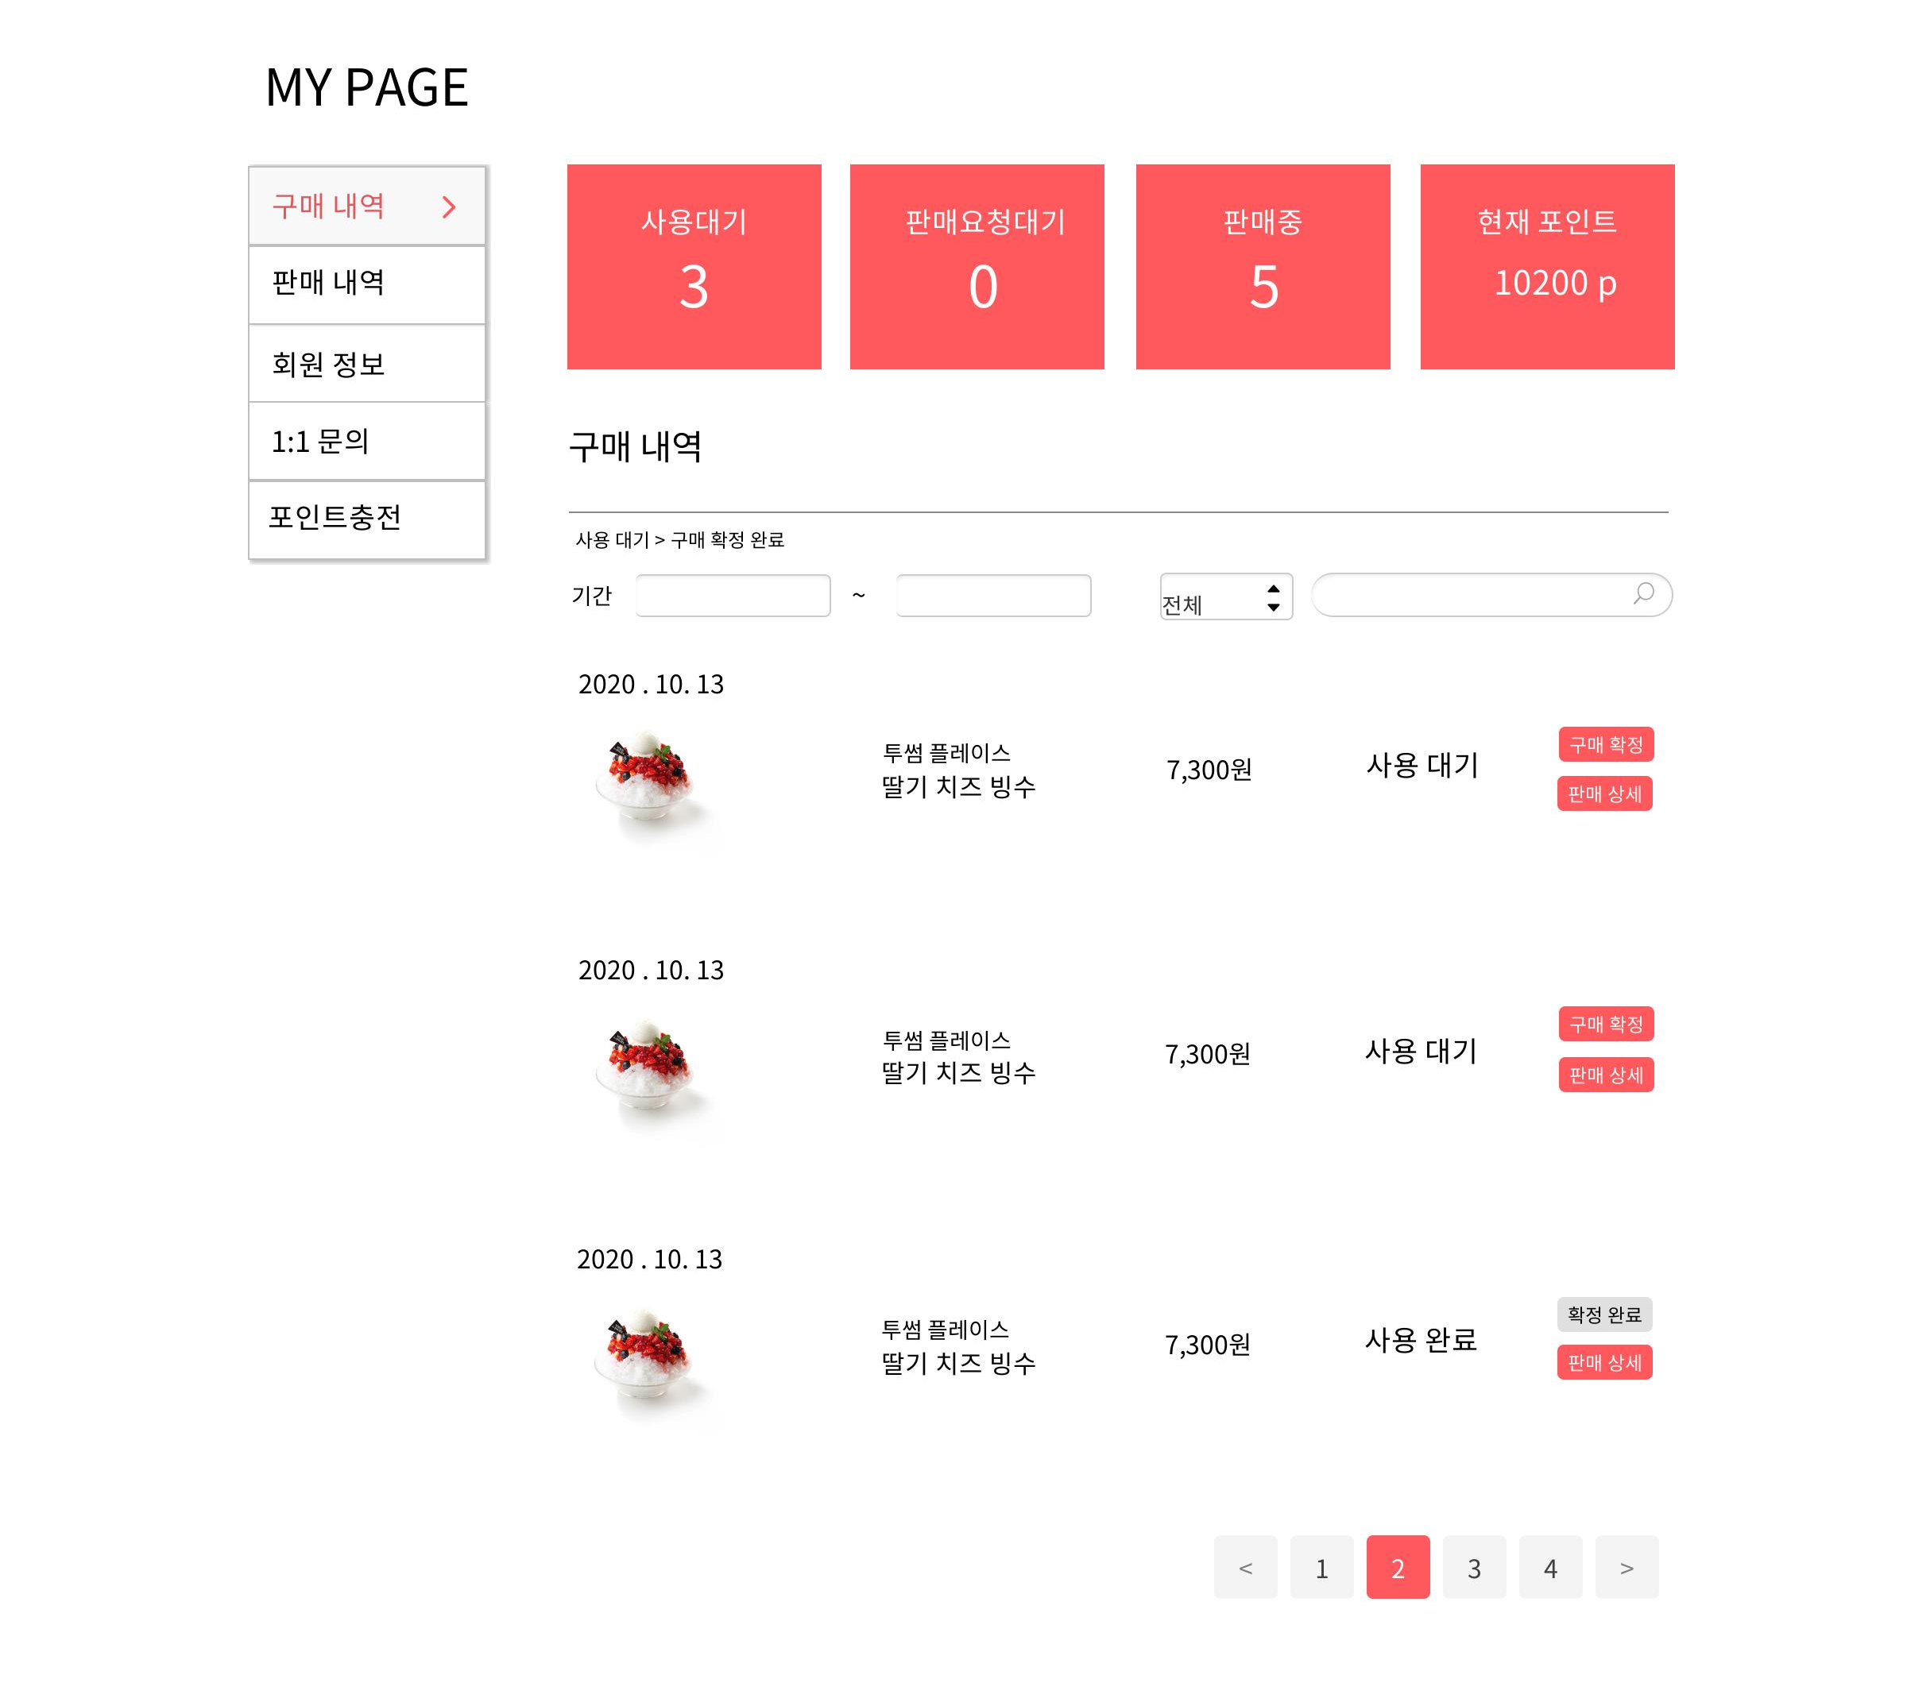
구매내역
1
2
개요
3
구매한 상품의 리스트를 보여주는 페이지
4
5
7
6
9
화면설계
8
10
구매내역으로 이동.
구매
1
2
판매내역으로 이동
3
회원정보페이지로 이동.
4
고객센터 1:1문의로 이동
구매
5
포인트충전 페이지로 이동
6
구매한 상품의 검색 조건 설정
7
구매한 상품 검색바
8
상품상세페이지로 이동
구매
해당 상품의 구매확정
(클릭시 확정 완료로 변환)
9
11
10
판매한 기프티콘 상세페이지 이동
11
페이지 이동

Slide 6
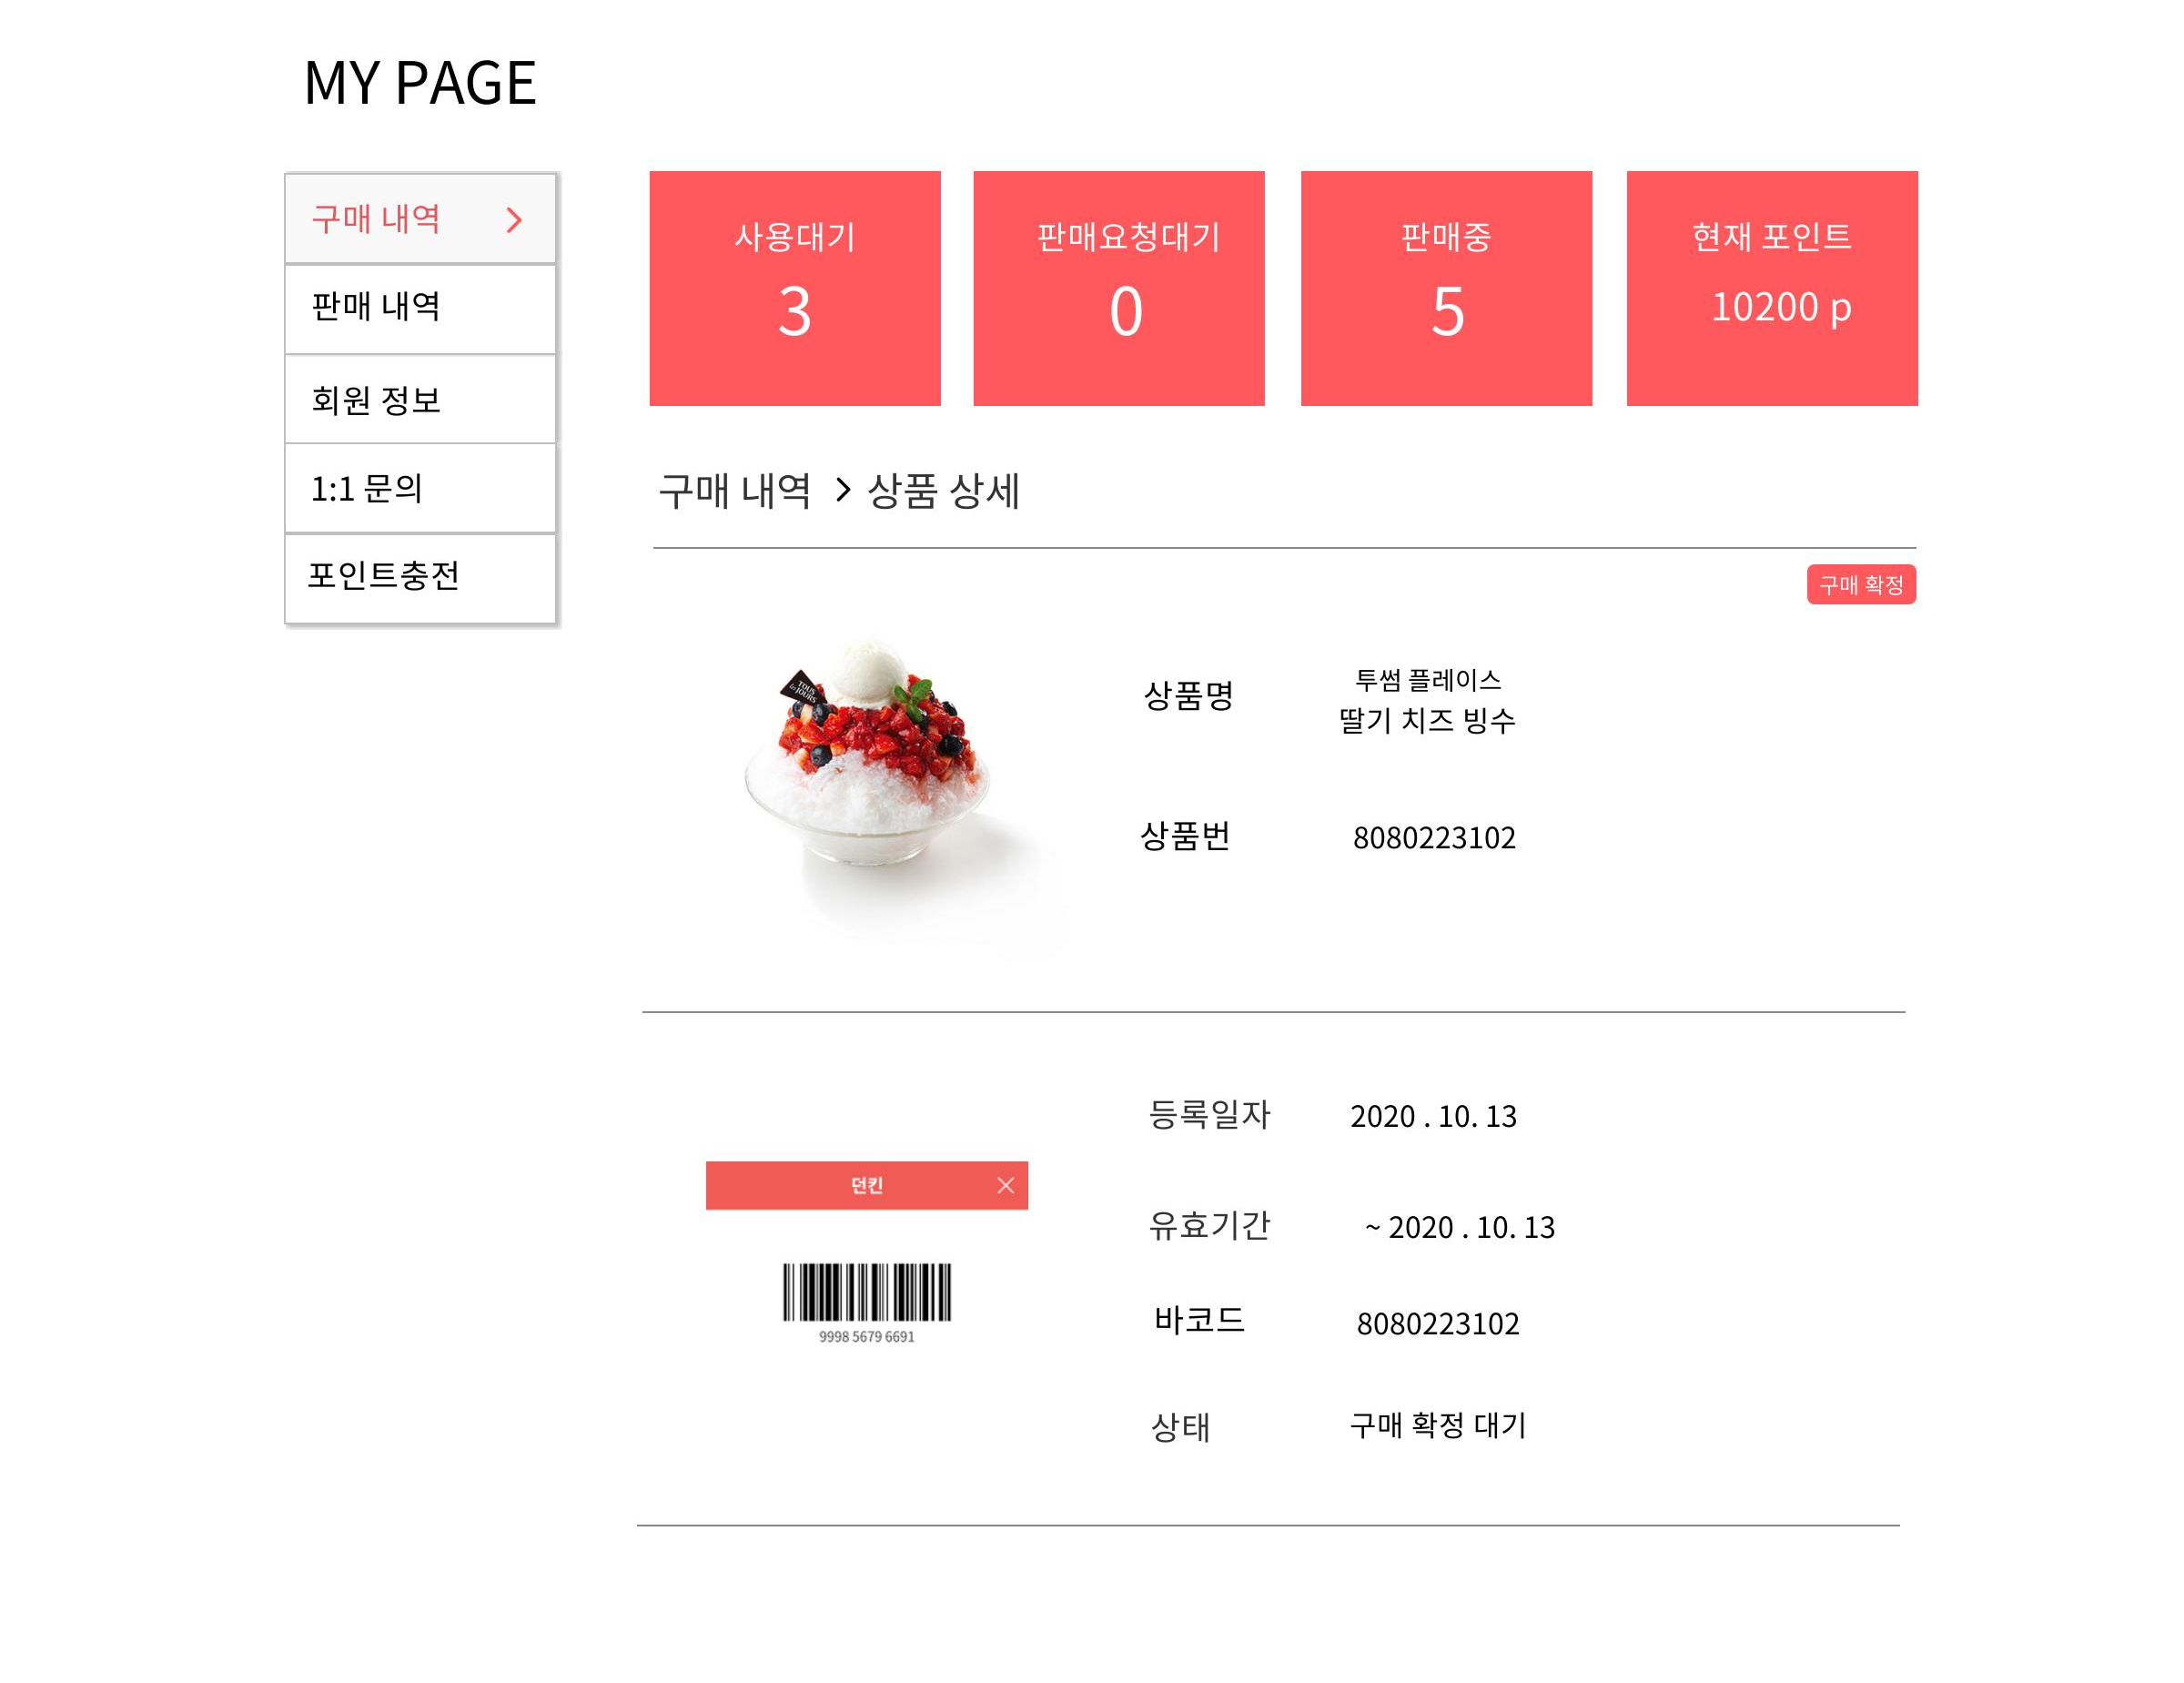
구매내역상세
개요
구매한 상품의 상세페이지
1
화면설계
1
구매확정 버튼
(클릭시 확정 완료로 변환)

Slide 7
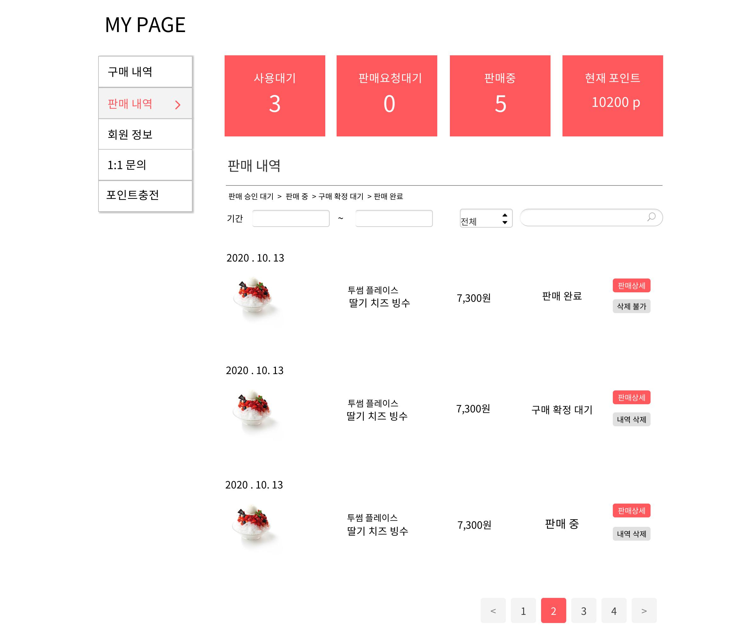
판매내역
개요
판매한 상품 내역
화면설계
1
2
3
1
상품 상세페이지로 이동
2
판매한 정보 수정
(구매 확정 대기 이후 수정 불가 (비활성화))
3
상품 내역 삭제
(구매 확정 대기 이후
삭제 불가 (비활성화))

Slide 8
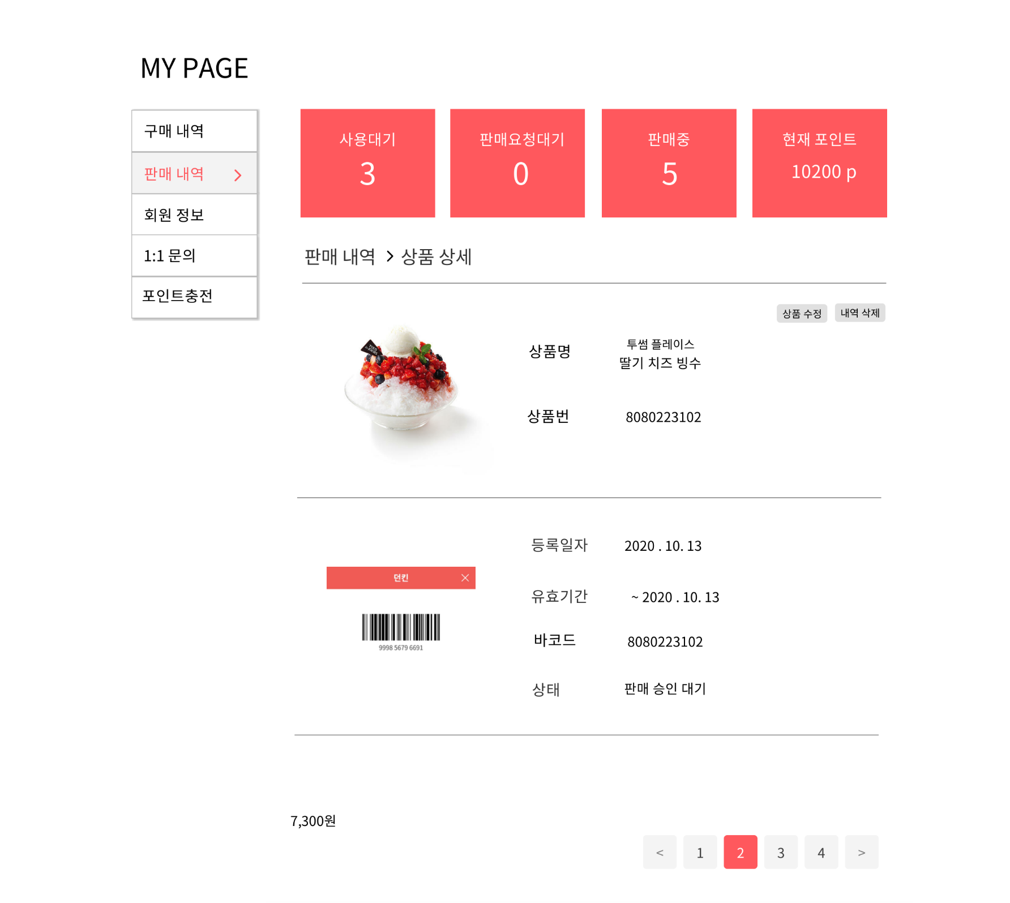
판매내역상세
개요
판매한 상품의 상세페이지
1
2
화면설계
1
상품정보 수정
(구매 확정 대기 이후 수정 불가 (비활성화))
2
상품 내역 삭제
(구매 확정 대기 이후
삭제 불가 (비활성화))

Slide 9
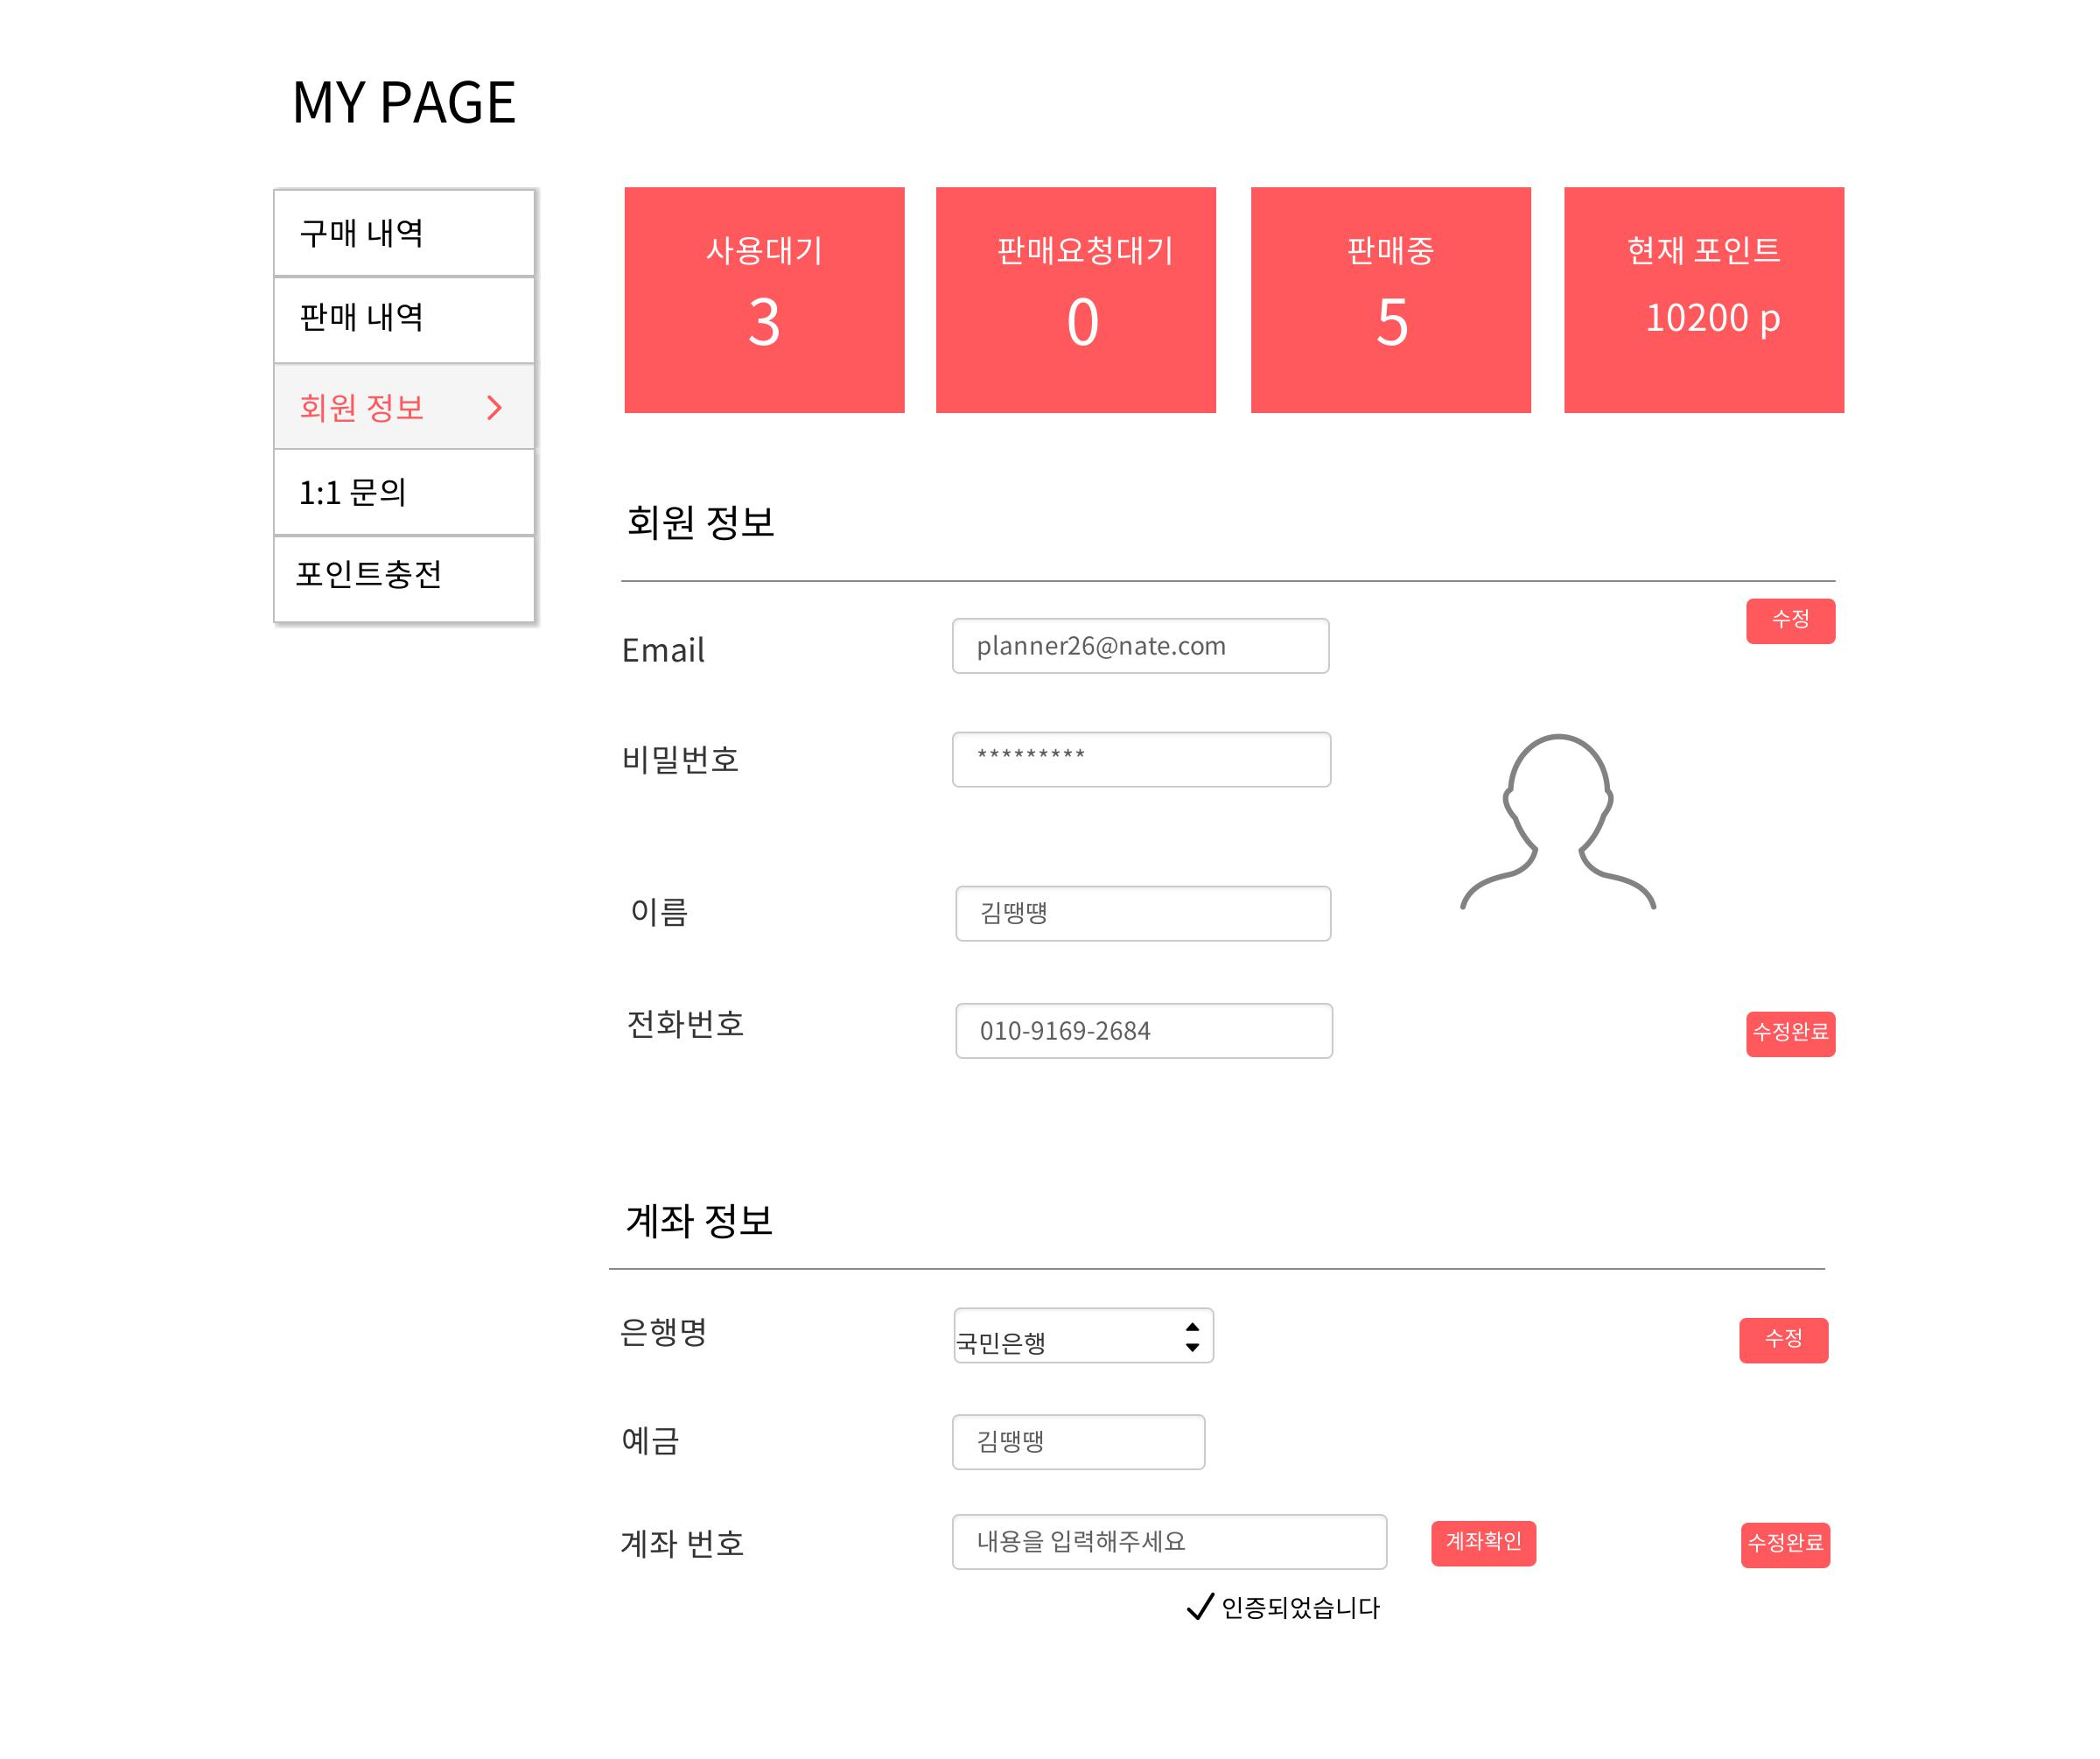
회원정보
개요
회원 정보를 보여주는 페이지
1
2
3
화면설계
1
회원 Email 출력 / 수정창
4
2
수정 버튼
( 비밀번호 인증 모달 출력)
5
3
비밀번호 출력 / 수정창 (수정 시 비밀번호 재입력 input 생성
.
4
회원 이름
5
회원 전화번호
8
7
6
계좌 인증 버튼 (메시지 출력)
7
수정 버튼
( 비밀번호 인증 모달 출력)
9
10
6
8
은행 리스트 출력 드랍박스
9
예금주 입력
10
계좌 번호 입력

Slide 10
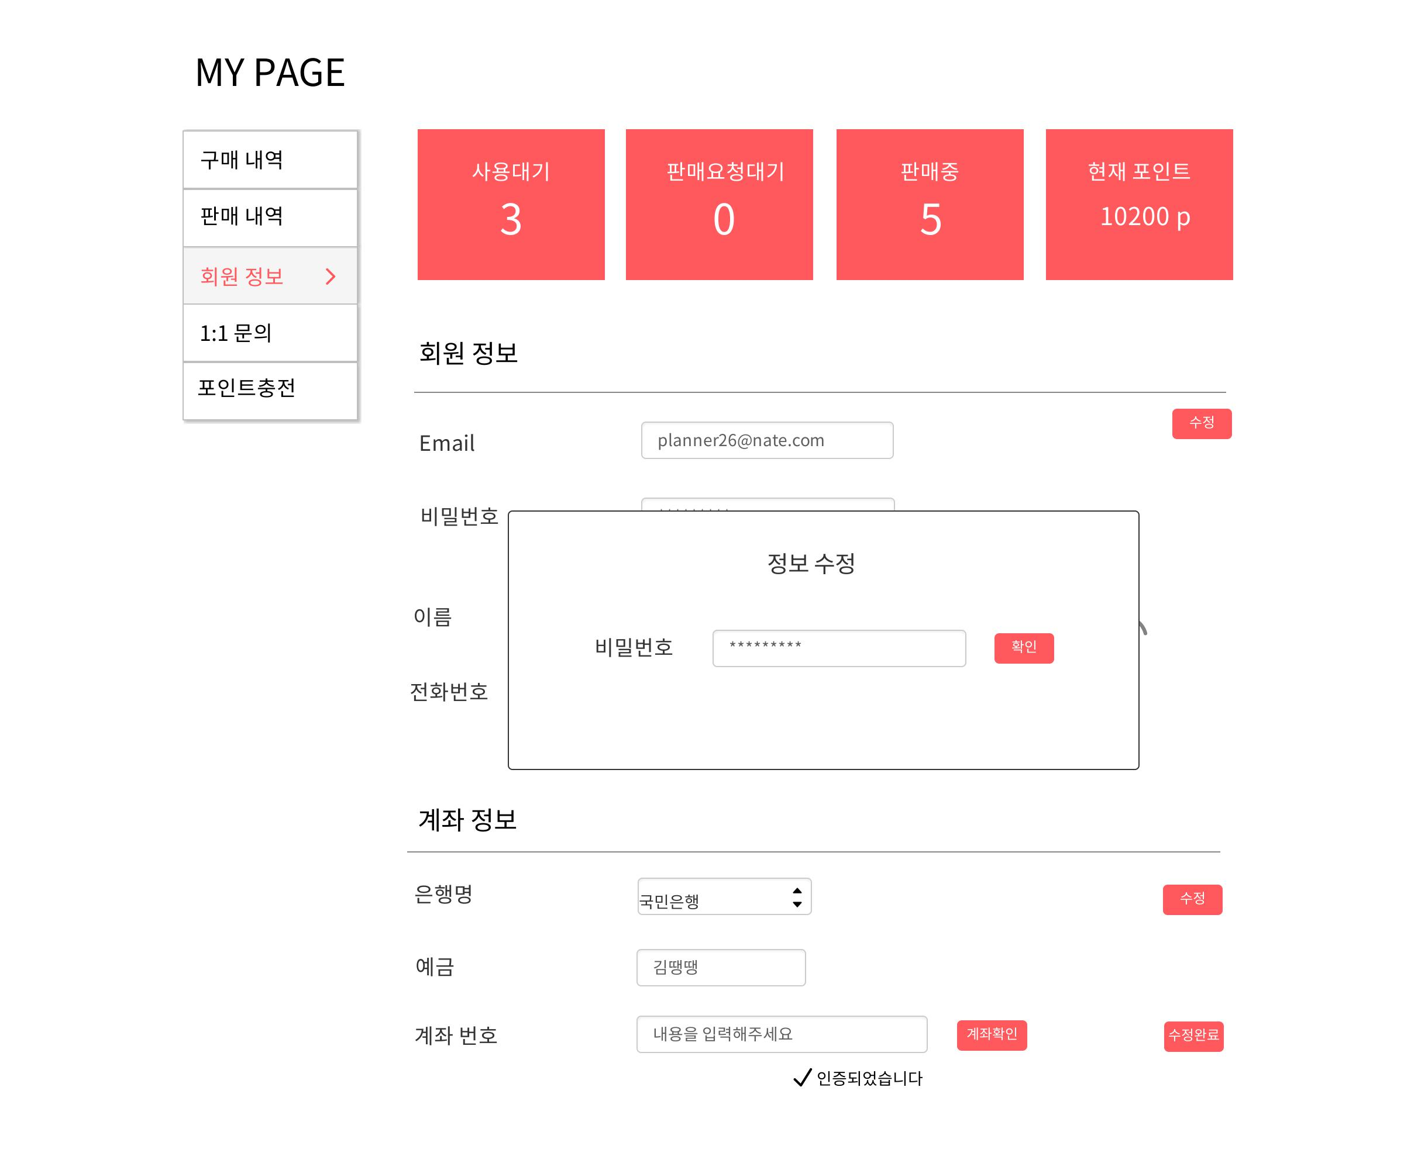
회원정보 - 수정
개요
회원정보 / 계좌정보 수정 시 비밀번호 입력창 표시
이후 정보 수정 가능
화면설계
1
1
비밀번호 인증 후 확인 시 모달 창 닫힘 / 이후 정보 수정 가능

Slide 11
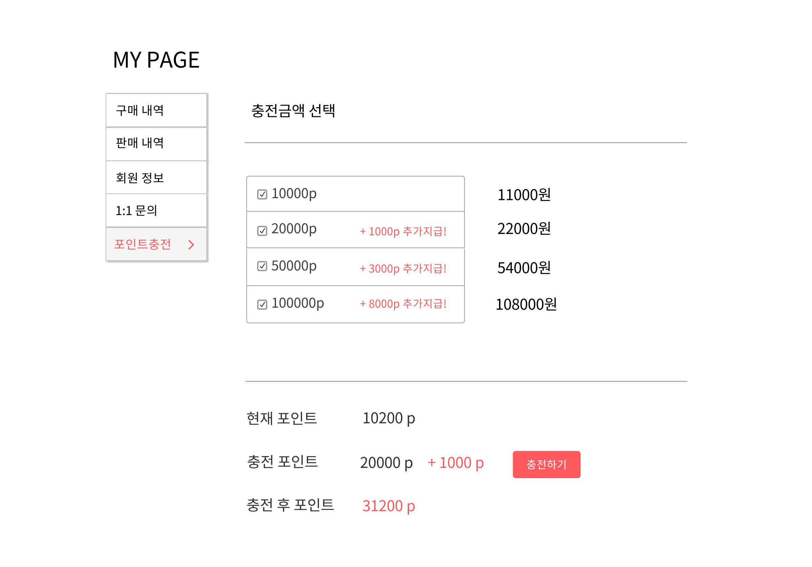
포인트충전
개요
포인트를 구매하는 페이지
1
화면설계
1
충전할 포인트 금액 선택
2
선택된 충전포인트 /
현재 포인트를 표시함
3
충전 버튼 클릭 시 결제 api 실행
2
3

Slide 12
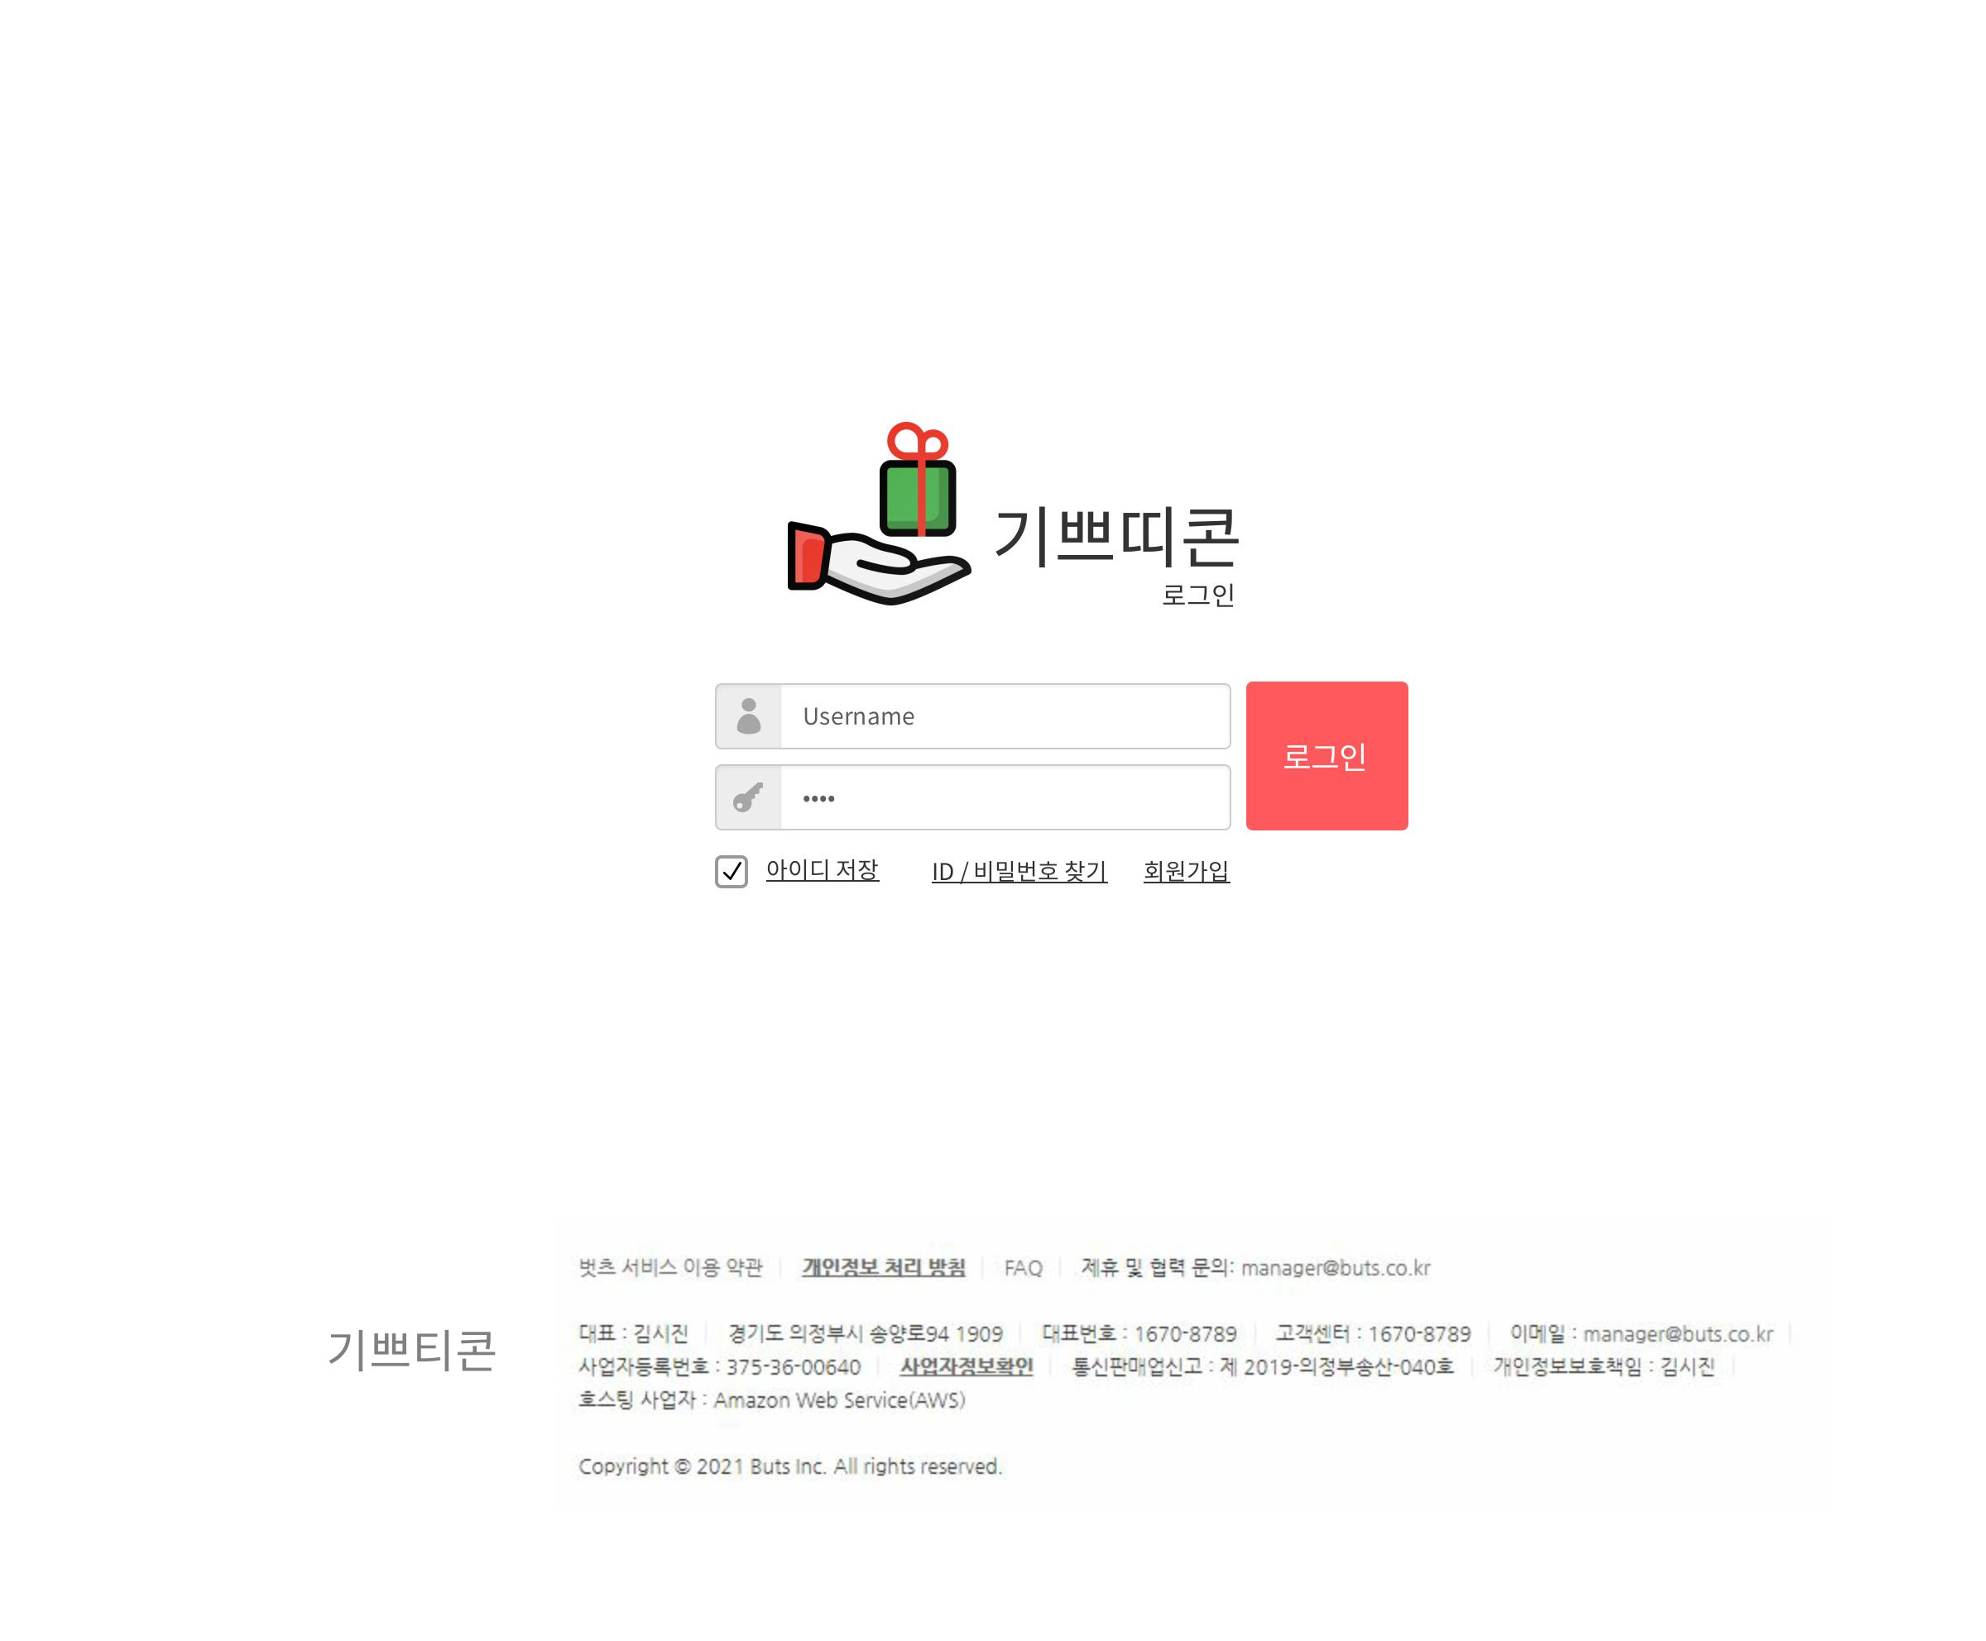
로그인
개요
로그인 페이지
1
화면설계
1
로그인 성공 시 홈으로 이동 / 실패 시 메시지 출력
2
3
4
2
아이디 기억용 체크박스
3
ID / 비밀번호 찾기 페이지로 이동 (ID 찾기 우선)
4
회원가입 페이지로 이동

Slide 13
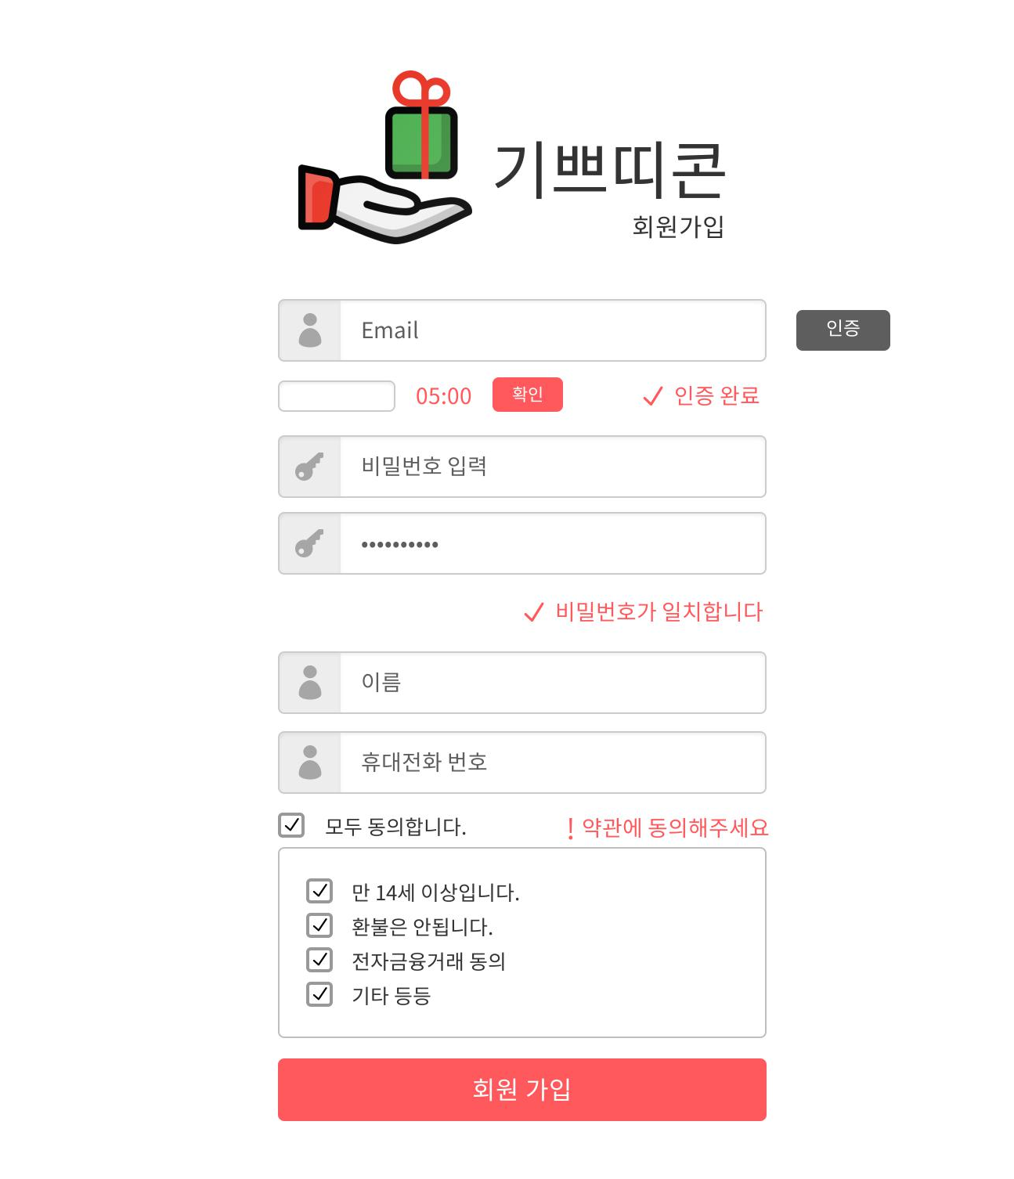
회원가입
개요
1
회원 가입 페이지
2
화면설계
3
1
클릭 시 인증 이메일 발송
2
인증 버튼 클릭 시 시간 / 확인버튼생성 / 시간 내 인증 시
메세지 출력
4
3
비밀번호 일치 / 불일치 시
메시지 출력
4
약관에 체크 안하고 회원가입 버튼 클릭 시 출력
5
정해진 데이터타입 / 인증 / 비밀번호 일치 / 약관 동의 시
회원정보 DB에 저장 후 회원가입 완료 , 로그인 페이지로 이동
5
2
3

Slide 14
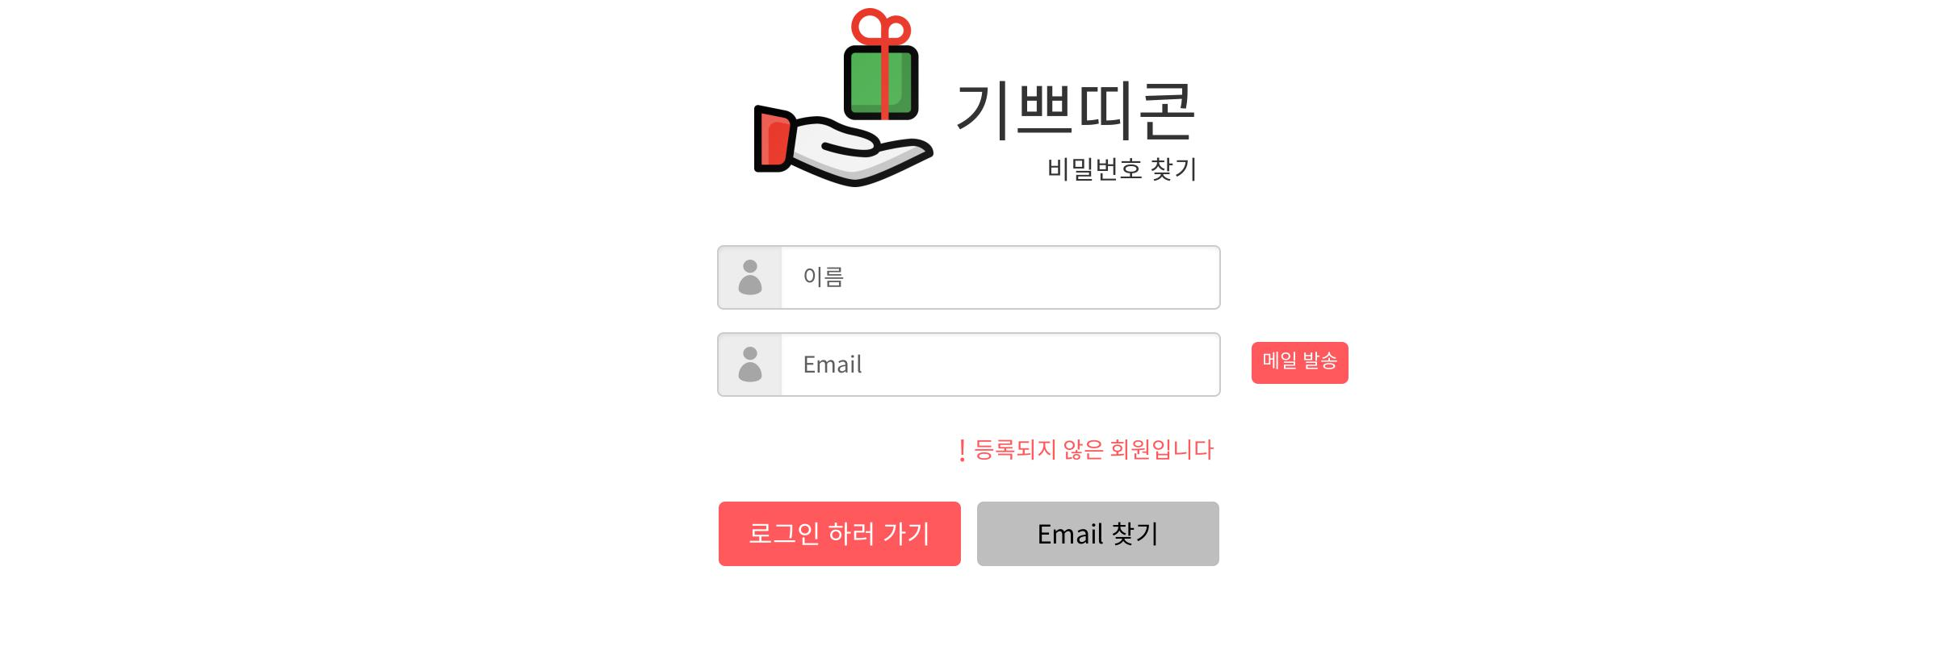
비밀번호 찾기
개요
비밀번호 찾기 페이지
1
화면설계
2
1
클릭 시 메일로 임시비밀번호 발송
2
등록 되지 않은 이메일 입력 시
메세지 출력
3
4
3
로그인 페이지로 이동
4
이메일 찾기 페이지로 이동

Slide 15
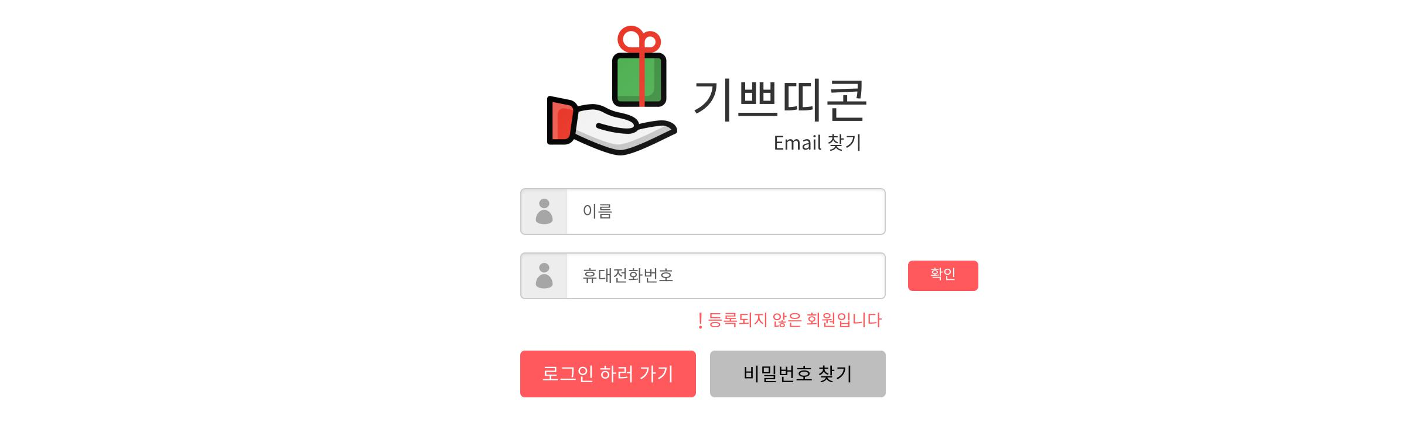
이메일 찾기
인증 전
개요
이메일 찾기 페이지
화면설계
1
클릭 시 이메일 찾기 완료 창으로 이동
2
등록 되지 않은 전화번호 입력 시
메세지 출력
1
2

Slide 16
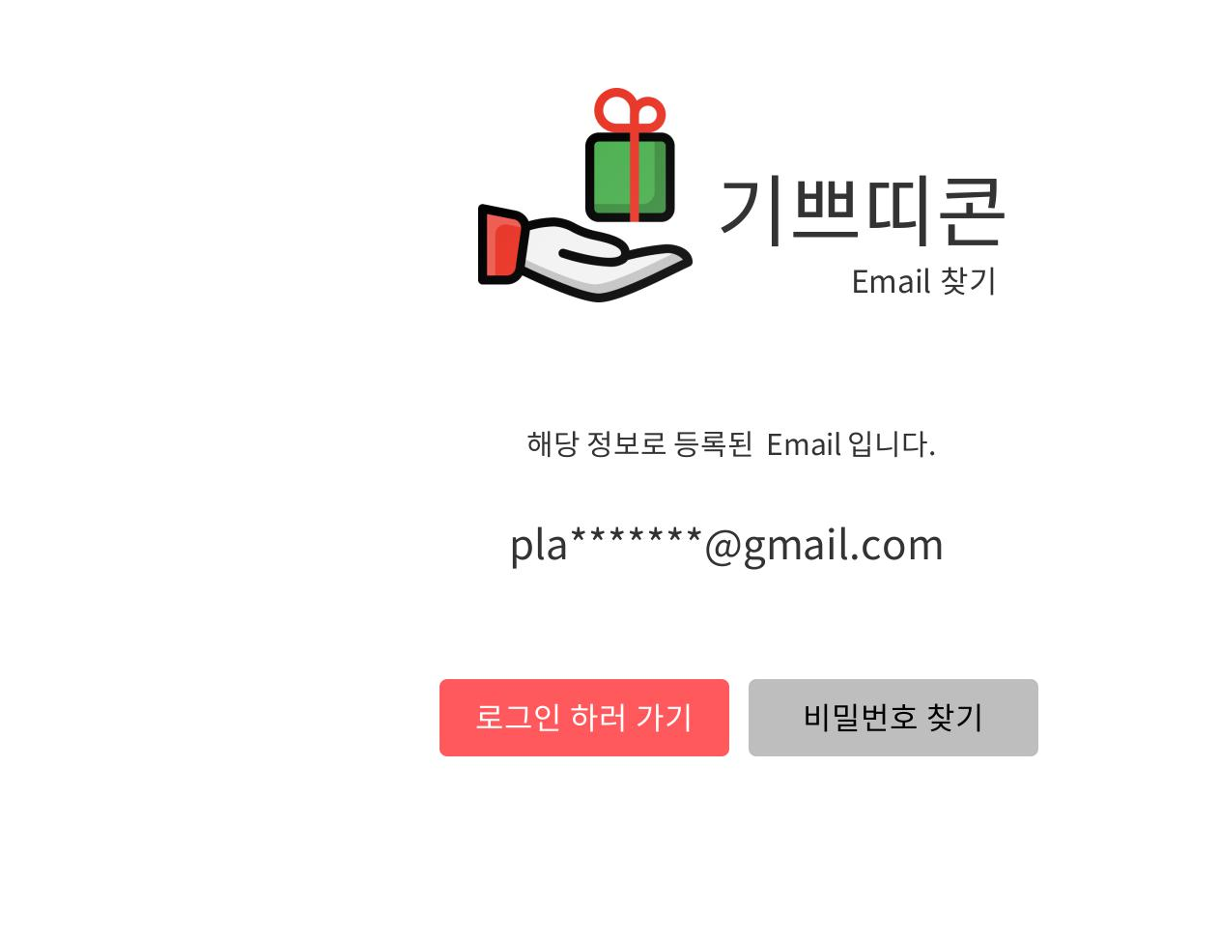
이메일 찾기
인증 후
개요
이메일 찾기 완료 페이지
화면설계
1
일치하는 정보를 가진 이메일 주소 일부 출력
1
2
로그인 페이지로 이동
2
3
3
비밀번호 찾기 페이지로 이동

Slide 17
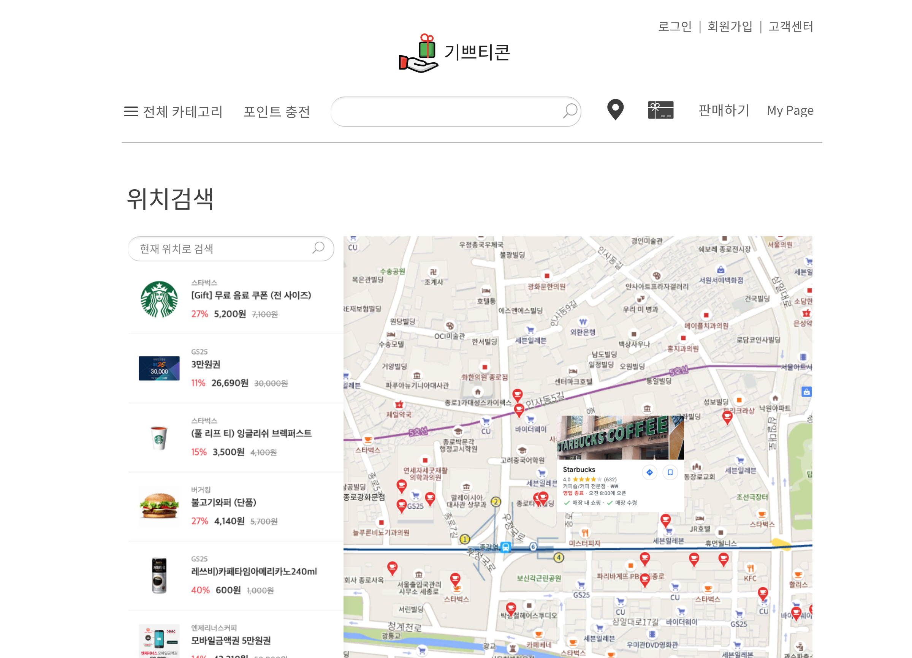
위치 검색
개요
검색한 위치를 기준으로
기쁘티콘에 등록된 쿠폰을
보여줌.
1
2
화면설계
1
현재 위치 검색
Google Maps Geolocation API를 이용한 현재위치 검색
2
검색한 위치에 대한 지도
3
4
등록된 쿠폰이 있는
상점 표시
5
3
4
상점에 대한 정보
5
지도에 표시되어 있는
상점들에 한해 등록된
쿠폰 정보

Slide 18
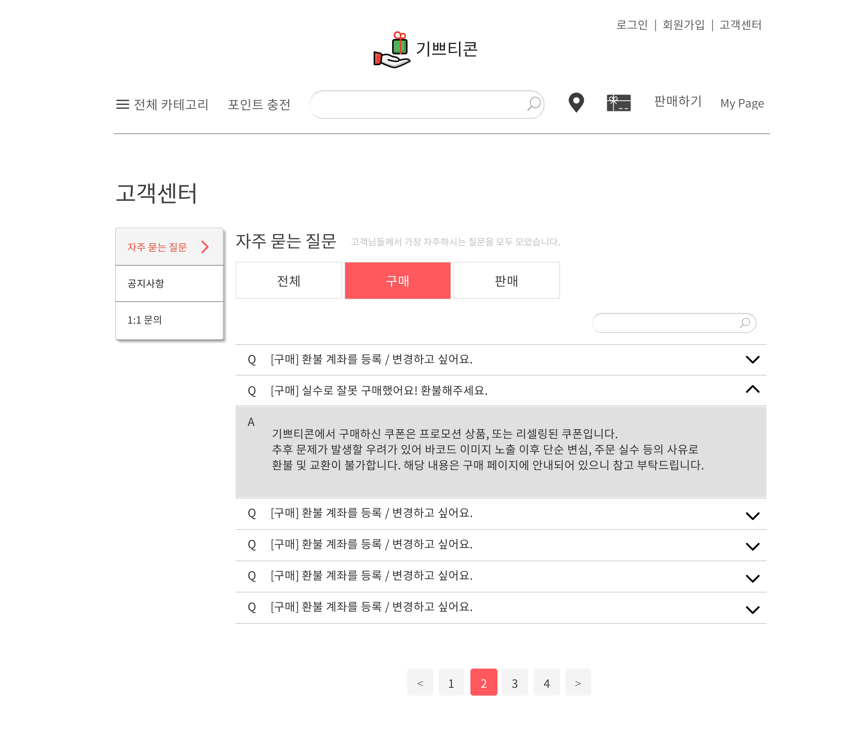
고객센터 – 자주 묻는 질문
개요
고객센터의 메인 페이지로
자주 묻는 질문들을 모아놓은 페이지. 하위 카테고리로
[구매], [판매]가 있음.
1
2
화면설계
3
1
고객센터 카테고리
선택된 카테고리 색상 변경
4
2
자주 묻는 질문 카테고리
선택된 카테고리 색상 변경
3
현재 페이지의 자주 묻는 질문 카테고리에 대한
검색바
4
아코디언 메뉴로 질문을 클릭해 답변 확인

Slide 19
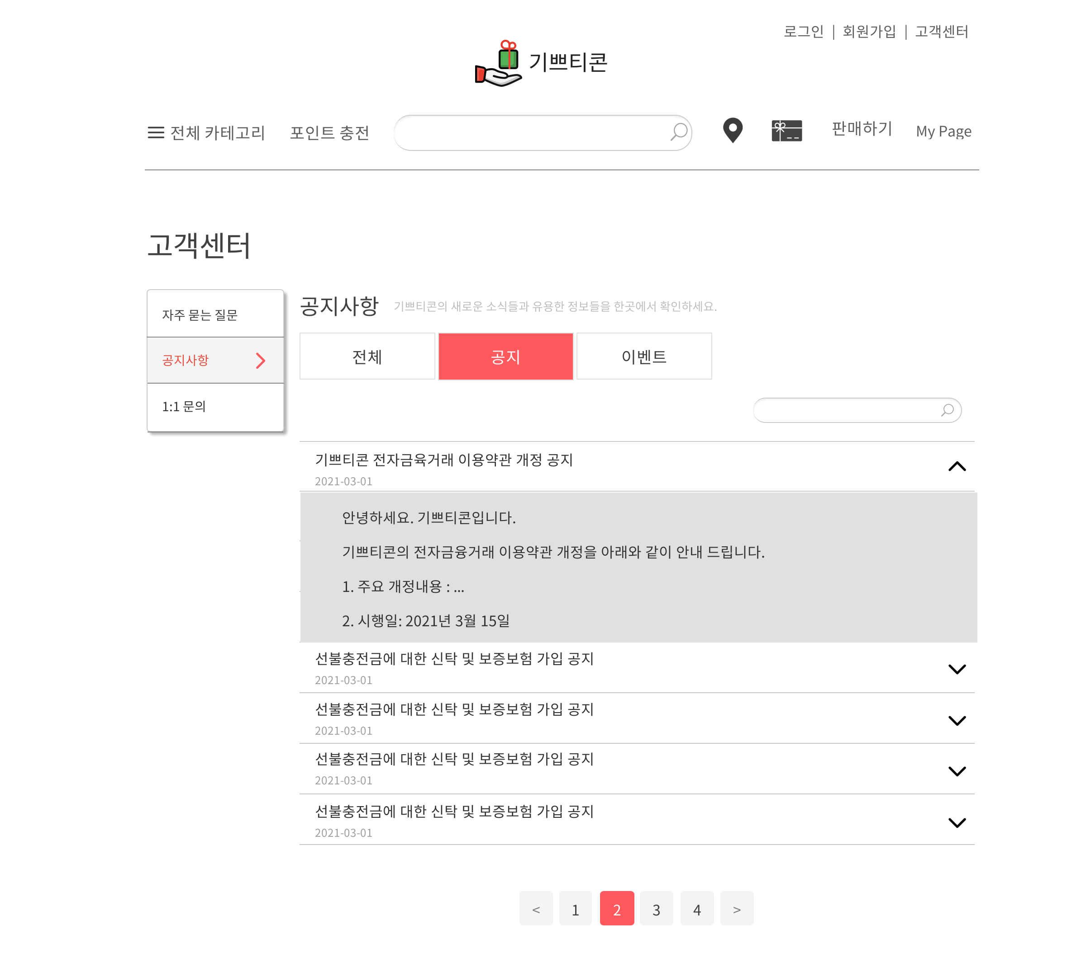
고객센터 – 공지사항
개요
공지사항들을 모아놓은
페이지. 하위 카테고리로
[공지], [이벤트]가 있음.
1
2
화면설계
3
1
고객센터 카테고리
4
선택된 카테고리 색상 변경
2
공지사항 카테고리
선택된 카테고리 색상 변경
3
현재 페이지의 공지사항 카테고리에 대한
검색바
4
아코디언 메뉴로
공지사항을 클릭해
답변 확인

Slide 20
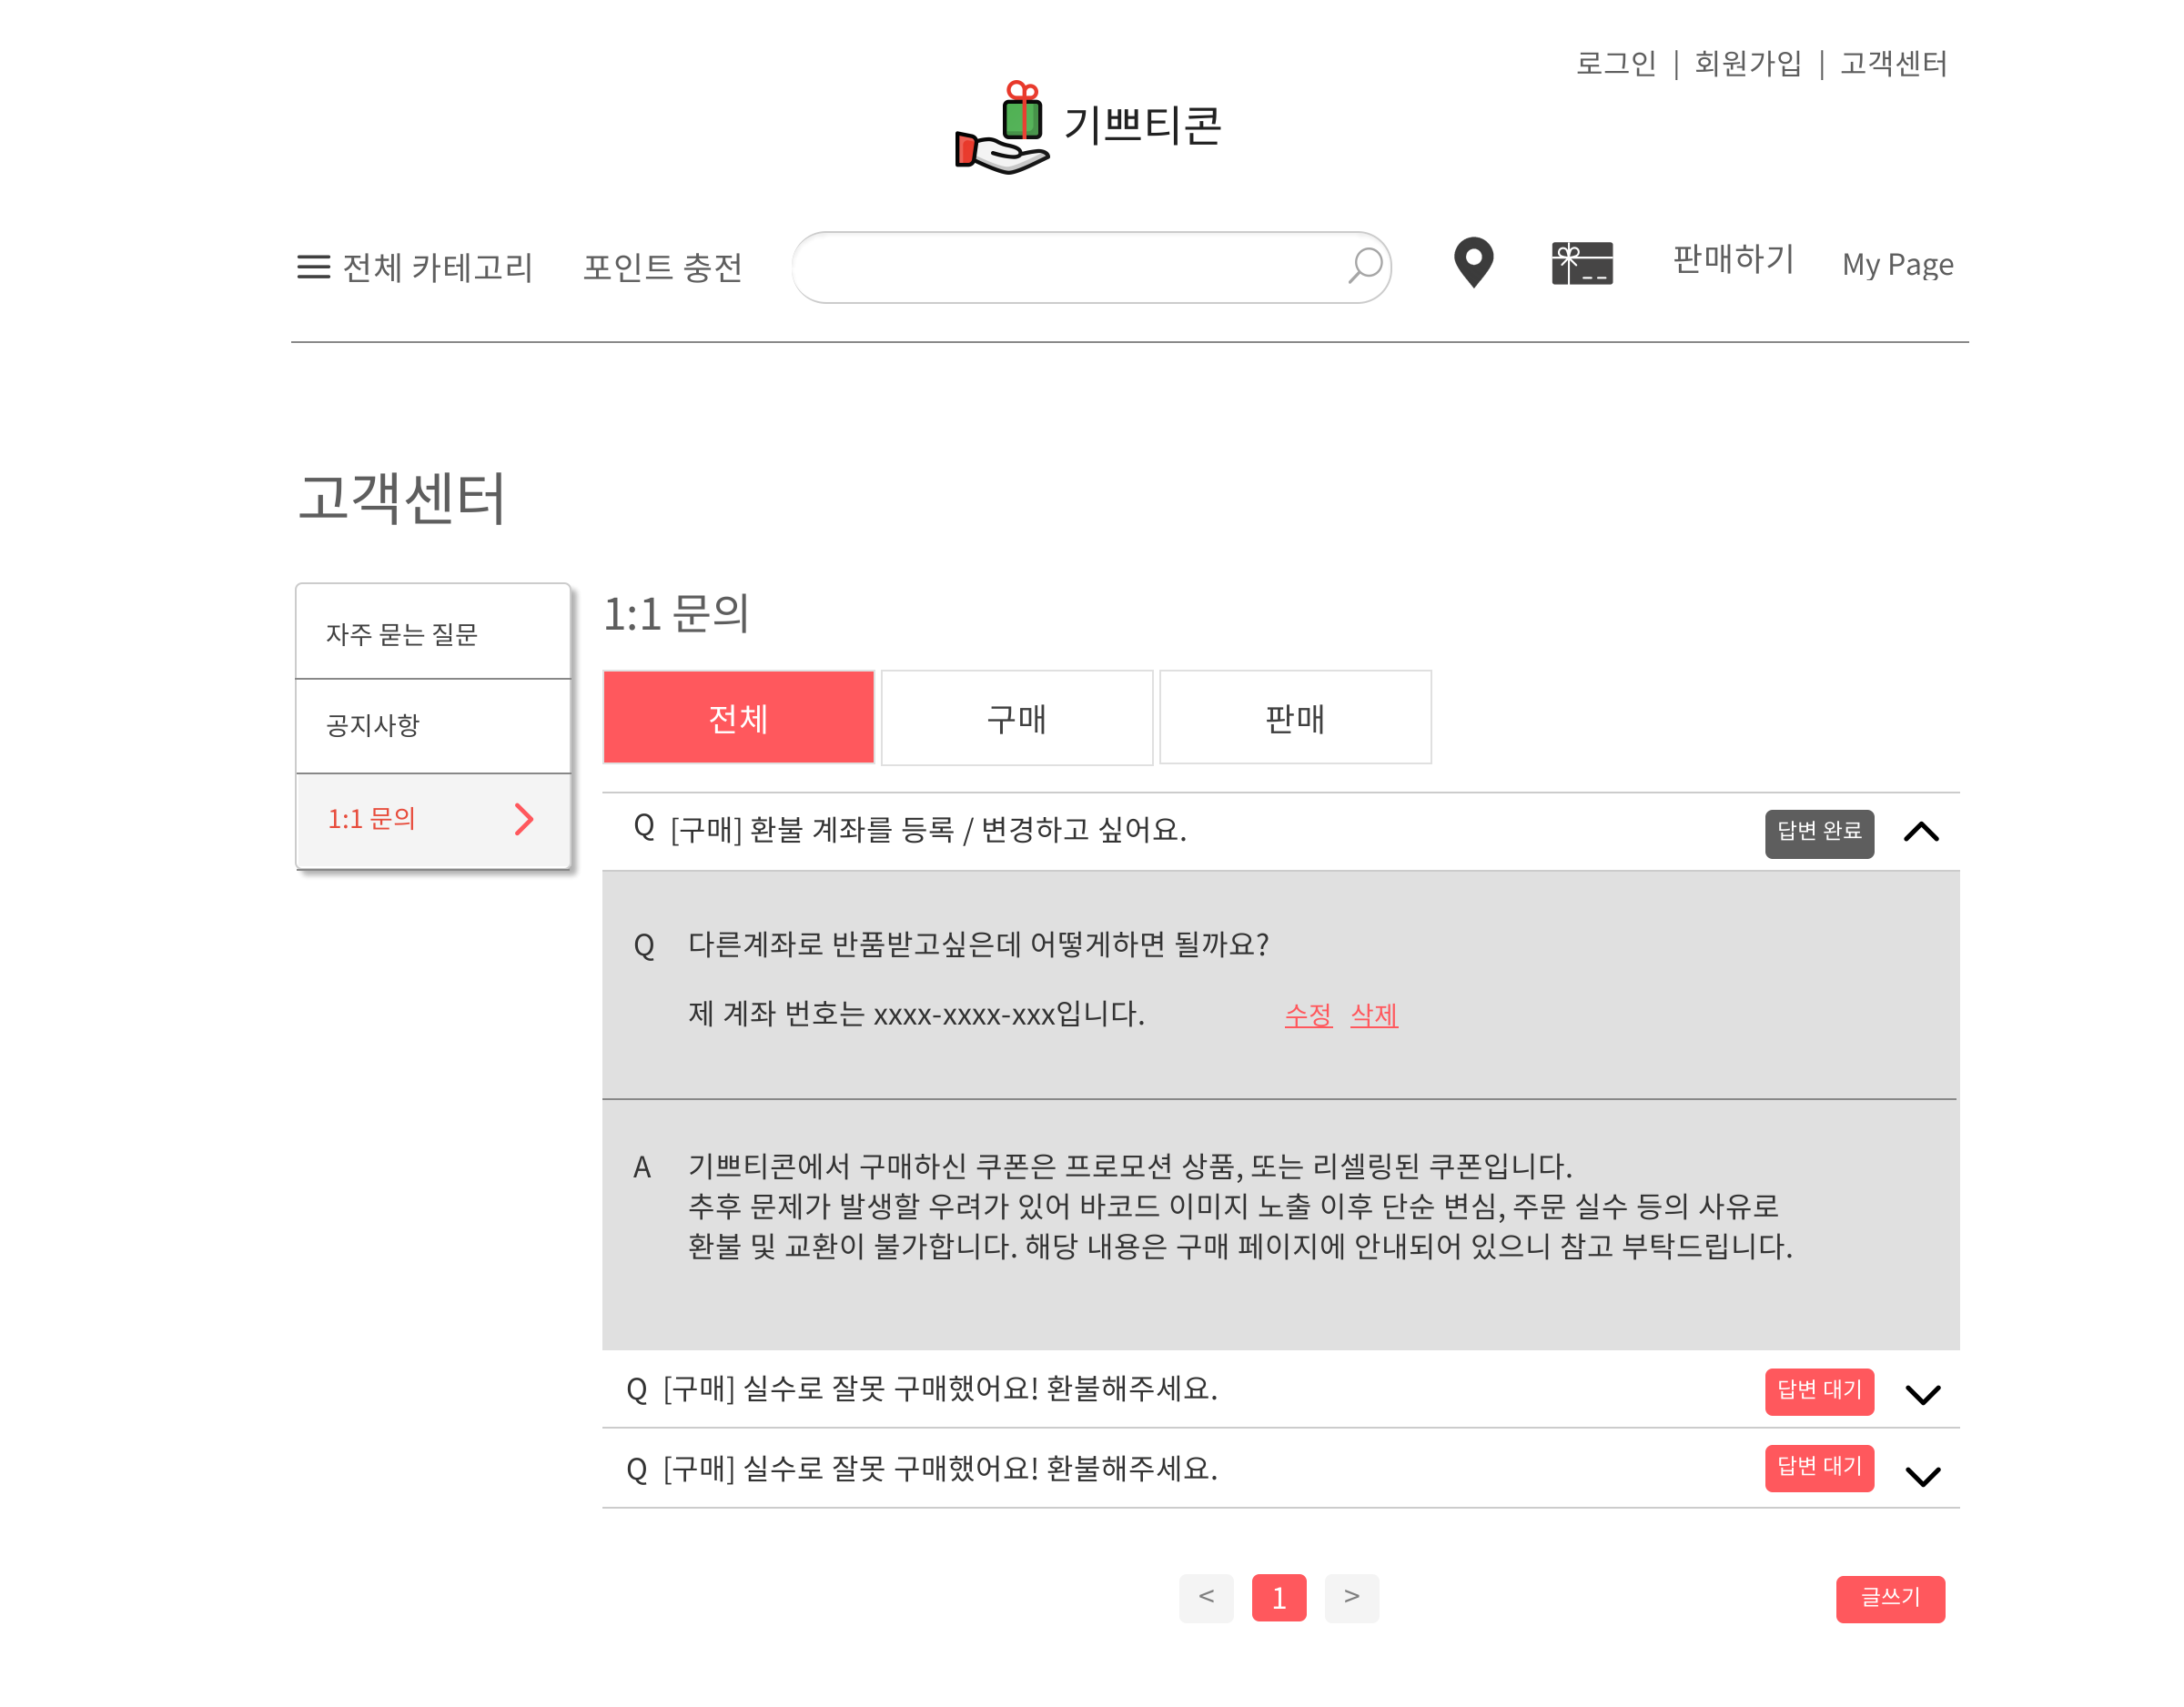
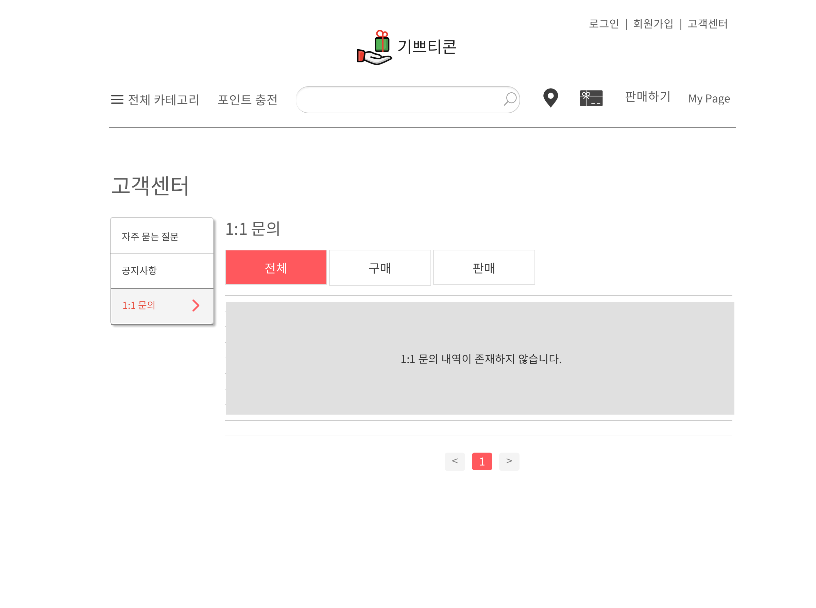
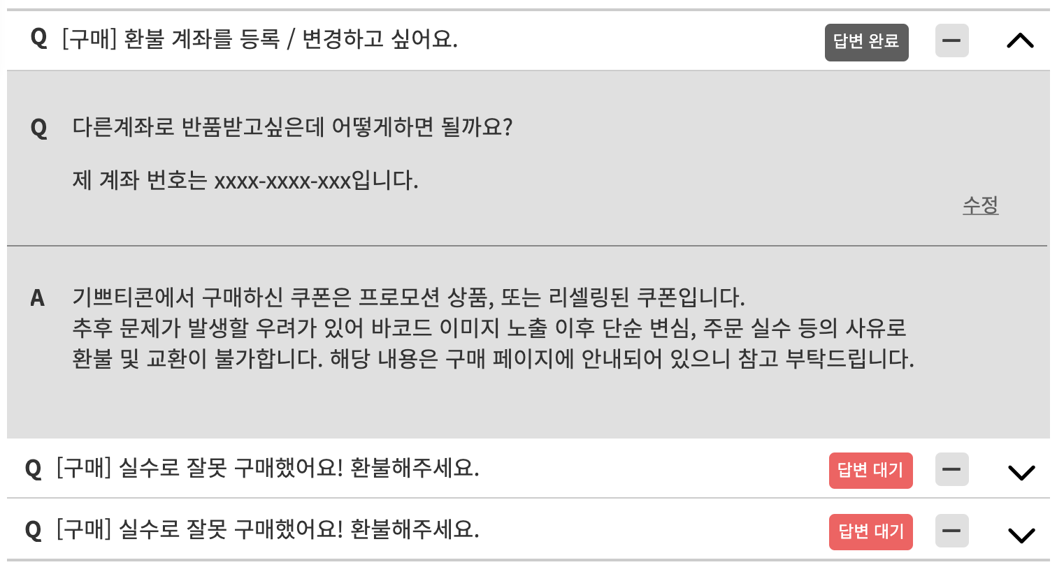
고객센터 – 1:1 문의 목록
개요
사용자가 남긴 1:1 문의를 확인할 수 있는 페이지.
하위 카테고리로 [구매], [판매]가 있음.
1
화면설계
2
1
고객센터 카테고리
4
선택된 카테고리 색상 변경
5
2
1:1 문의 카테고리
선택된 카테고리 색상 변경
3
답변 대기를 클릭하면
답변 완료로 변경됨
7
4
아코디언 메뉴로
공지사항을 클릭해
답변 확인
3
5
1:1 문의 내역이 존재하지 않을 때 출력
6
6
1:1 문의 글쓰기로 이동
7
답변 완료된 질문은 수정 비활성화
핑크색 -> 회색으로 색상 변경

Slide 21
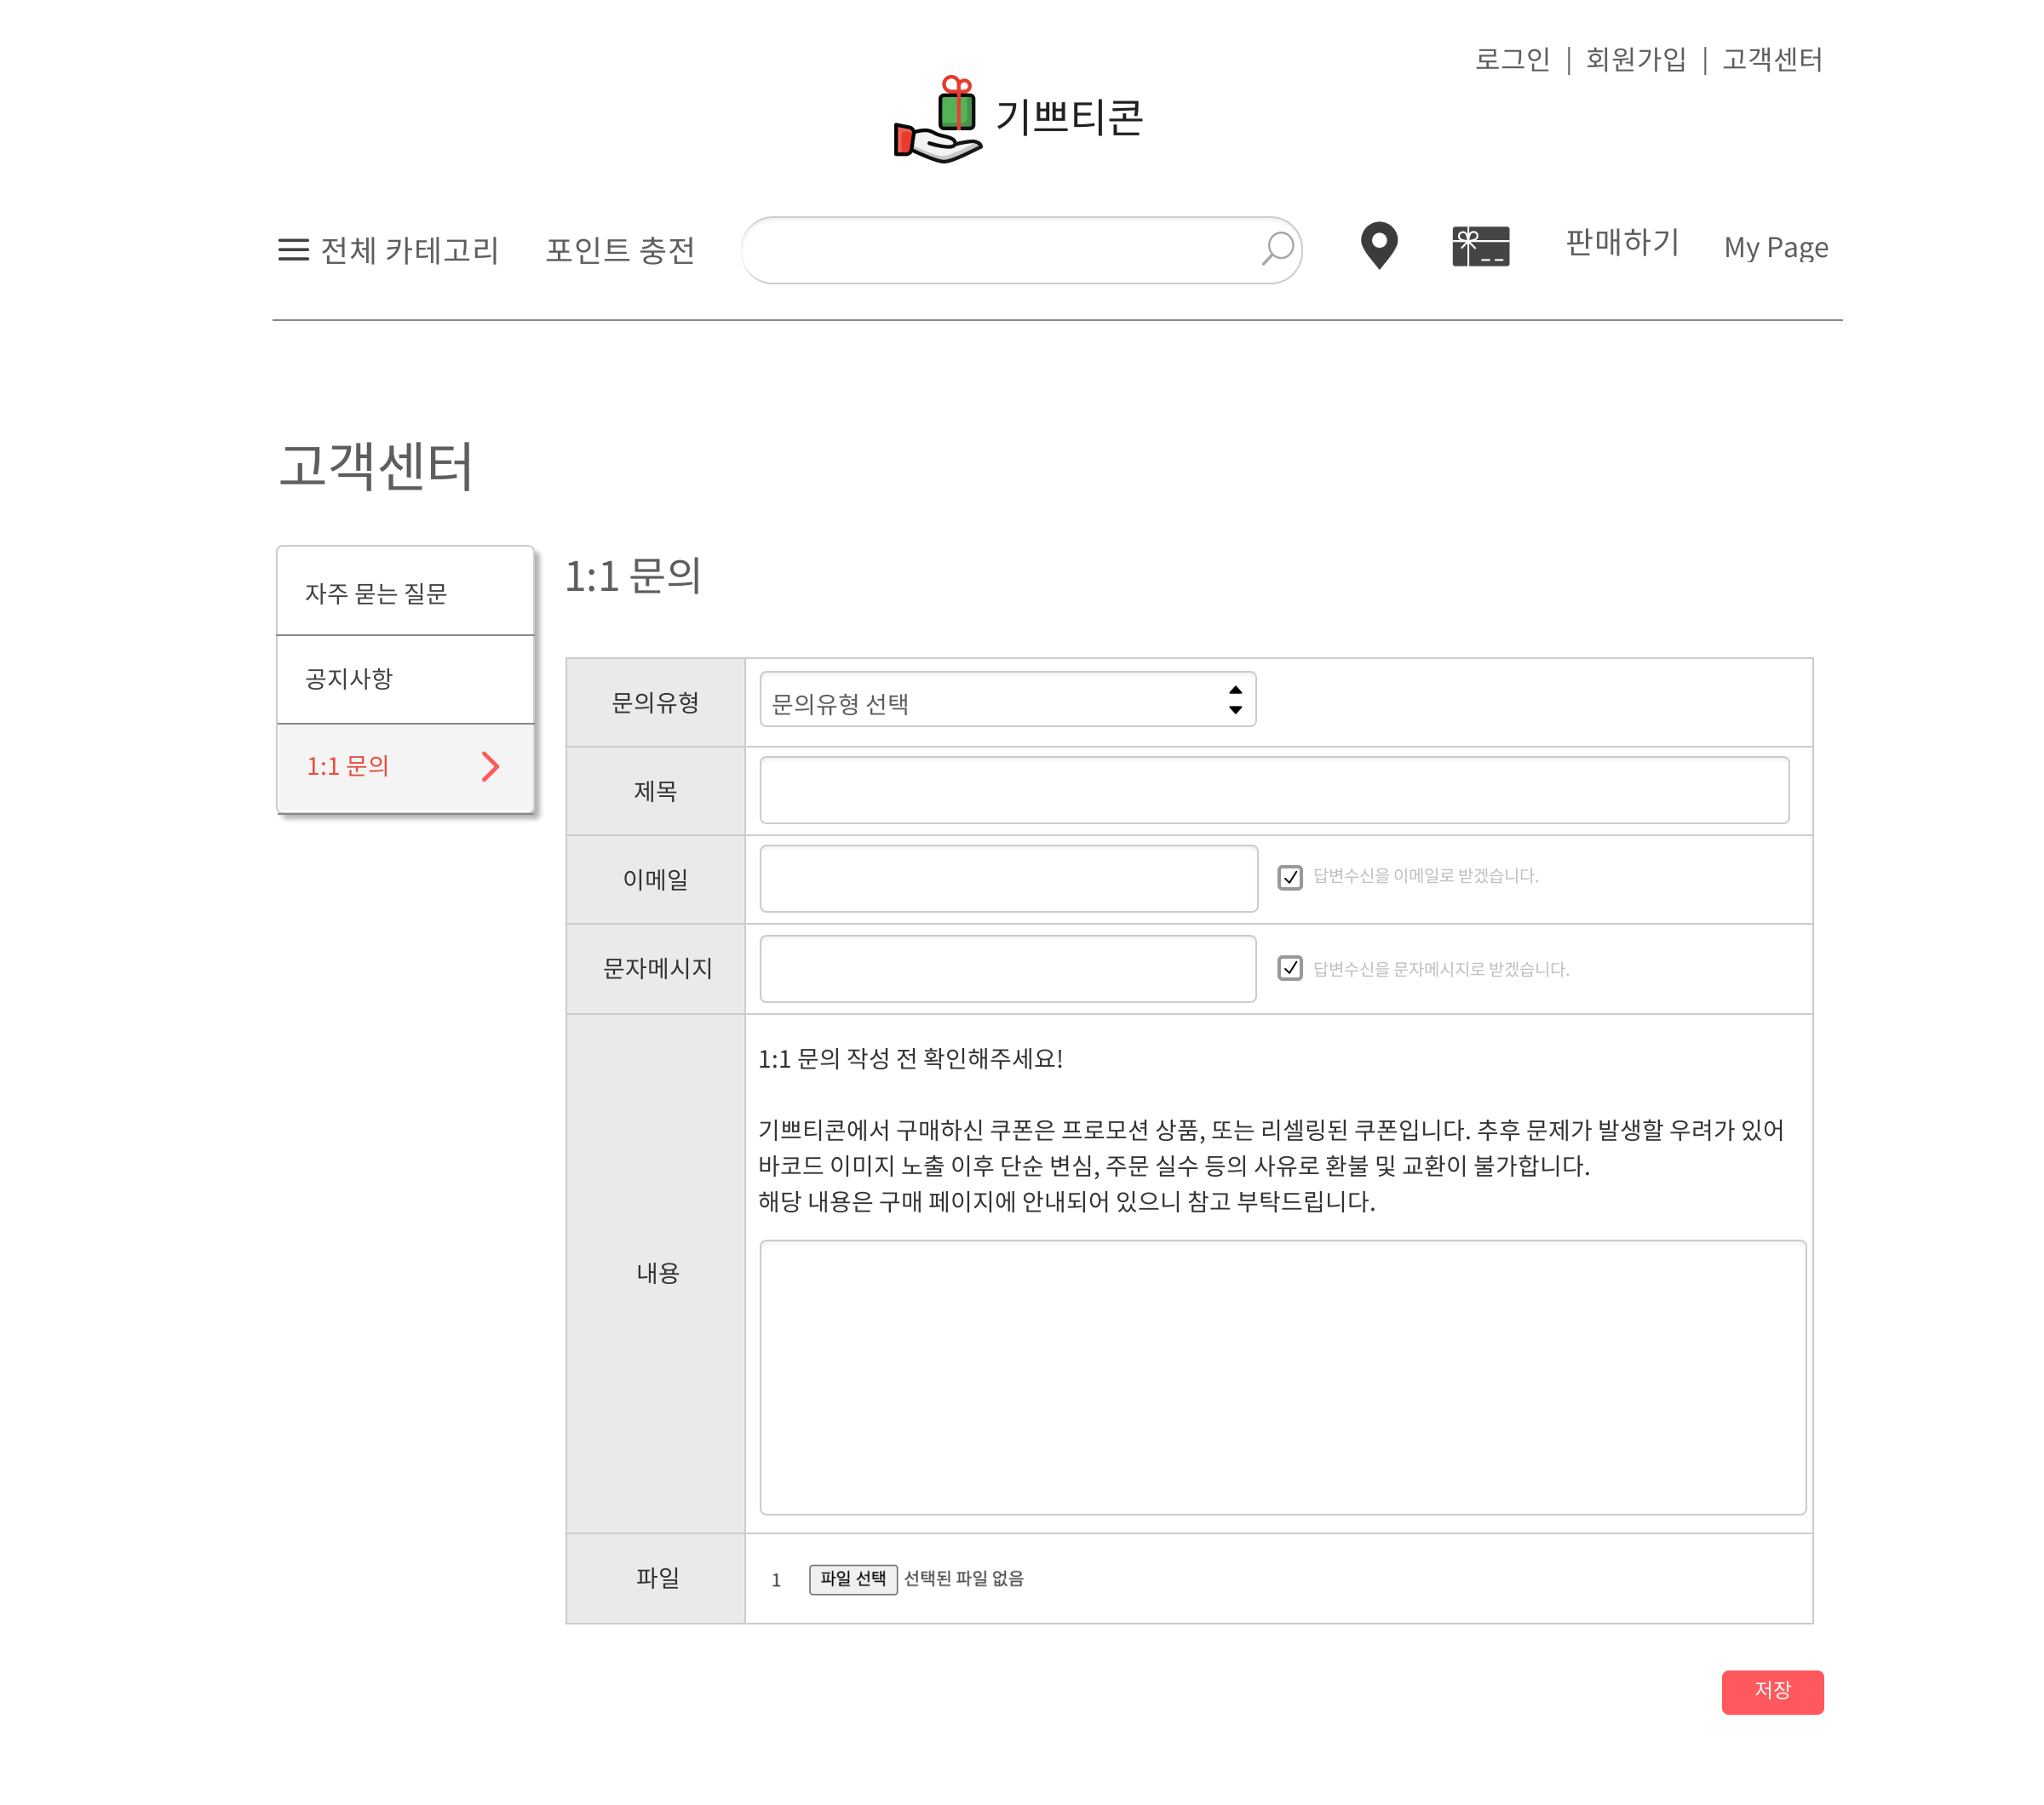
고객센터 – 1:1 문의 글쓰기
개요
1:1 문의 글쓰기 페이지.
답변 수신을 이메일, 문자로 받을 수 있으며 저장 후 1:1 문의 목록으로 돌아감.
1
2
화면설계
3
1
고객센터 카테고리
선택된 카테고리 색상 변경
2
문의 유형 선택
문의 유형으로는 [구매], [판매]
3
등록된 이메일, 핸드폰으로 답변 수신을 받을 수 있음.
4
문제가 있는 쿠폰에 대한 파일 첨부
5
저장 -> 1:1 문의 목록 페이지
4
5

Slide 22
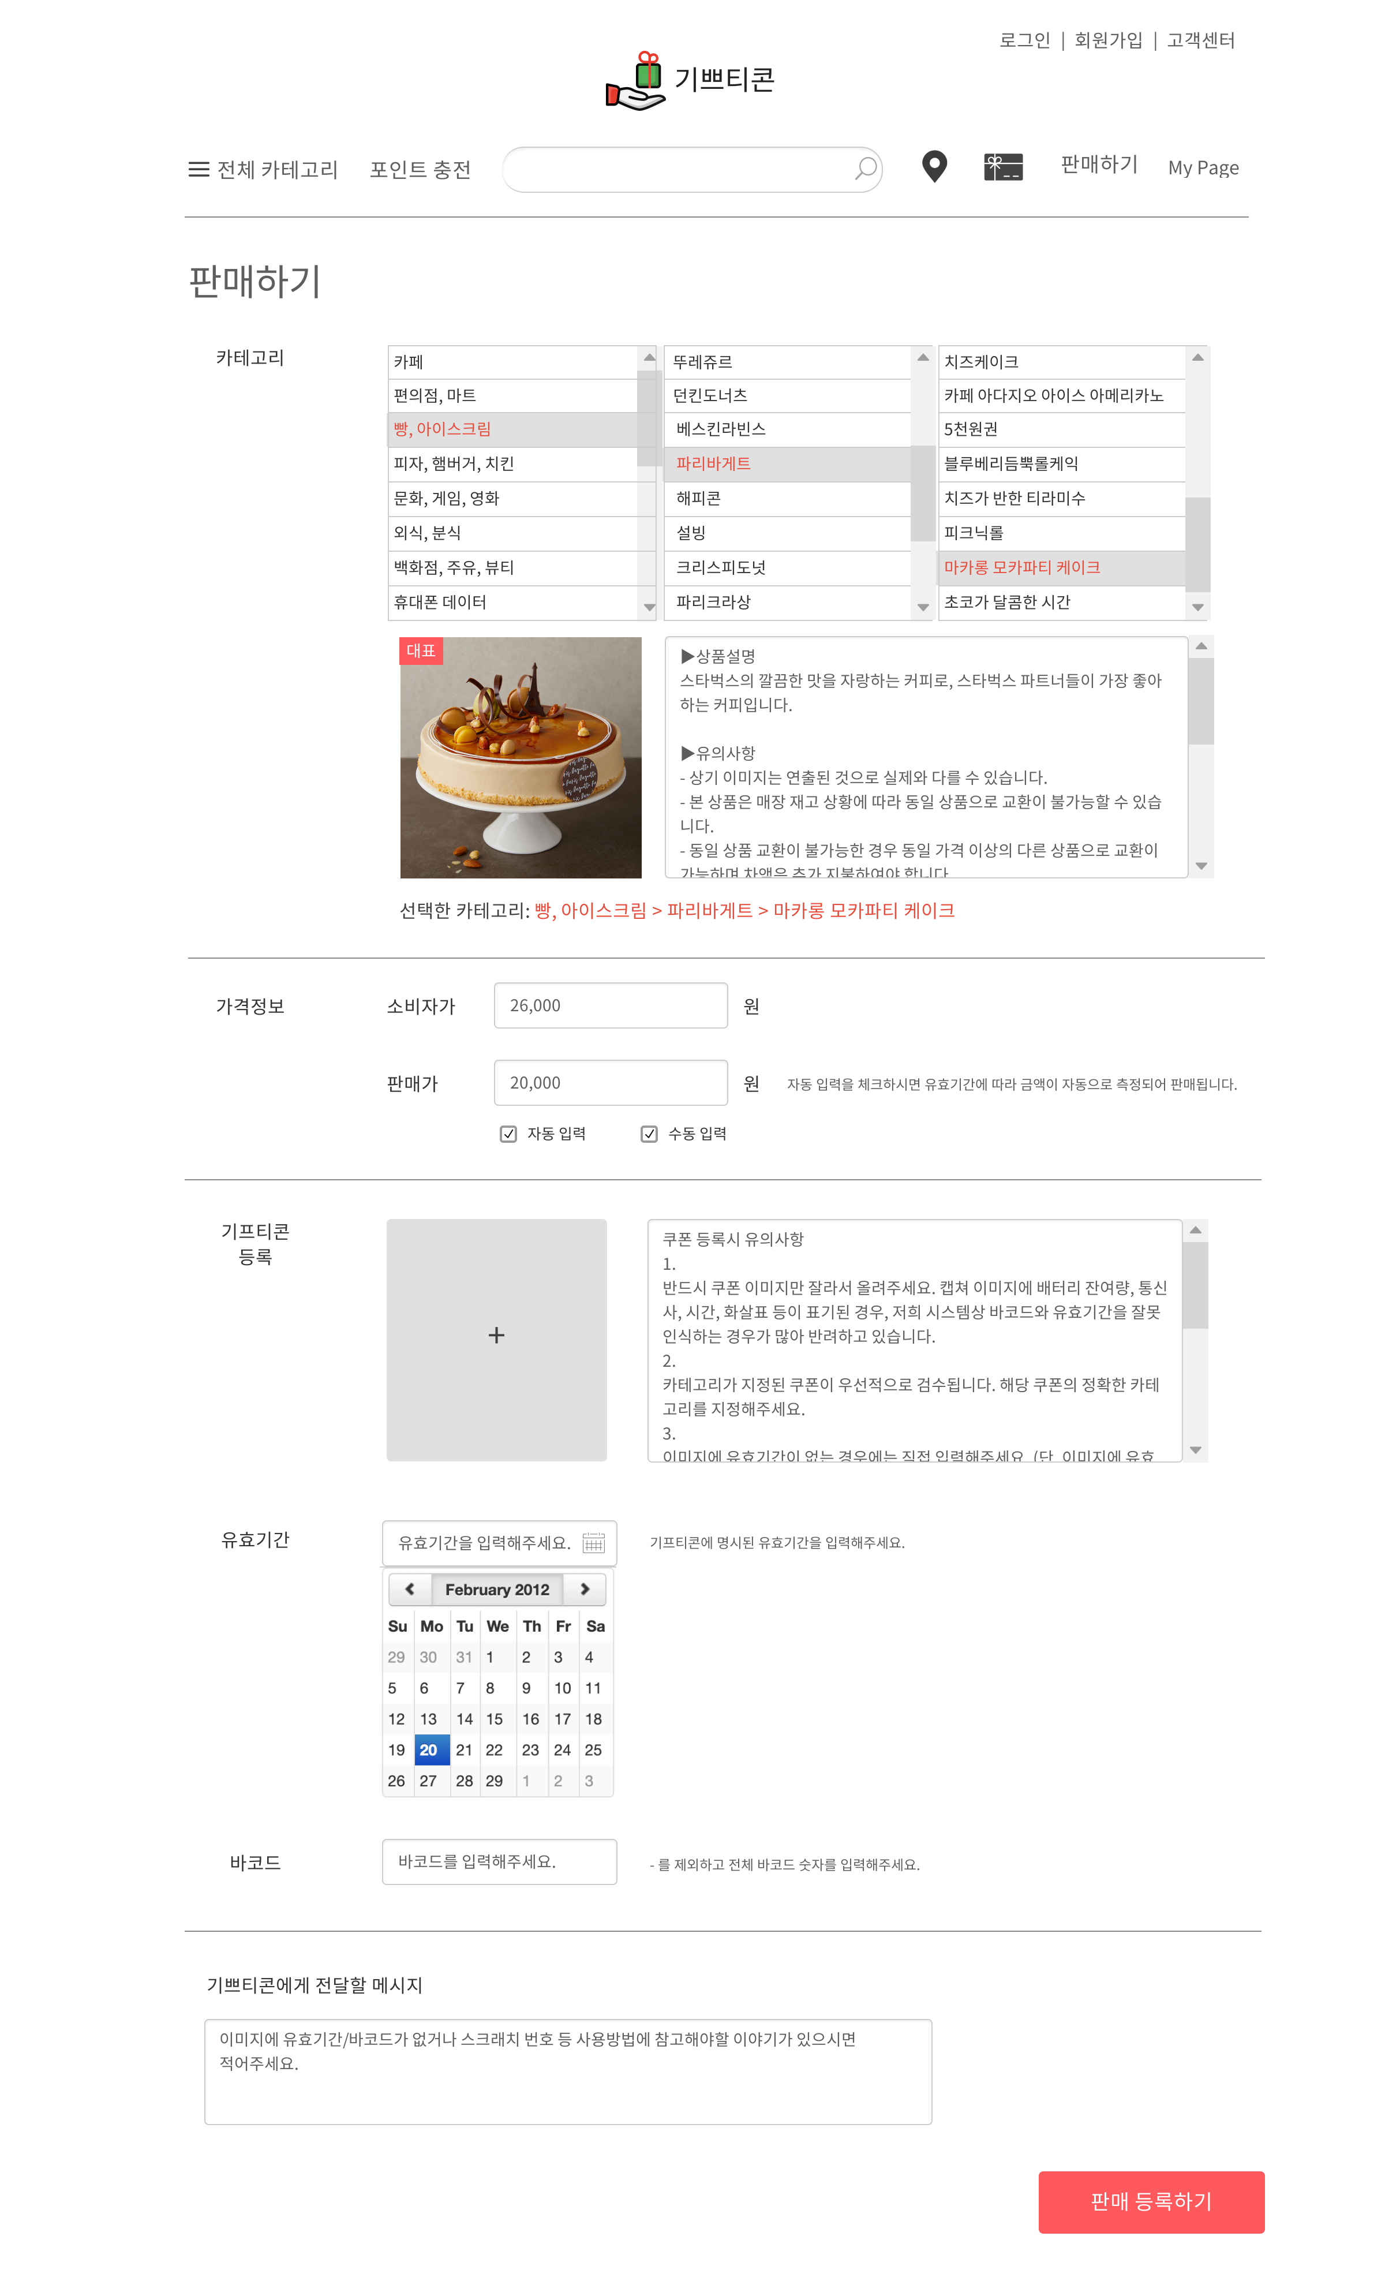
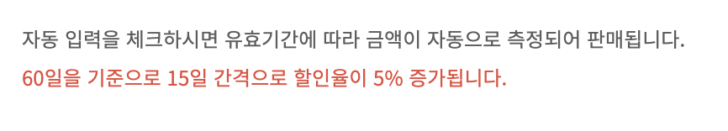
판매하기(1)
개요
판매할 기프티콘을 등록하는 페이지
1
화면설계
1
카테고리 선택
대분류 > 중분류 > 소분류
단계적으로 선택 (select box)
* 없는 상품의 경우 기타로 분류
2
2
선택한 상품 정보
선택한 상품에 대한 대표 이미지, 상품설명, 유의사항, 최종 카테고리
3
판매가
자동 입력: 판매가의 기본값으로
유효기간에 따라 금액 자동 입력
수동 입력: 사용자가 원하는 가격
-> 하나만 선택할 수 있음
3

Slide 23
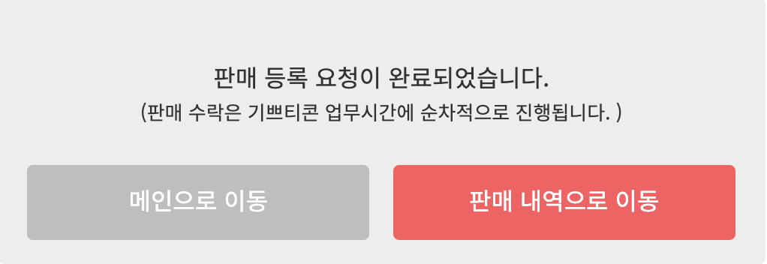
판매하기(2)
4
개요
판매할 기프티콘을 등록하는 페이지
5
화면설계
4
판매할 기프티콘 등록
바코드 포함된 기프티콘 사진
5
유효기간 입력
Datepicker 사용
마감 날짜만 기입함
6
6
-를 제외한 바코드 숫자 입력
7
관리자가 확인할 메시지
7
8
판매 등록하기 버튼 클릭 후,
Modal로 판매 등록 요청 확인
8
[메인으로 이동]
[판매 내역으로 이동]
-> My page의 판매 내역

Slide 24
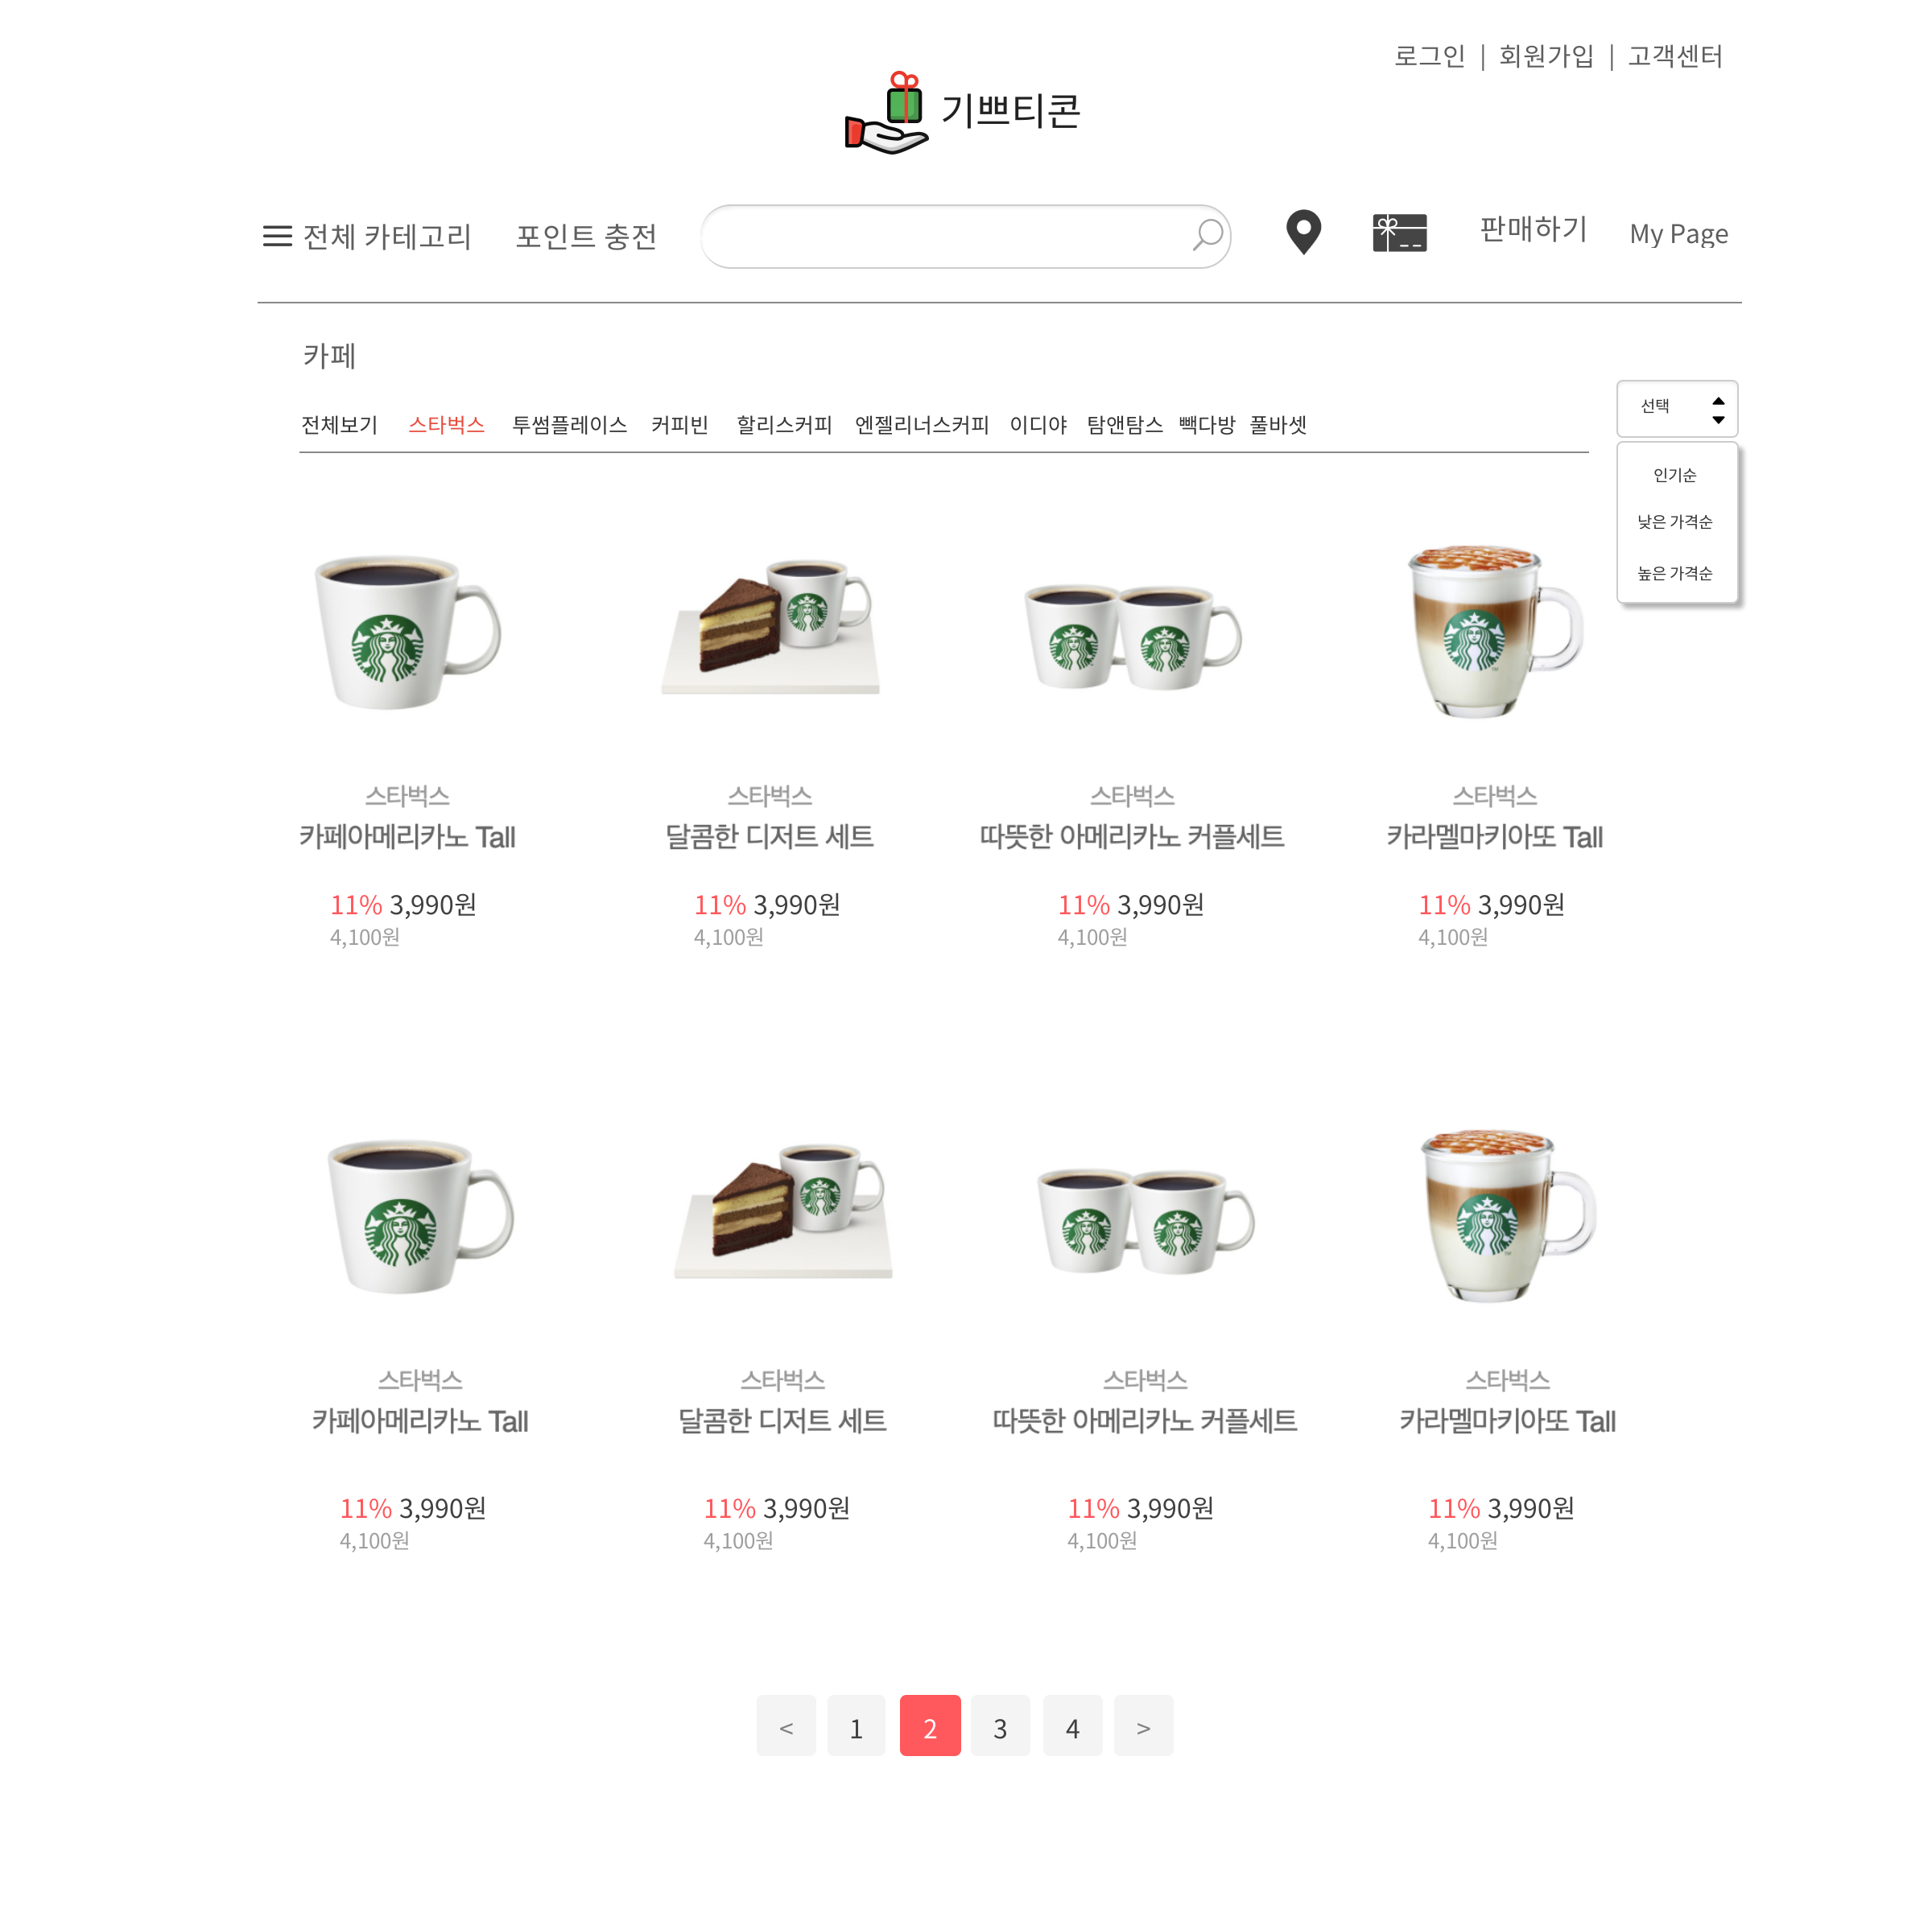
상품 목록
1
개요
2
판매할 기프티콘을 등록하는 페이지
화면설계
1
카테고리 확인
선택된 브랜드 색상 변경
2
상품 리스트 조건
3
인기순, 낮은 가격순, 높은 가격순
3
한 줄에 4개 상품 출력
상품 정보:
브랜드명, 상품명
가격 정보:
할인율, 할인된 가격, 정가

Slide 25
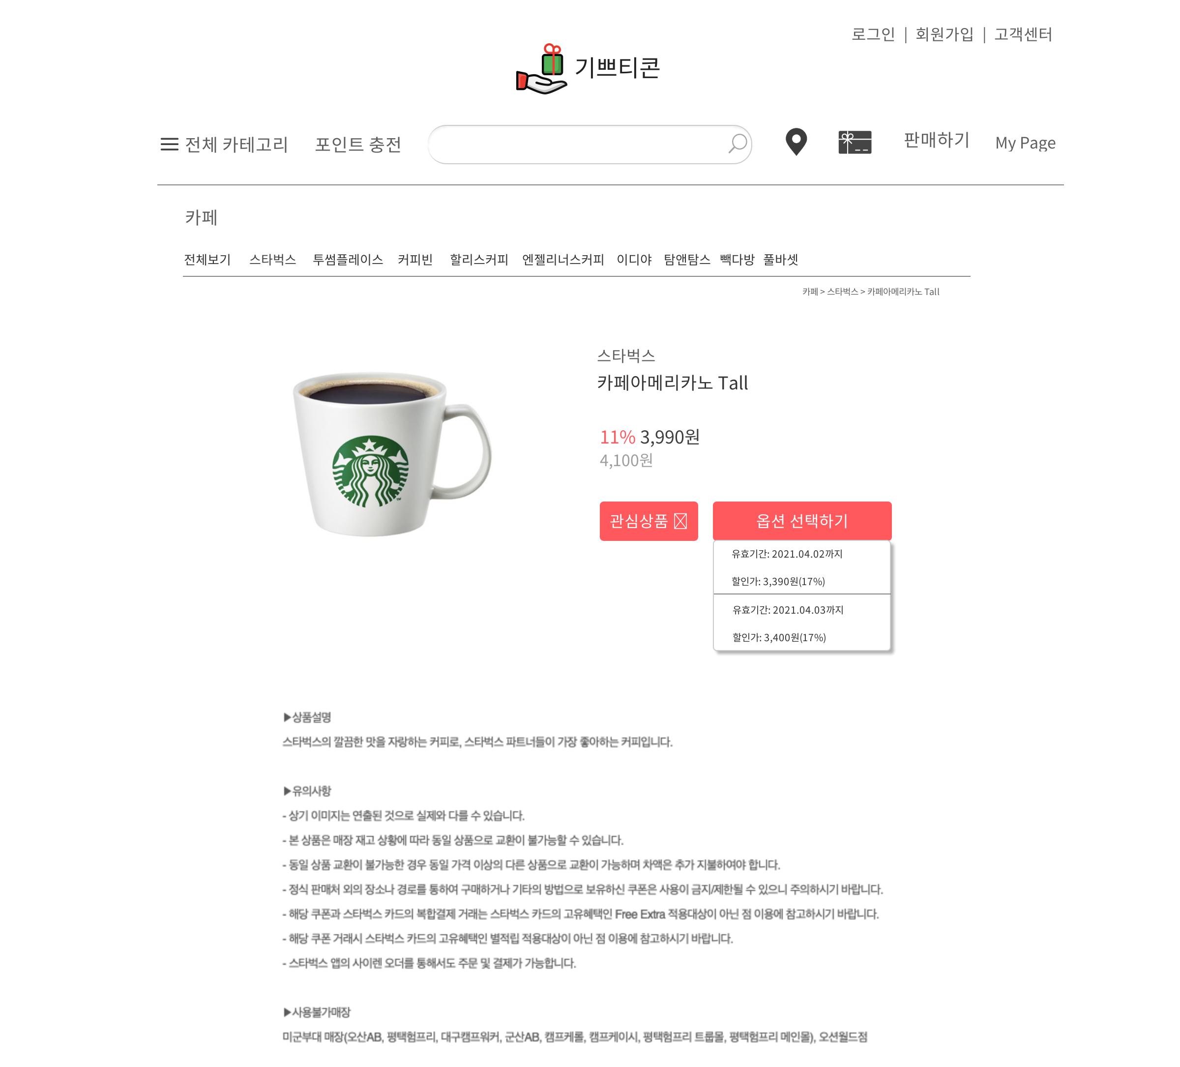
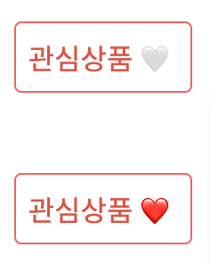
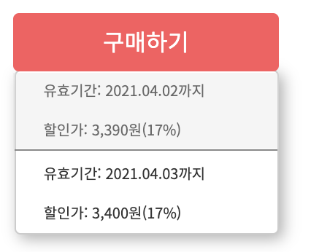
상품 상세
개요
1
판매할 기프티콘을 등록하는 페이지
화면설계
2
3
1
카테고리 표시
대분류 > 브랜드 > 상품명
2
관심상품을 클릭하면
색상 변경 🤍 ❤️
4
3
옵션 선택하기
옵션 선택 후
구매하기 버튼으로 변경됨
4
상품 설명, 유의사항

Slide 26
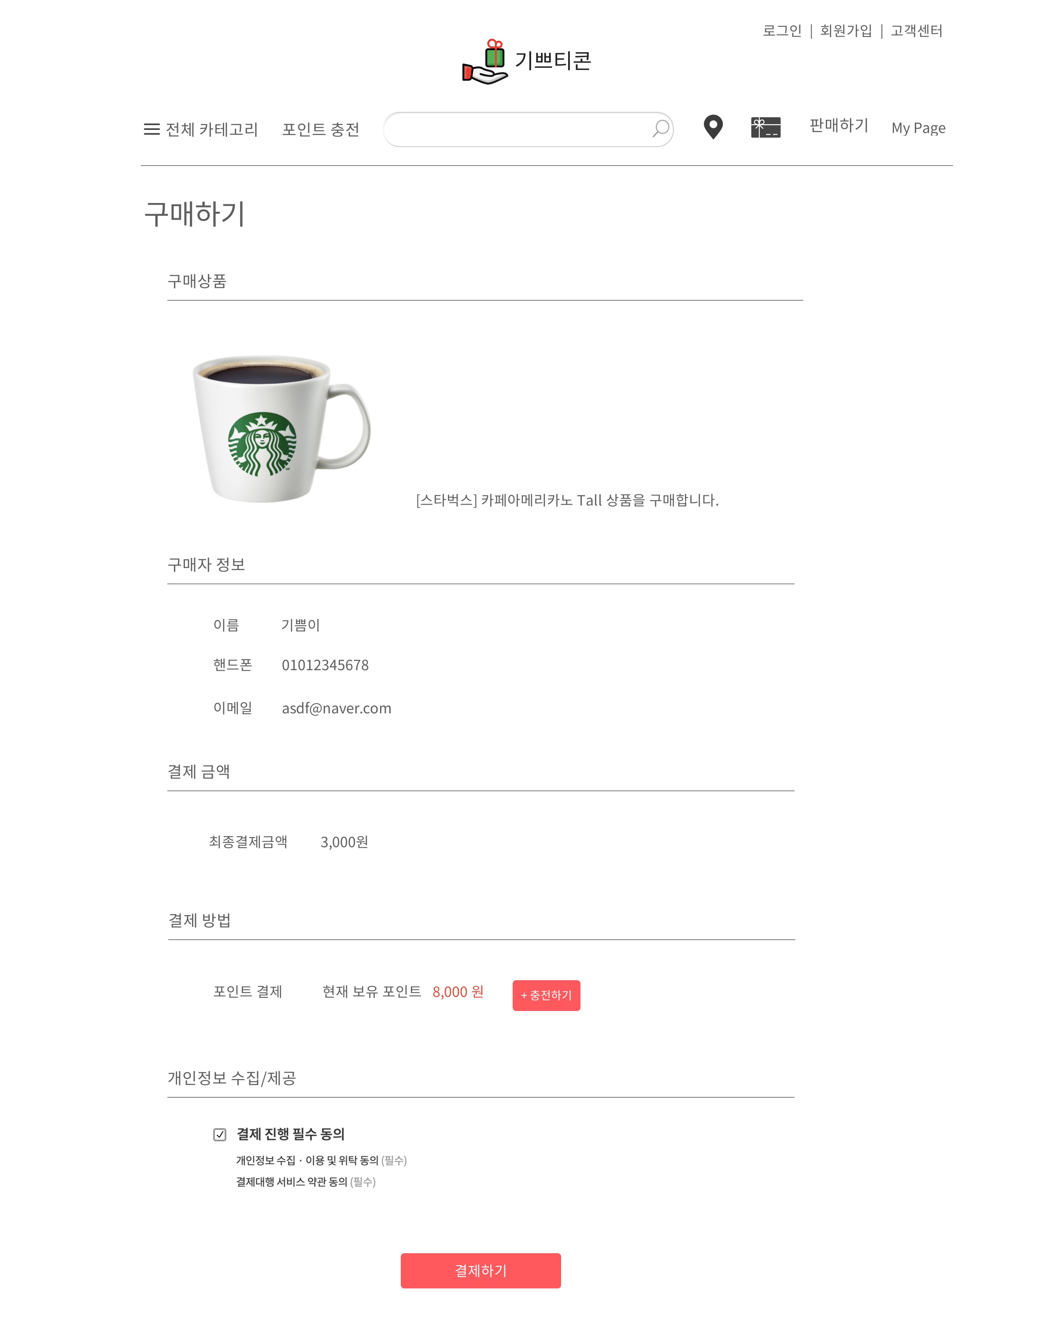
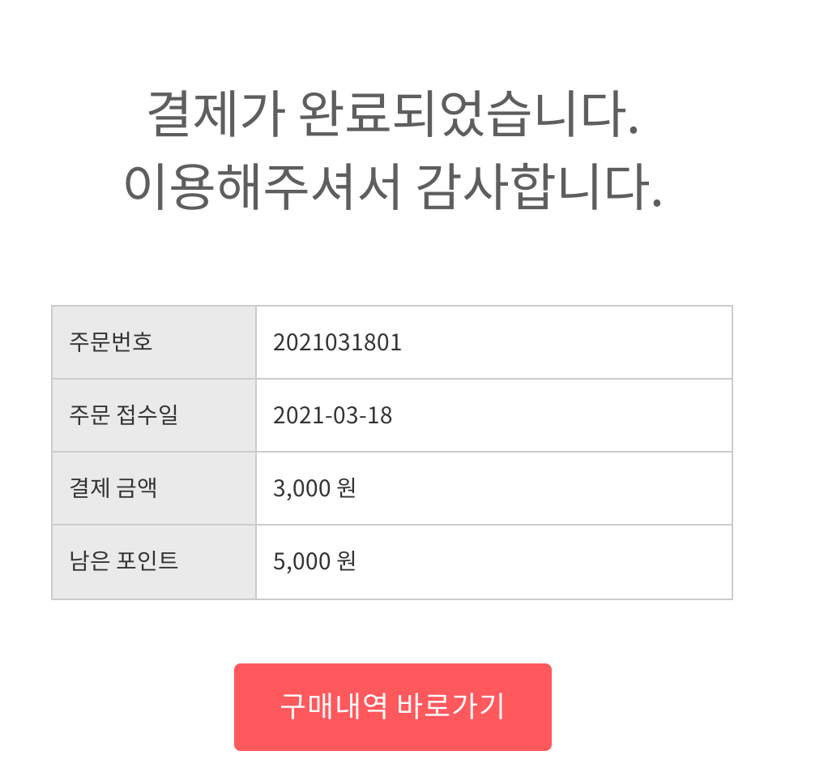

구매, 결제
개요
주문 정보 확인, 결제 페이지
5
화면설계
1
포인트 충전하기 새 화면 나와서 충전
2
필수 체크 박스
3
결제하기 활성화
필수 동의가 체크되어 있어야 함.
보유 포인트가 결제 금액보다 많을 때 결제 시스템으로 이동.
1
4
결제하기 비활성화
보유 포인트 부족
2
5
결제 성공
[구매내역 바로가기]
3
4

Slide 27
02
관리자 화면 정의서

Slide 28
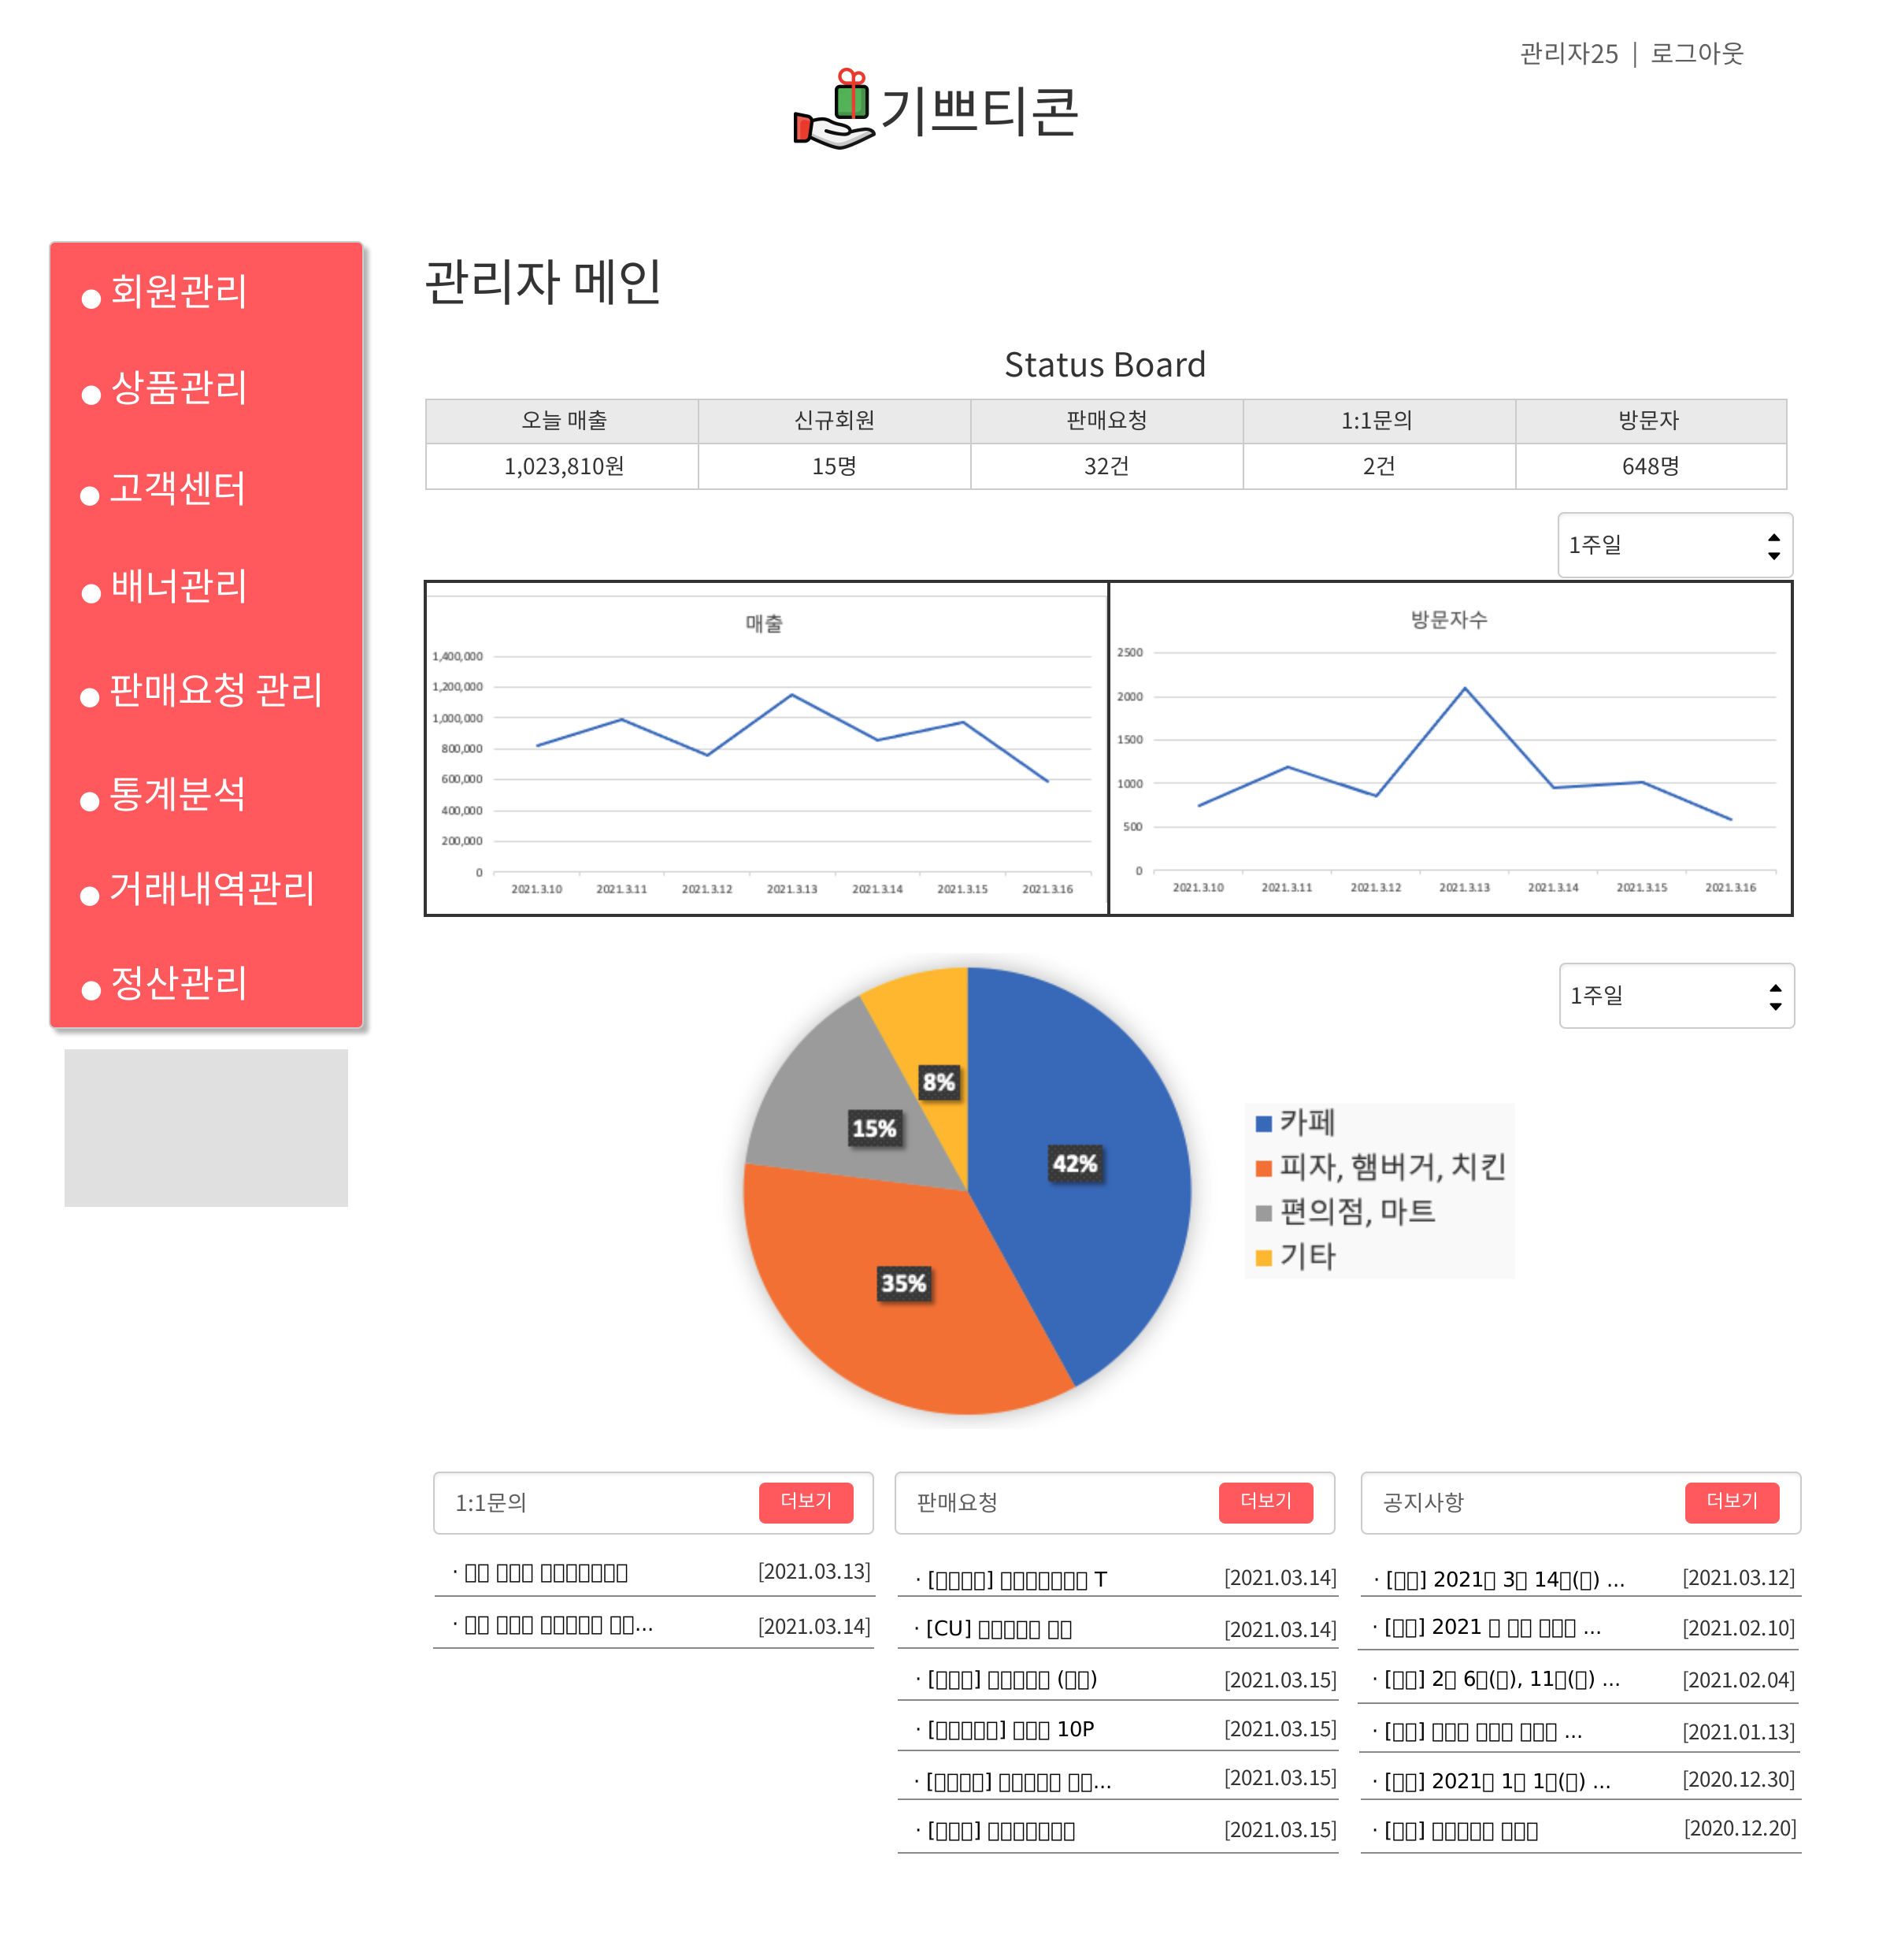
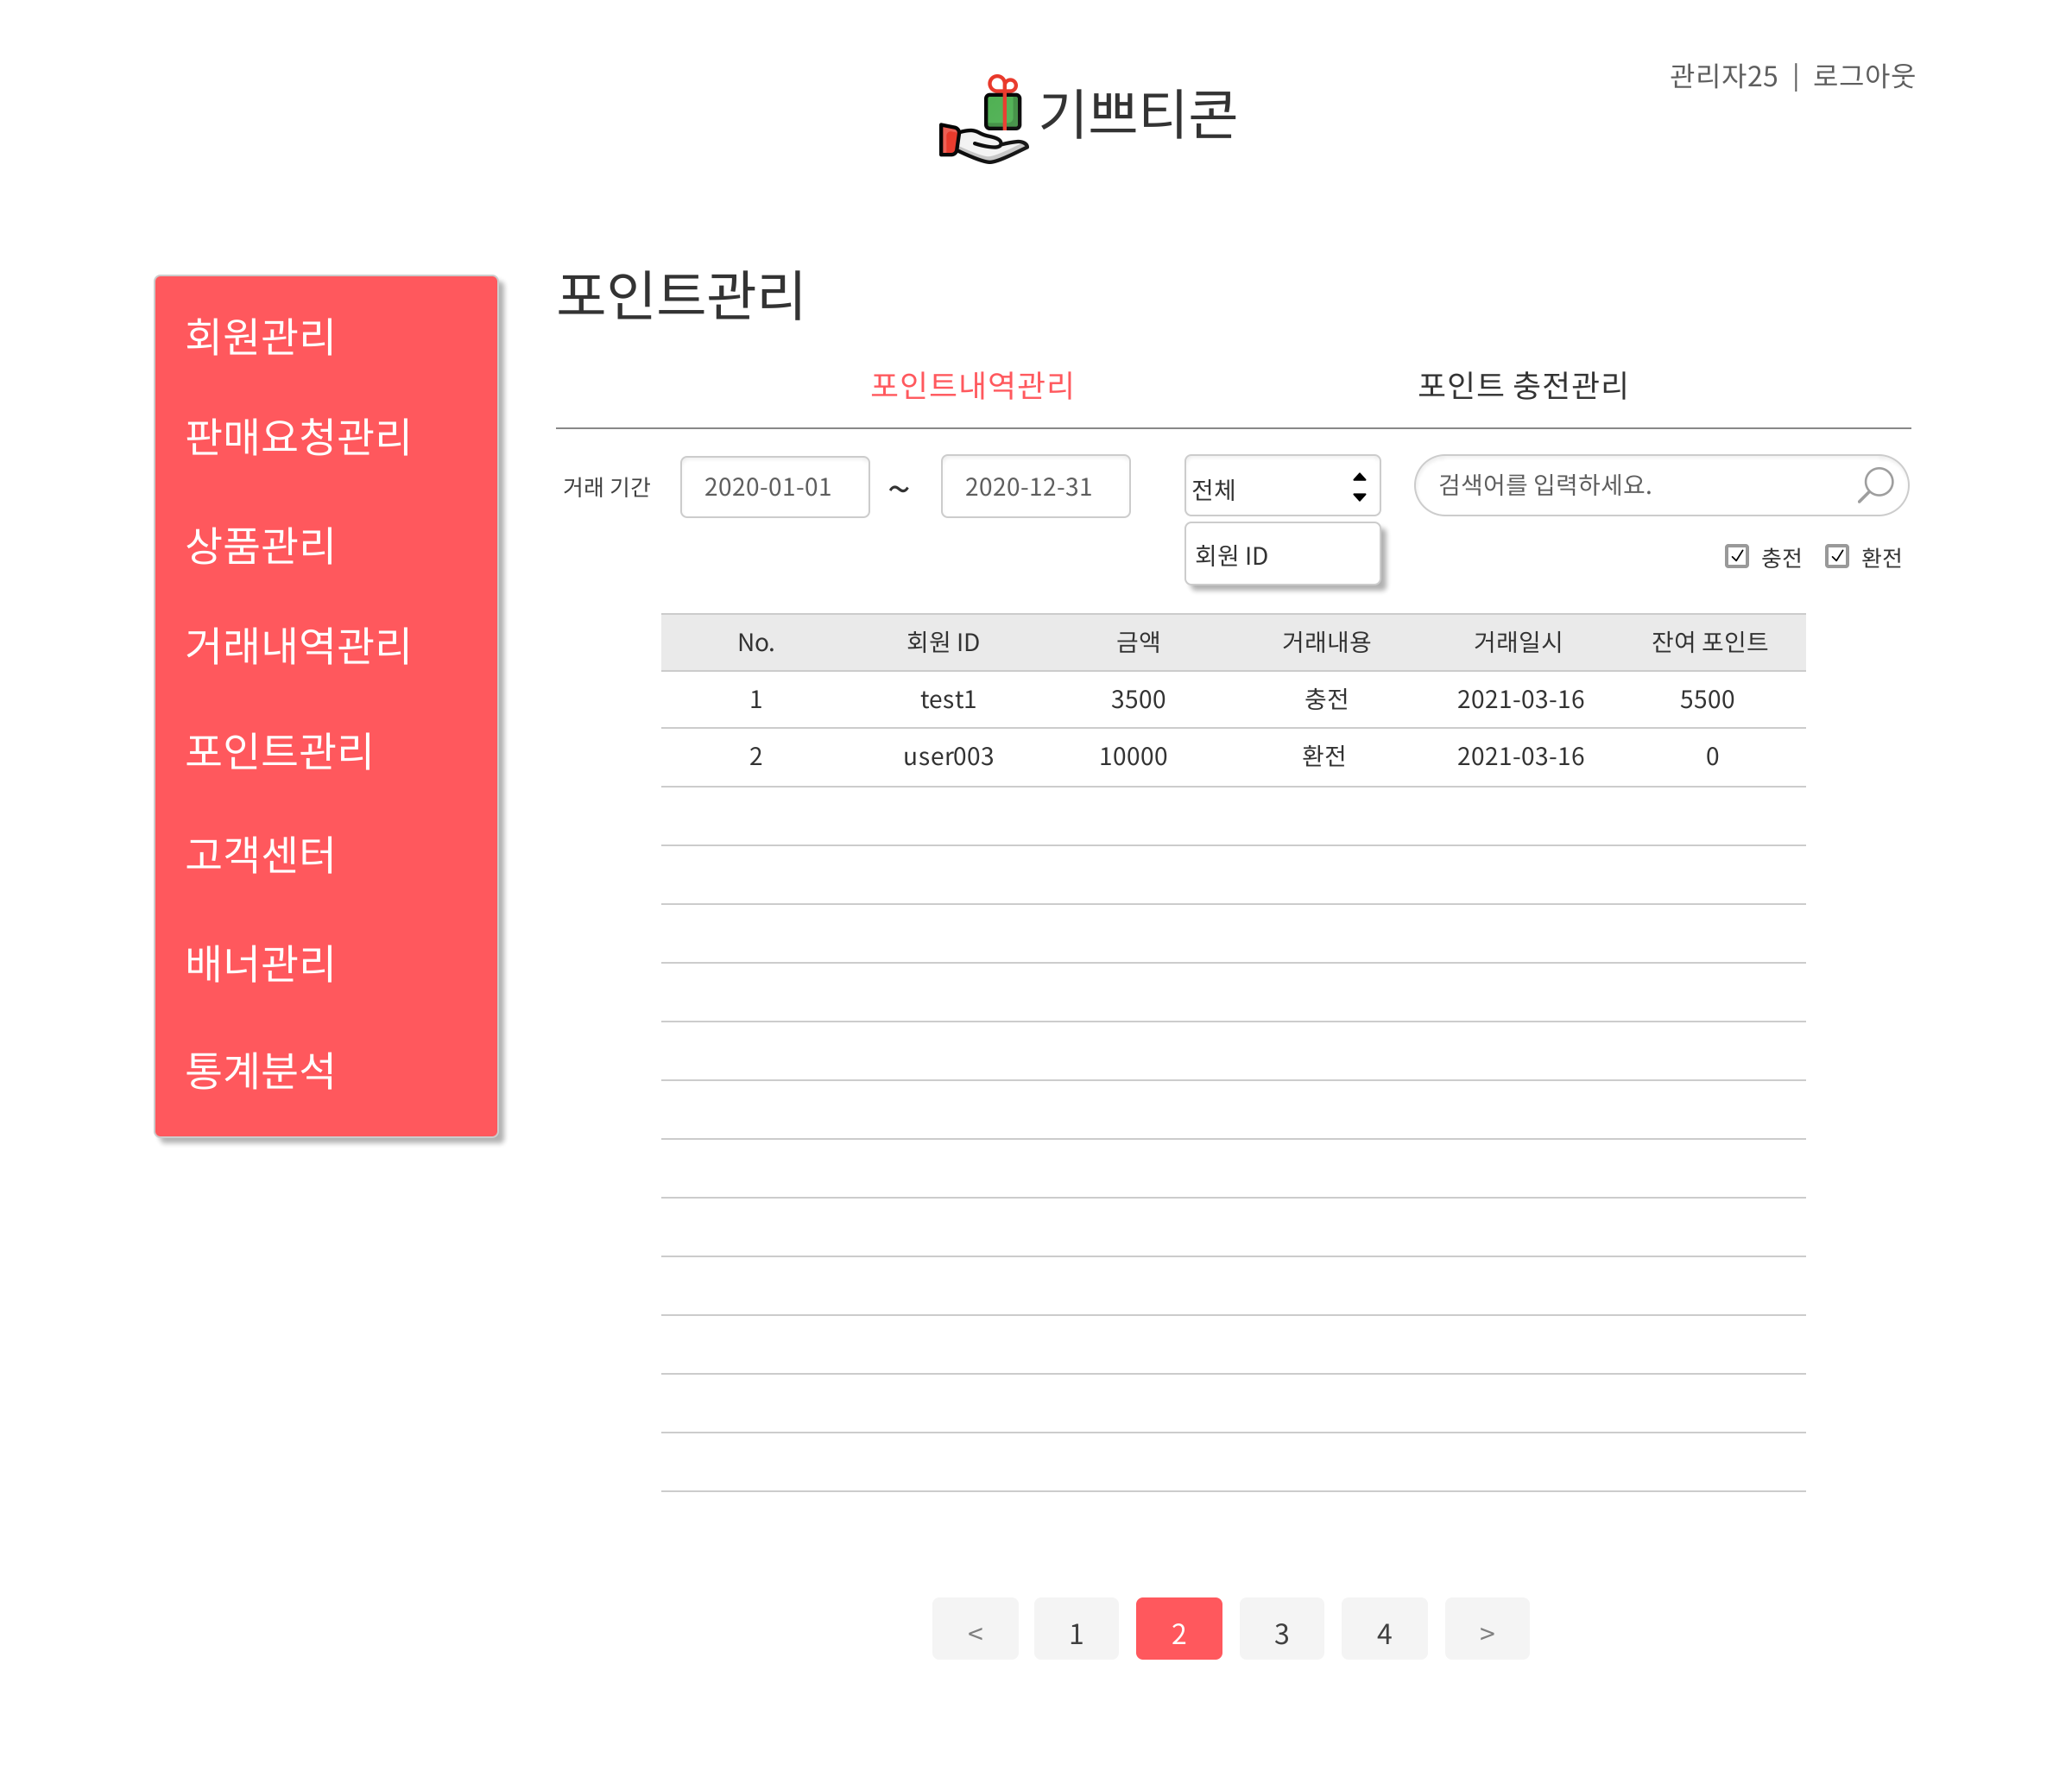
기프티콘 거래 사이트
기쁘티콘
관리자-메인
5
1
개요
서비스 상황을 파악하고 주요 기능으로 이동할 수 있는 관리자 메인페이지
2
화면설계
1
상황판에 주요 정보 요약
2
주요 정보를 그래프로 한눈에 파악할 수 있음
6
3
관리자 주요 업무 배치
4
더보기 버튼 클릭시 각 기능의 전체 목록으로 이동
5
주요 페이지로 편리하게 이동할 수 있는 사이드바.
스크롤을 따라다님
3
4
6
관리자들끼리 소통할 수 있는 메모장. 스크롤을 따라다님

Slide 29
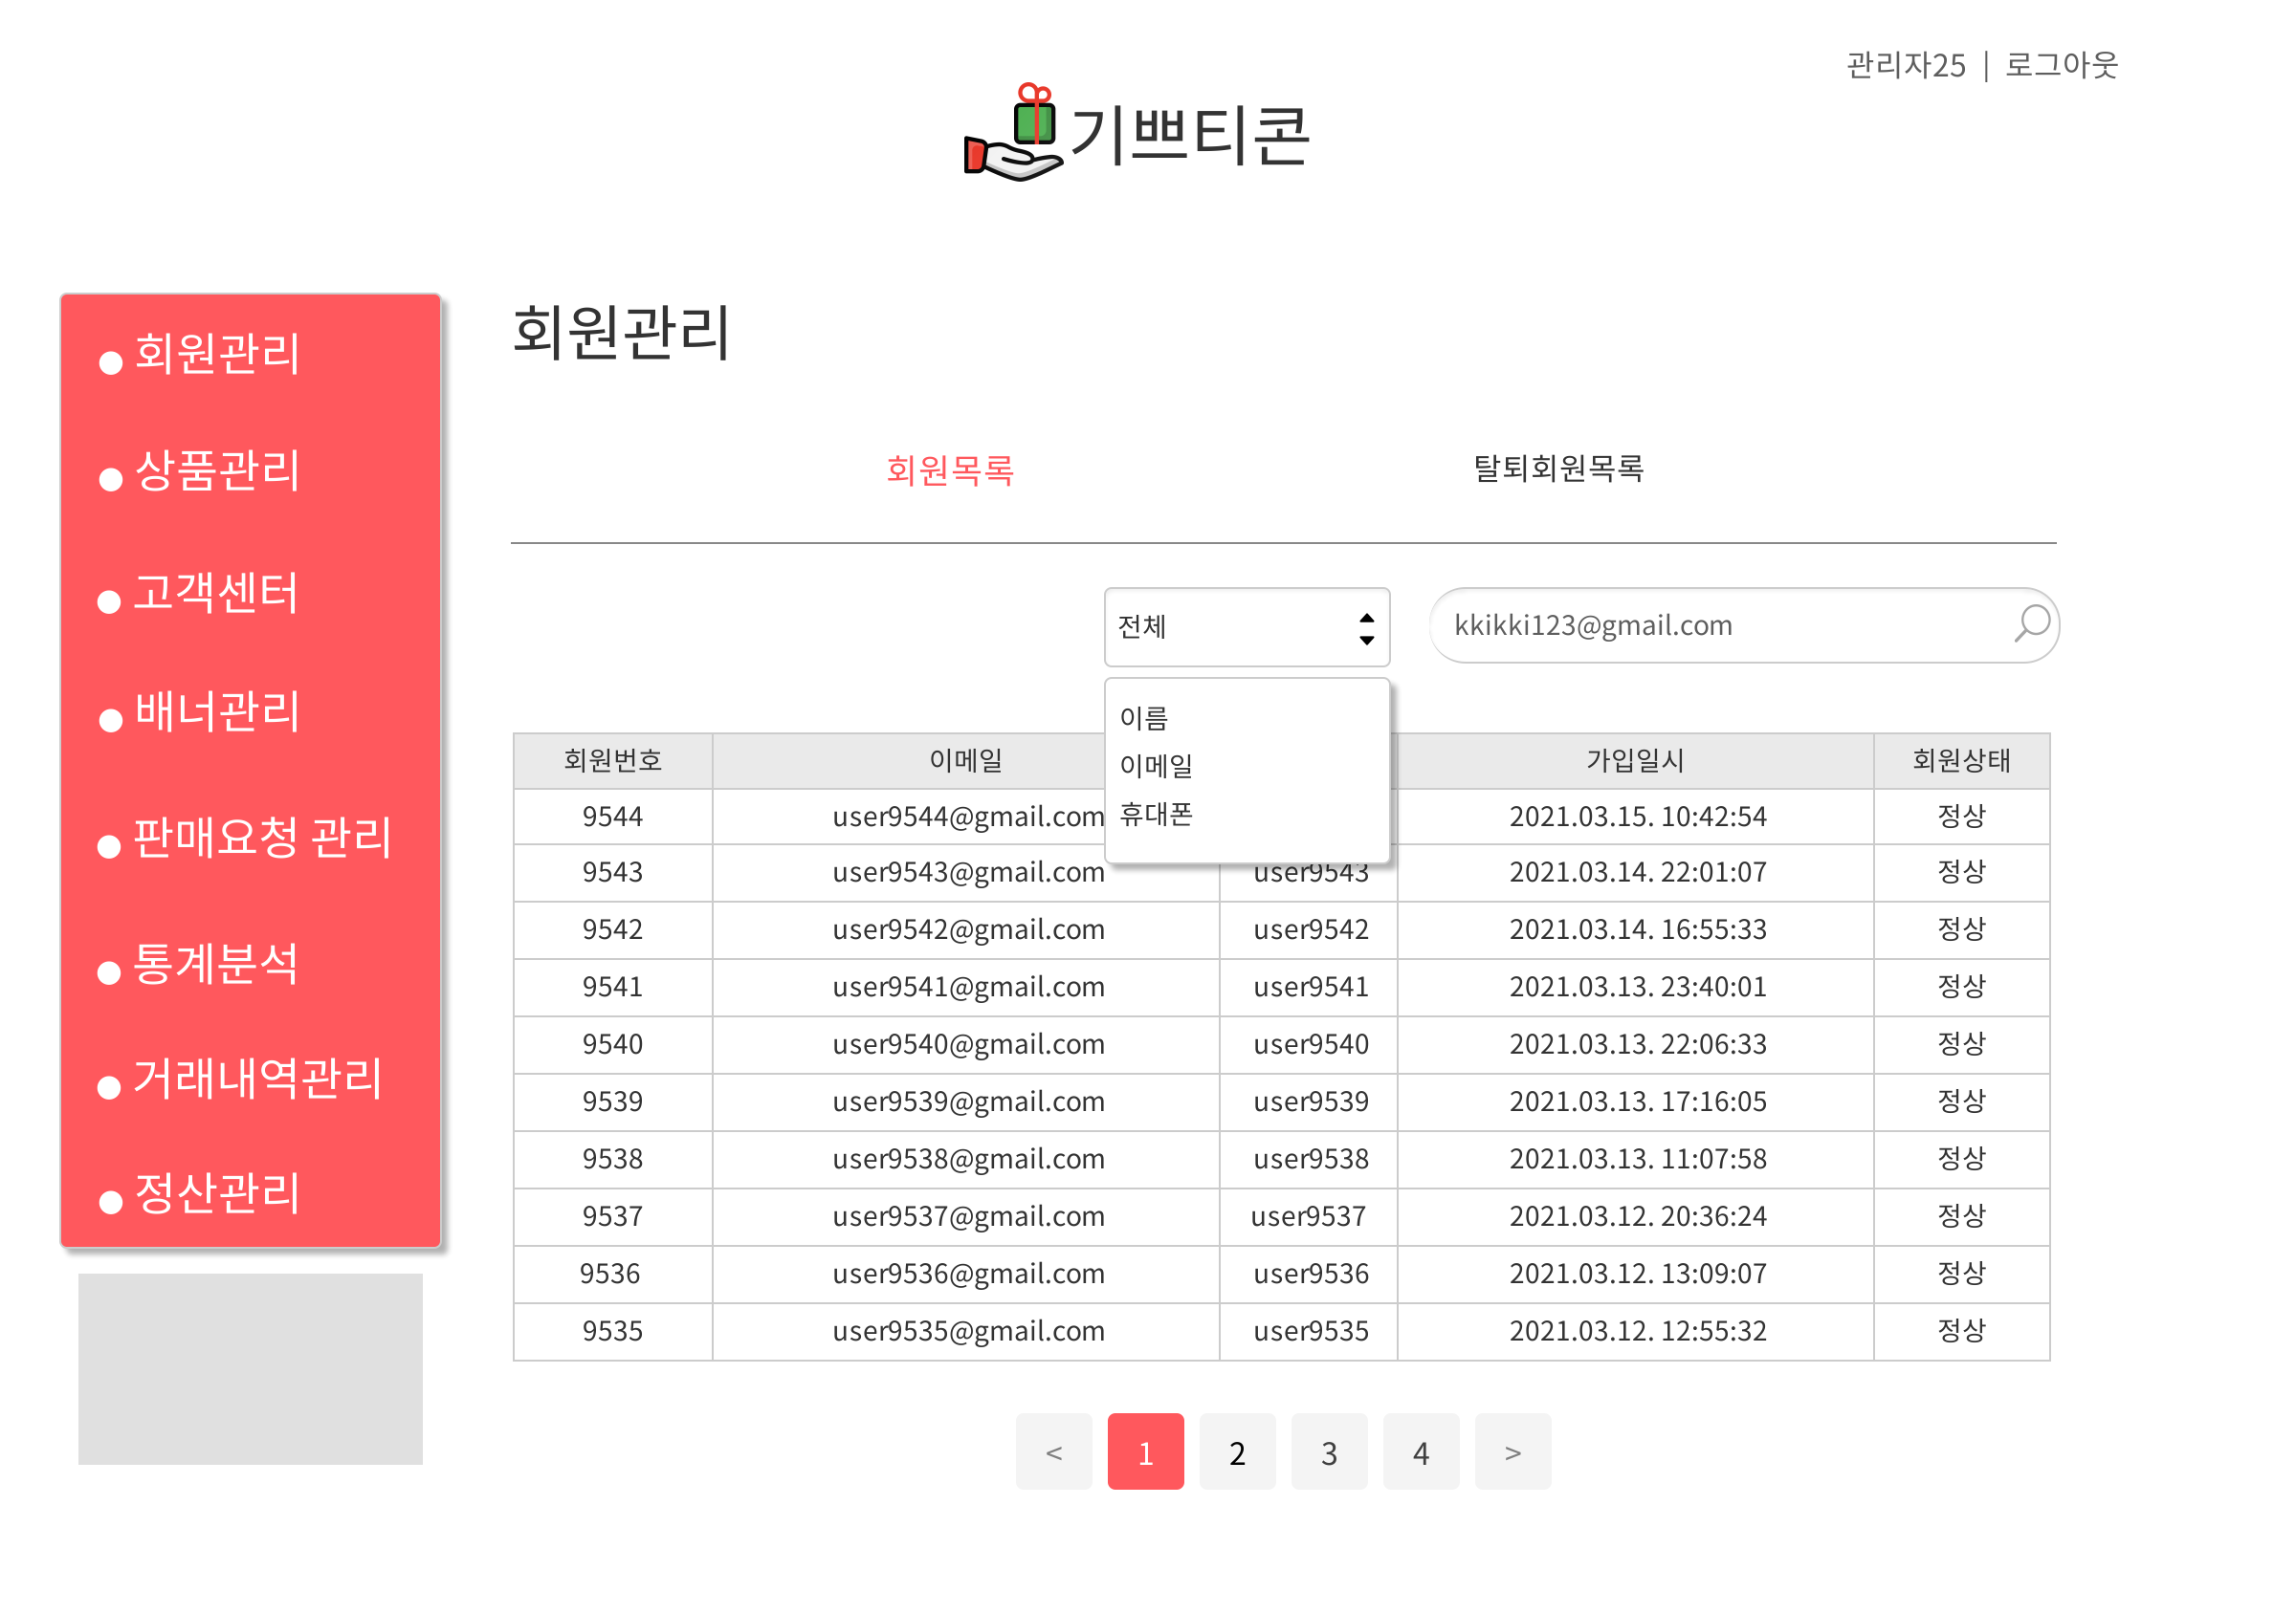
기프티콘 거래 사이트
기쁘티콘
회원관리-회원목록
개요
회원목록을 조회할 수 있는 페이지
1
화면설계
1
이름/이메일/휴대폰으로 특정 회원 검색 가능
2
리스트에서 특정 회원 클릭 시 상세조회페이지로 이동
2

Slide 30
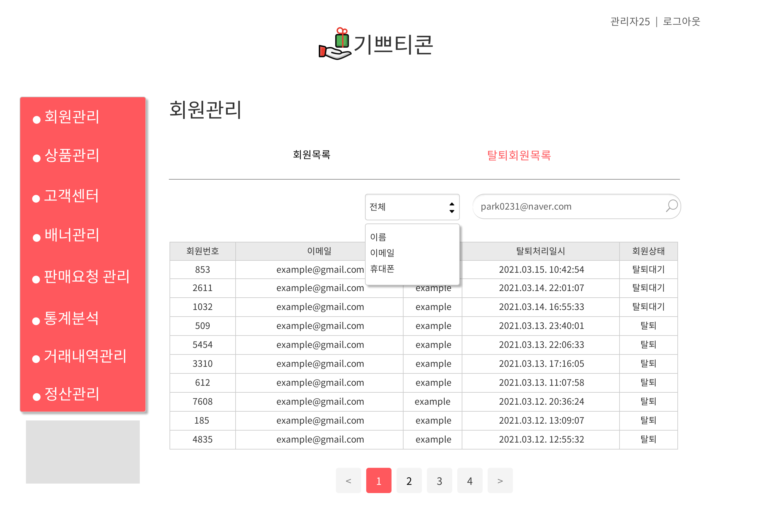
기프티콘 거래 사이트
기쁘티콘
회원관리-탈퇴회원목록
개요
탈퇴회원목록을 조회할 수 있는 페이지
화면설계
1
1
이름/이메일/휴대폰으로 특정 회원 검색 가능
2
리스트에서 특정 회원 클릭 시 상세조회페이지로 이동
2

Slide 31
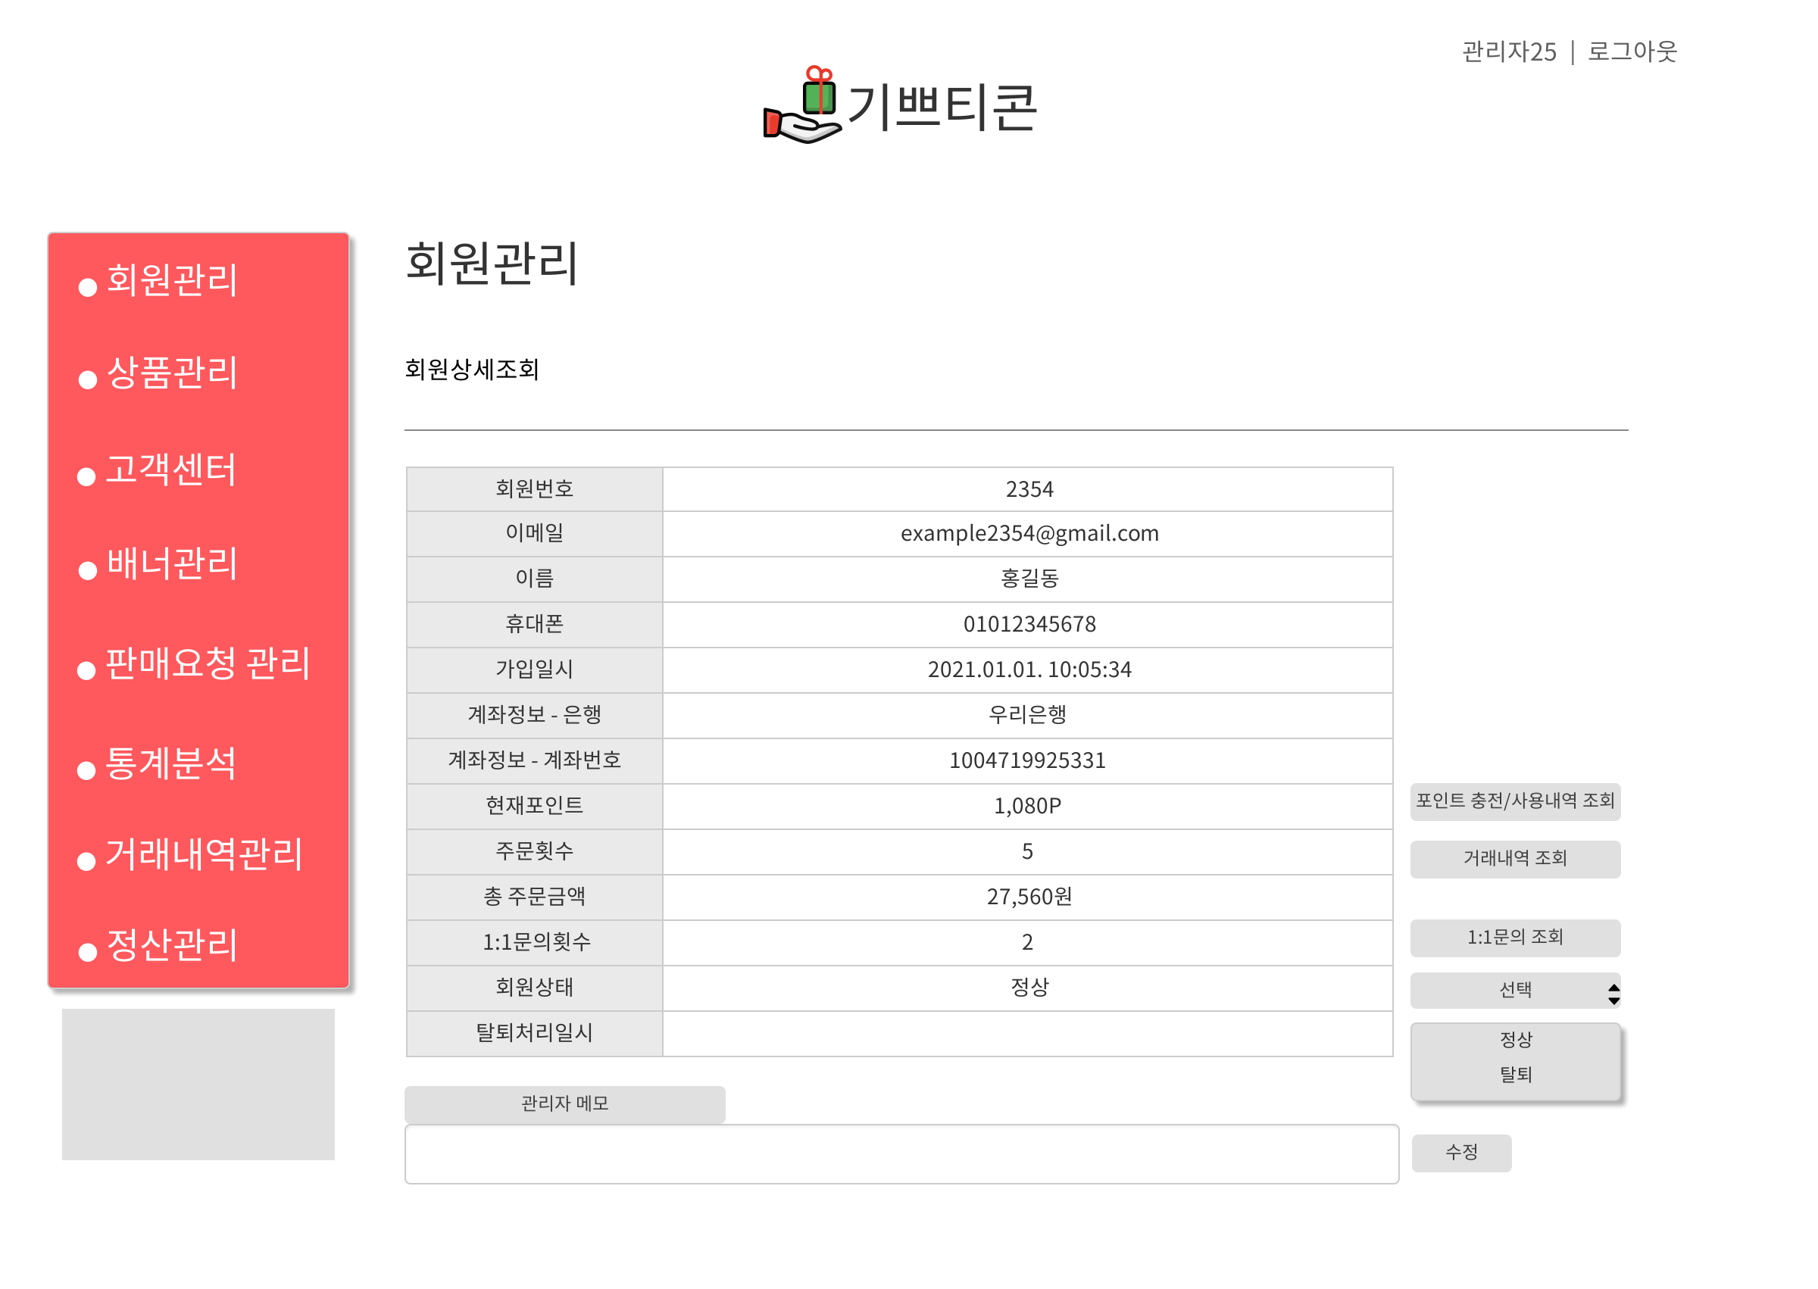
기프티콘 거래 사이트
기쁘티콘
회원관리-회원상세조회
개요
회원의 상세정보를 조회하고 회원상태를 변경할 수 있는 페이지
1
화면설계
1
상세한 회원정보 확인
2
포인트 충전/사용내역 조회 페이지로 이동
2
3
거래내역 조회 페이지로 이동
3
4
1:1문의 조회 페이지로 이동
4
5
5
회원상태 변경기능. 정상 혹은 탈퇴 선택가능.
6
해당 회원 한명에게 메모를 남길 수 있음 (탈퇴처리 시 사유 등…)
7
6
7
수정버튼을 누르면 메모가 저장됨.

Slide 32
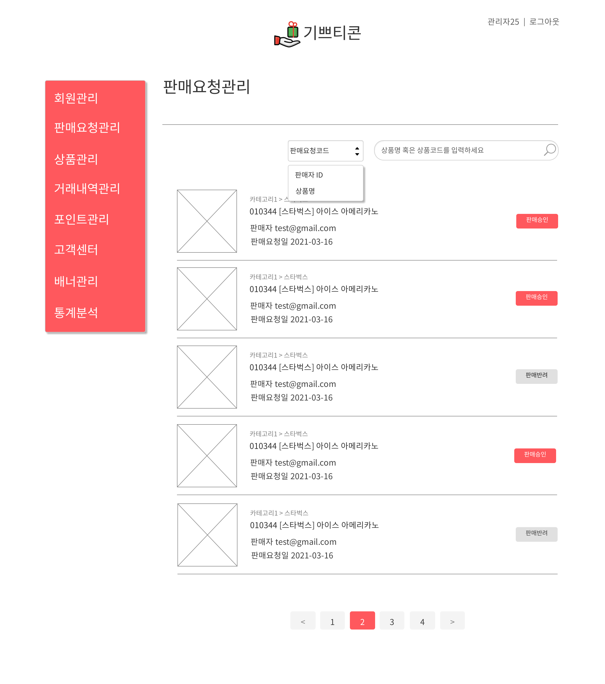
기프티콘 거래 사이트
기쁘티콘
관리자-판매요청목록
1
개요
사용자가 판매요청한 기프티콘 목록을 보여준다. 간단한 상품정보와 사용자 ID를 보여준다.
화면설계
2
1
검색을 위한 검색바. (검색조건: 사용자 Id, 상품명, 상품일련번호 등)
2
해당 요청의 상태를 보여준다. (요청대기, 판매승인, 판매반려)
3
요청 정보를 간단히 보여준다. 클릭하면 해당 요청의 상세정보를 모달창으로 보여준다.
3

Slide 33
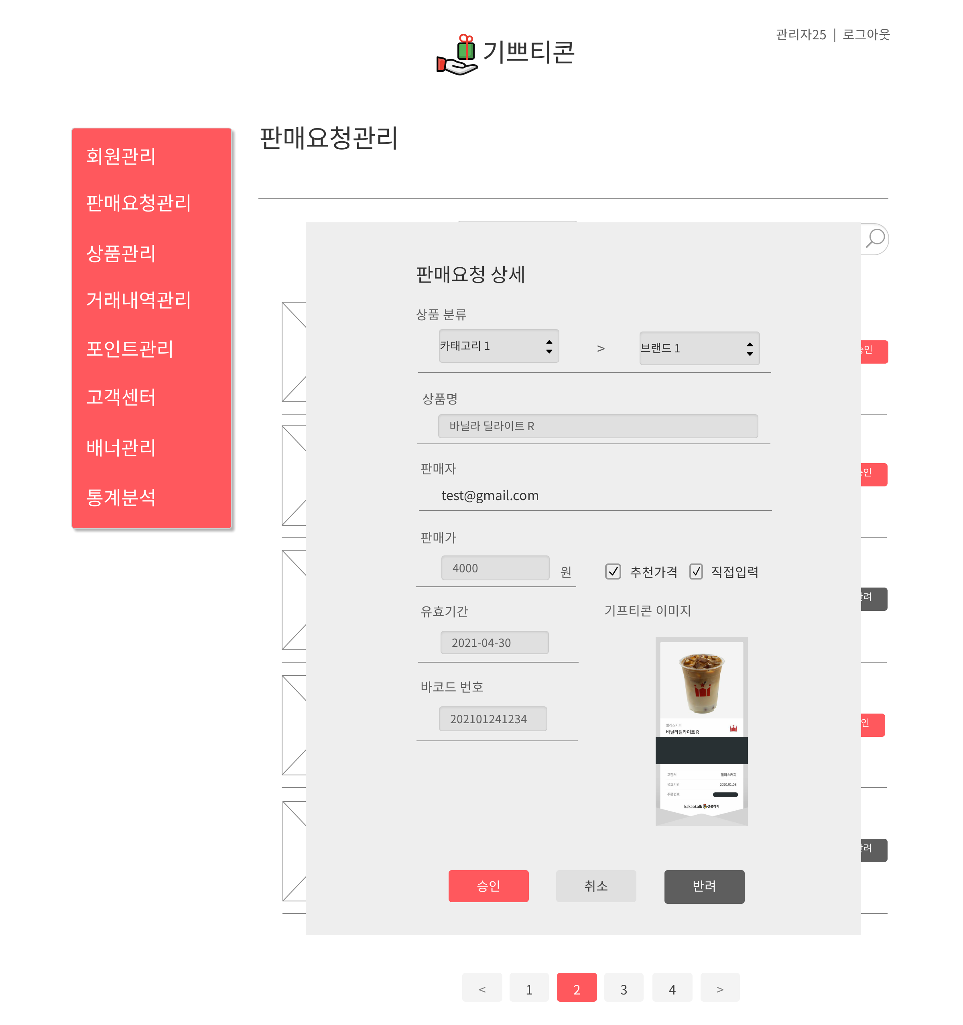
기프티콘 거래 사이트
기쁘티콘
관리자-판매요청상세
개요
1
사용자의 판매요청 정보를 조회한다. 내부 내용은 수정할 수 없다.
화면설계
1
사용자가 판매요청페이지에서 작성한 내용을 조회한다. 수정 불가능
2
해당 요청을 승인 또는 반려할 수 있고 취소 버튼으로 상세 모달창을 벗어날 수 있다.
2

Slide 34
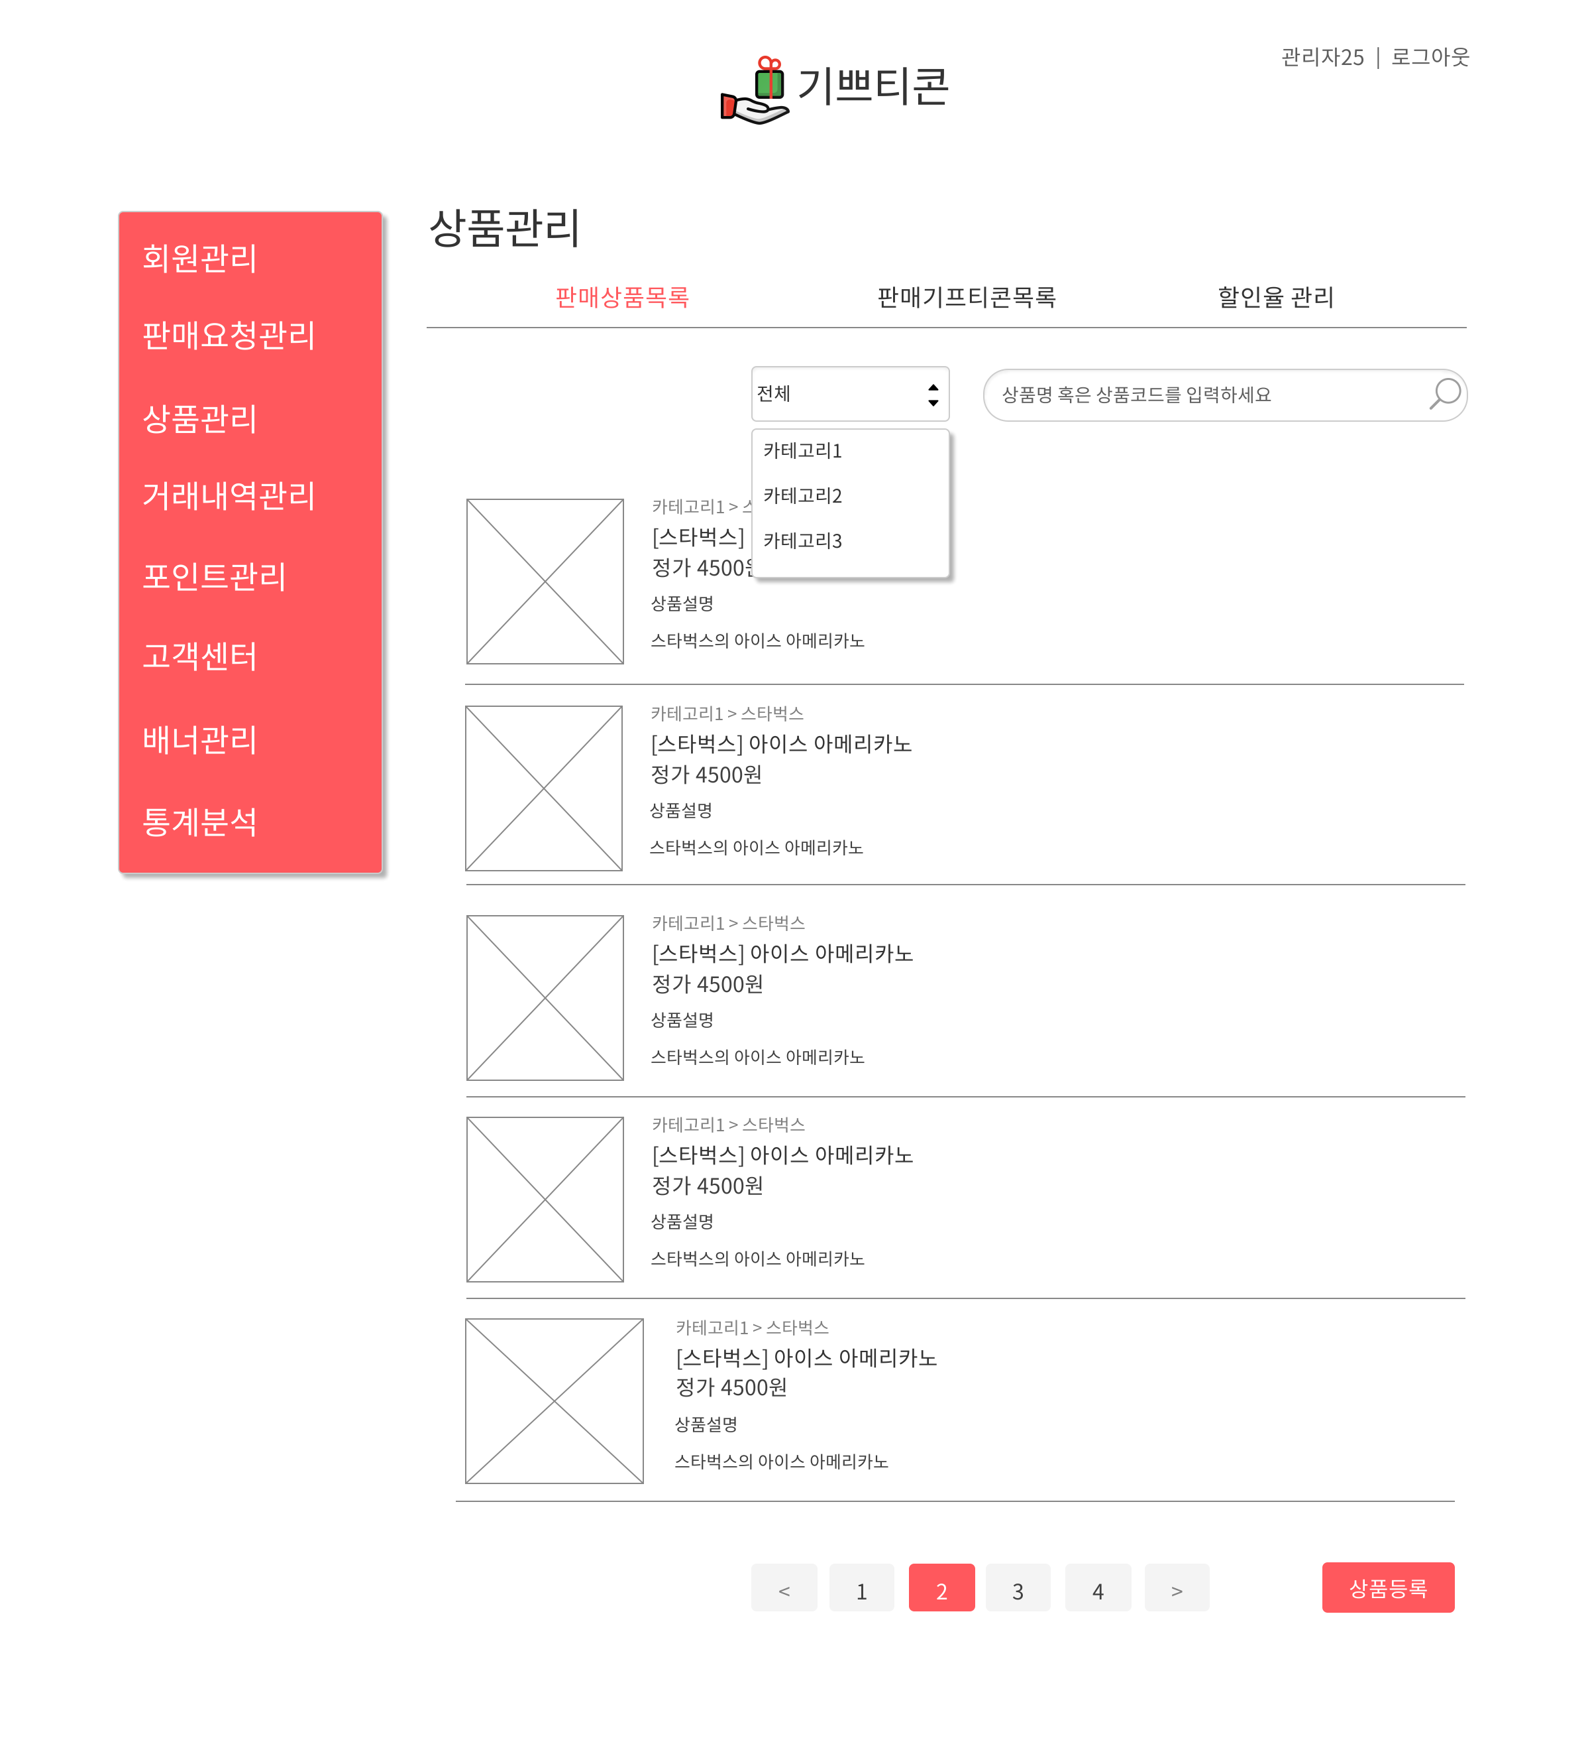

기프티콘 거래 사이트
기쁘티콘
관리자-상품목록
2
개요
기프티콘 상품 목록을 조회한다.
상품을 등록하거나 조회, 수정, 삭제가 가능하다.
3
화면설계
1
상품관리 메뉴의 하위 메뉴.
2
상품검색을 위한 검색바와 검색조건.
(검색조건: 상품코드, 상품명, 브랜드명, 카테고리명)
3
상품목록 각 상품의 정보를 간단히 보여준다.
상품목록애서 하나를 클릭하면 상세내용을 모달 화면을 보여준다.
4
새로운 상품을 등록하는 모달 화면을 보여준다.
4

Slide 35
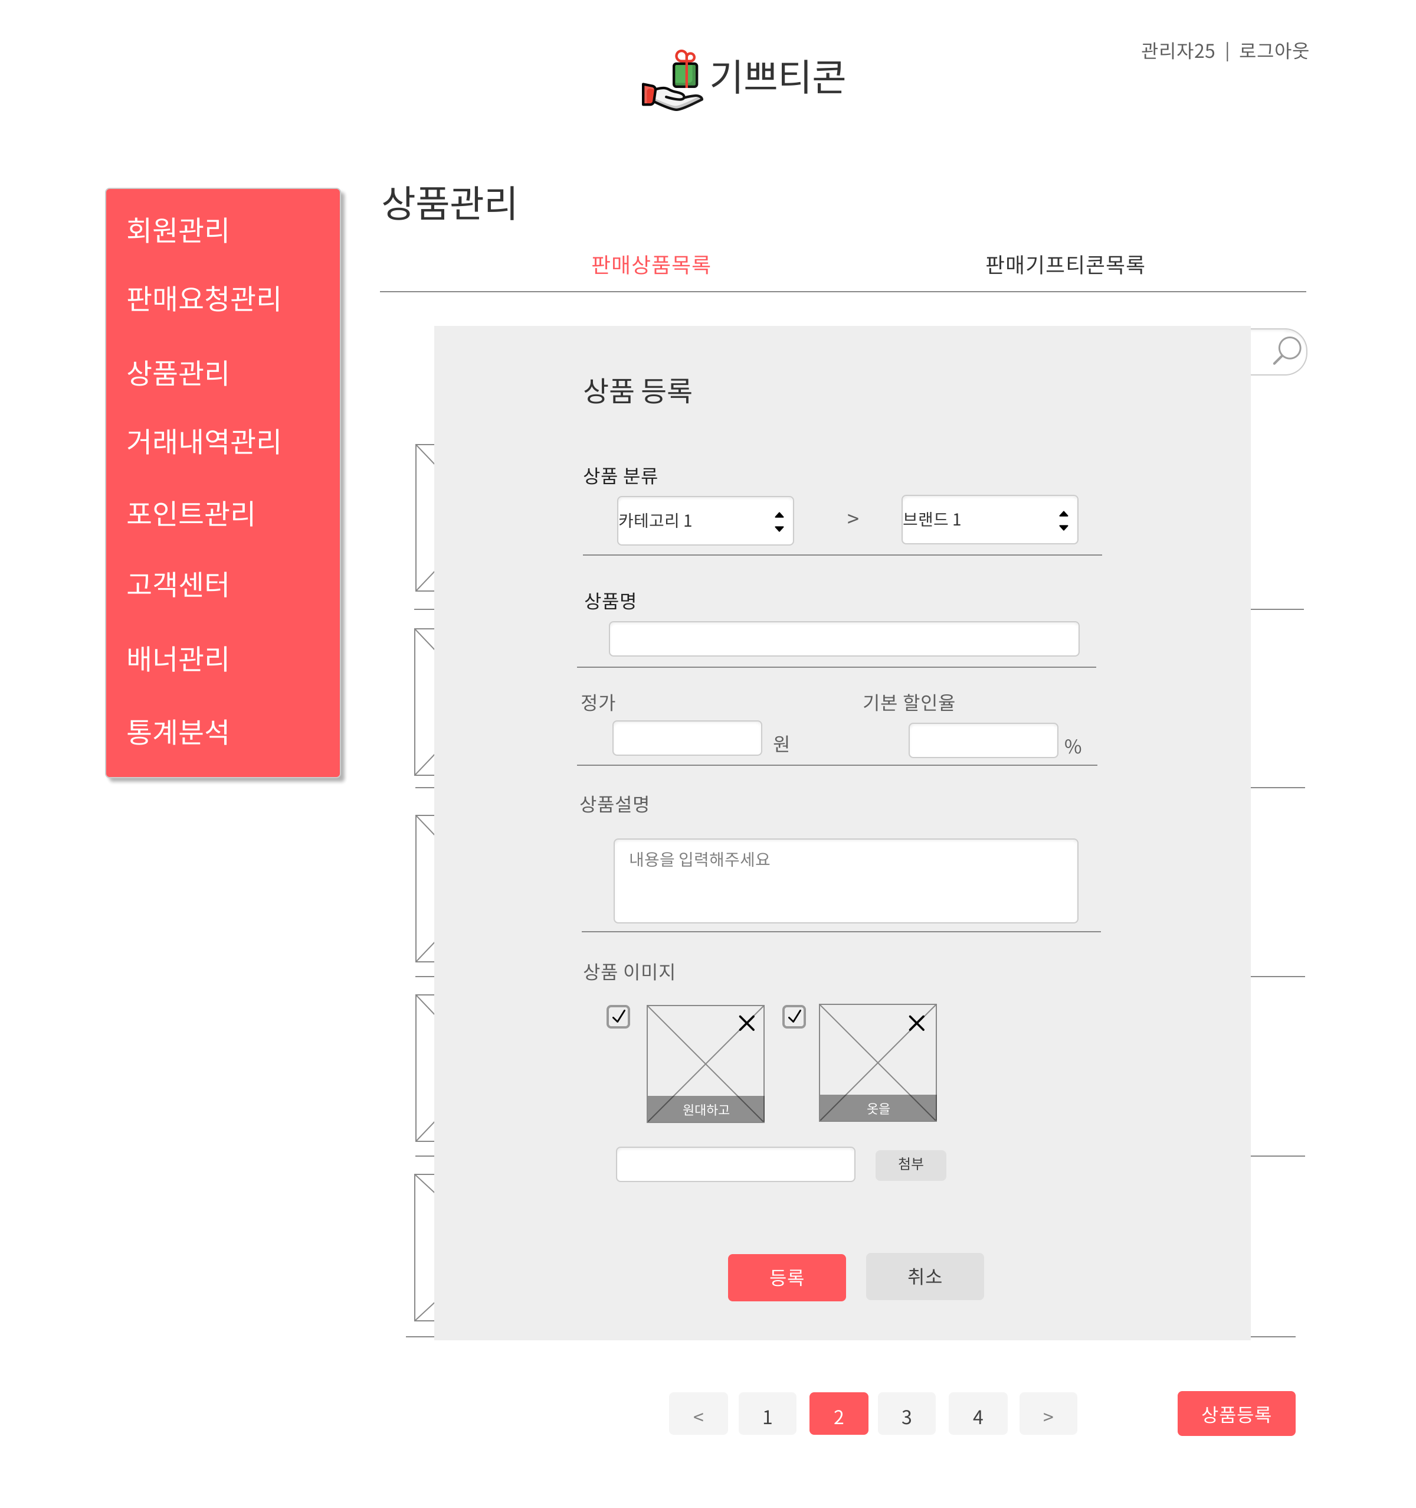
기프티콘 거래 사이트
기쁘티콘
관리자-상품등록
개요
1
상품을 등록한다.
해당 상품의 기프티콘에 들어가는 공통정보를 저장한다.
2
화면설계
3
상품의 카테고리와 브랜드를 입력한다.
1
4
상품명을 입력한다.
2
3
상품의 정가와 해당 상품의 할인율을 입력한다.ㄴ
5
4
상품의 상세설명을 입력한다.
5
상품의 대표 이미지를 등록한다.

Slide 36
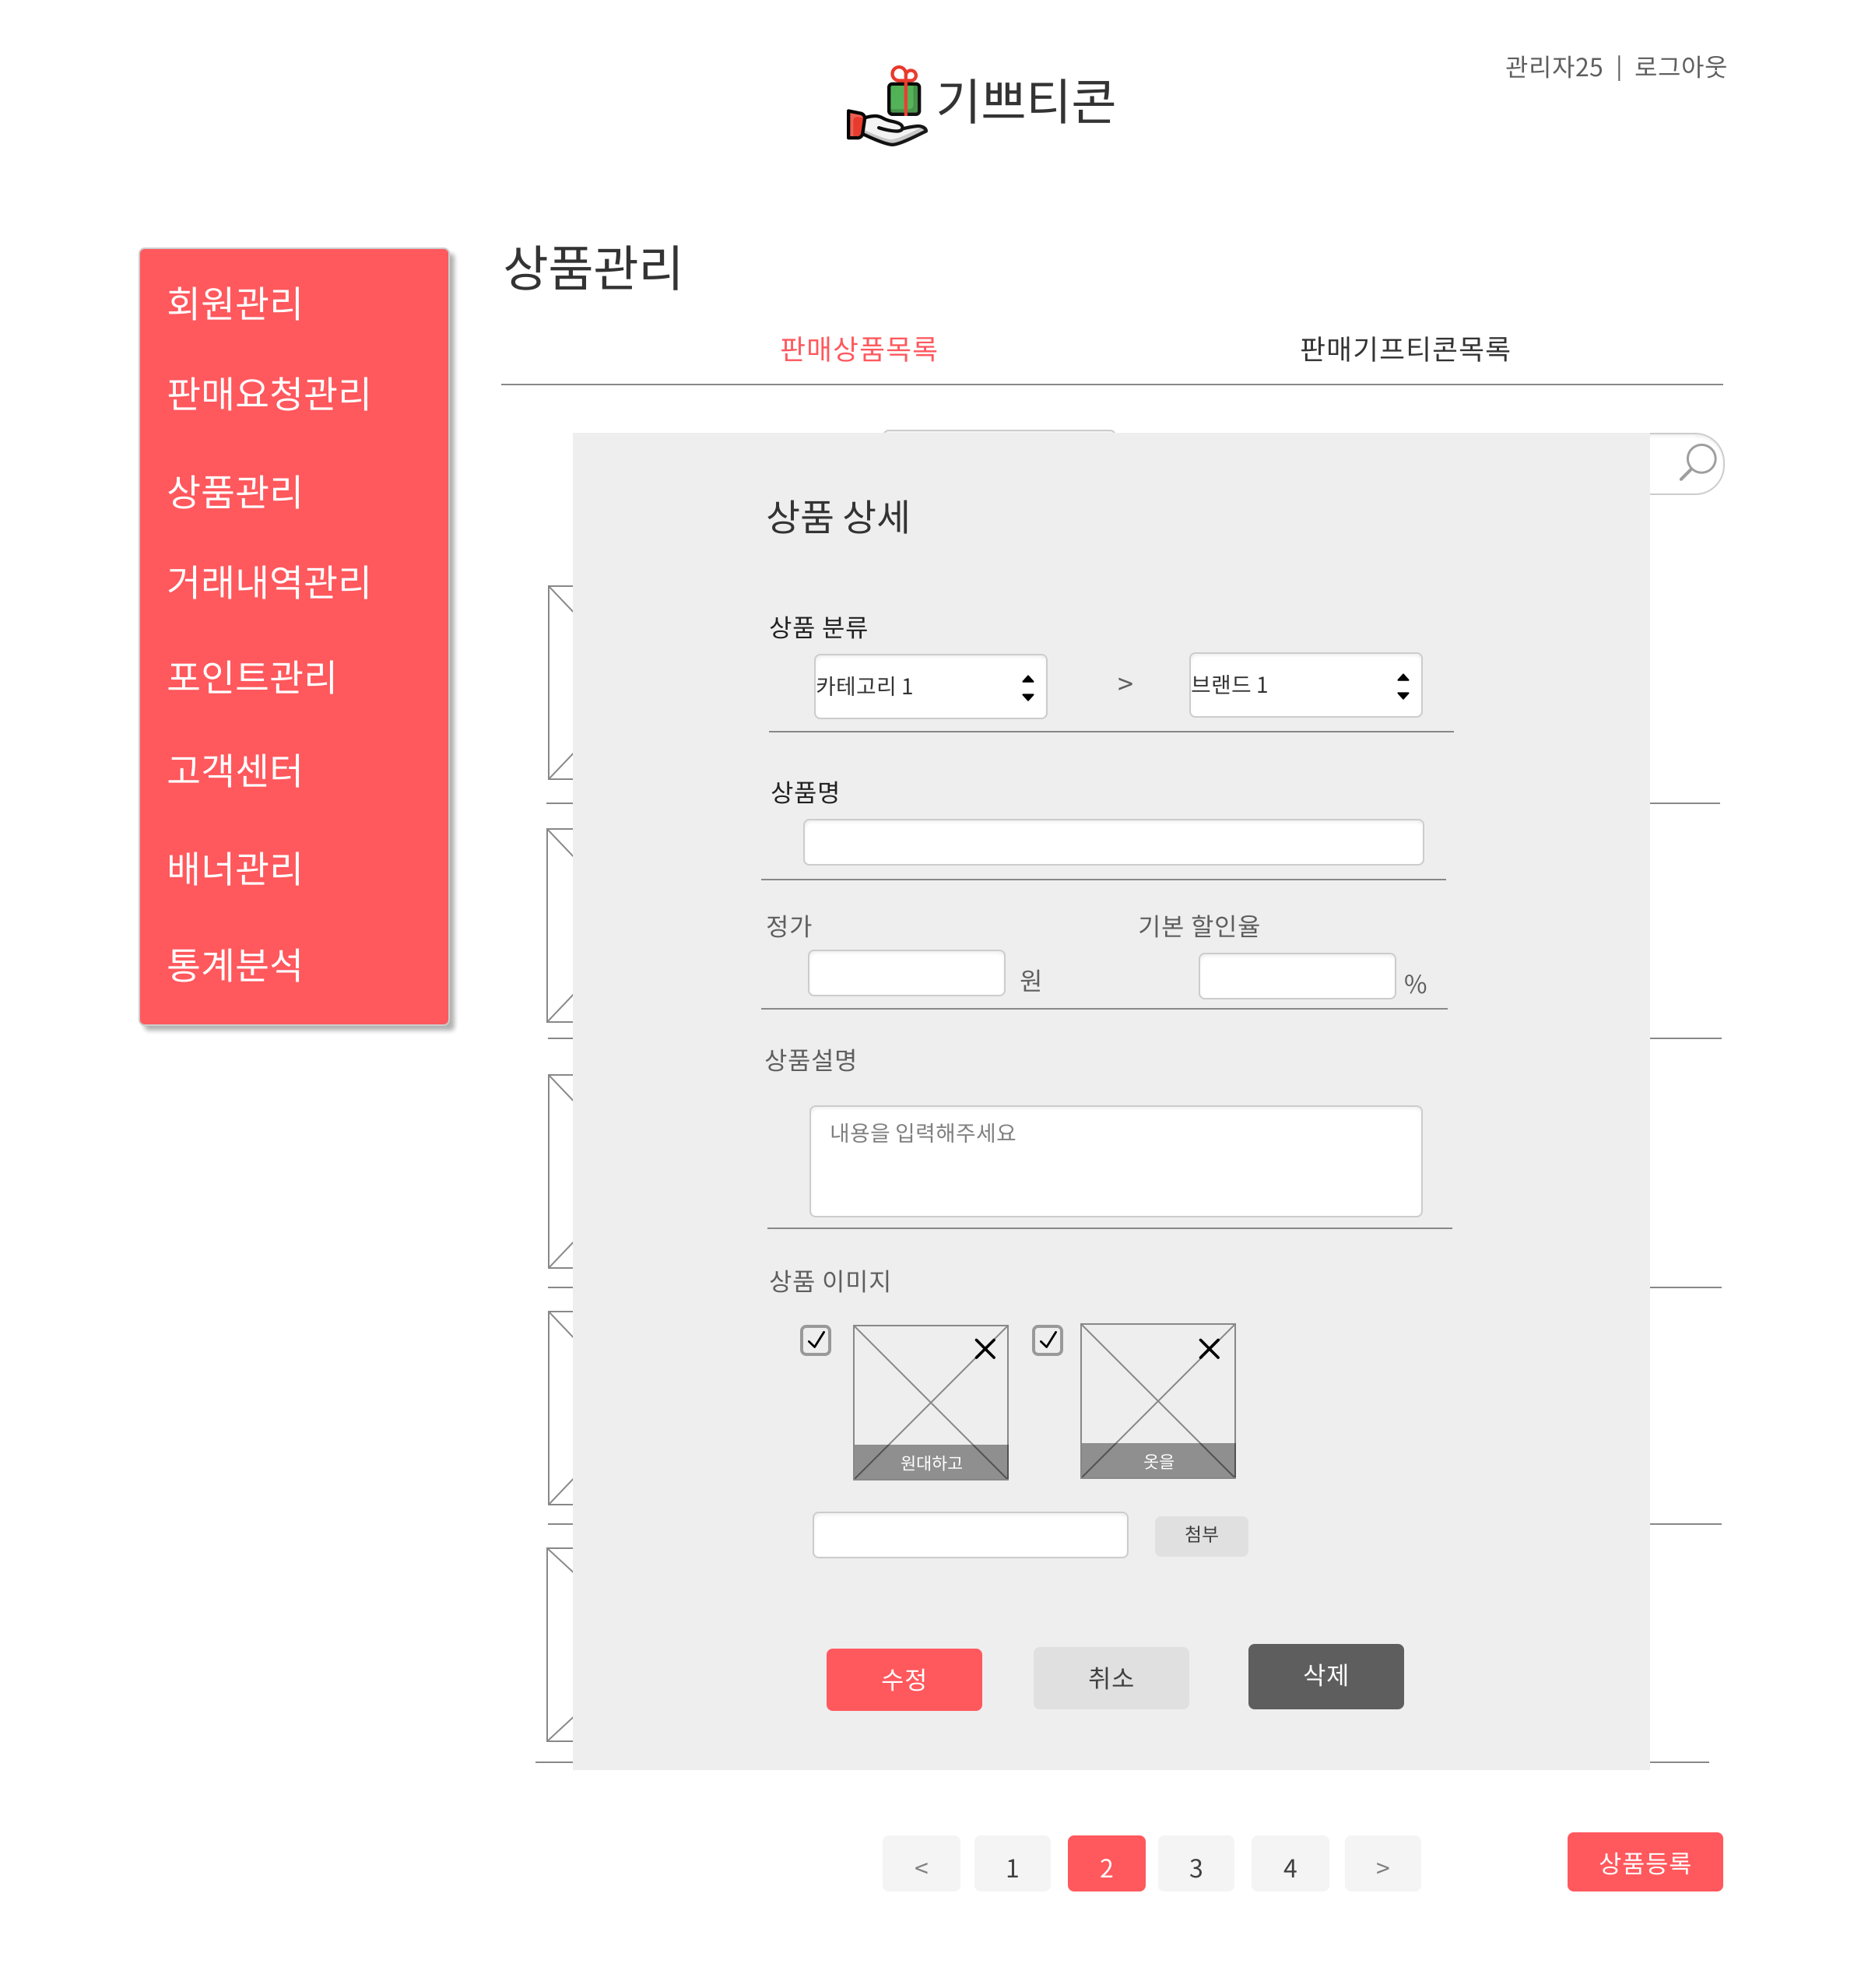
기프티콘 거래 사이트
기쁘티콘
관리자-상품상세
개요
상품의 상세정보를 보여준다. 정보를 수정하거나 삭제가 가능하다.
화면설계
1
정보를 수정하기 위한 버튼
2
상품을 삭제하기 위한 버튼
1
2

Slide 37
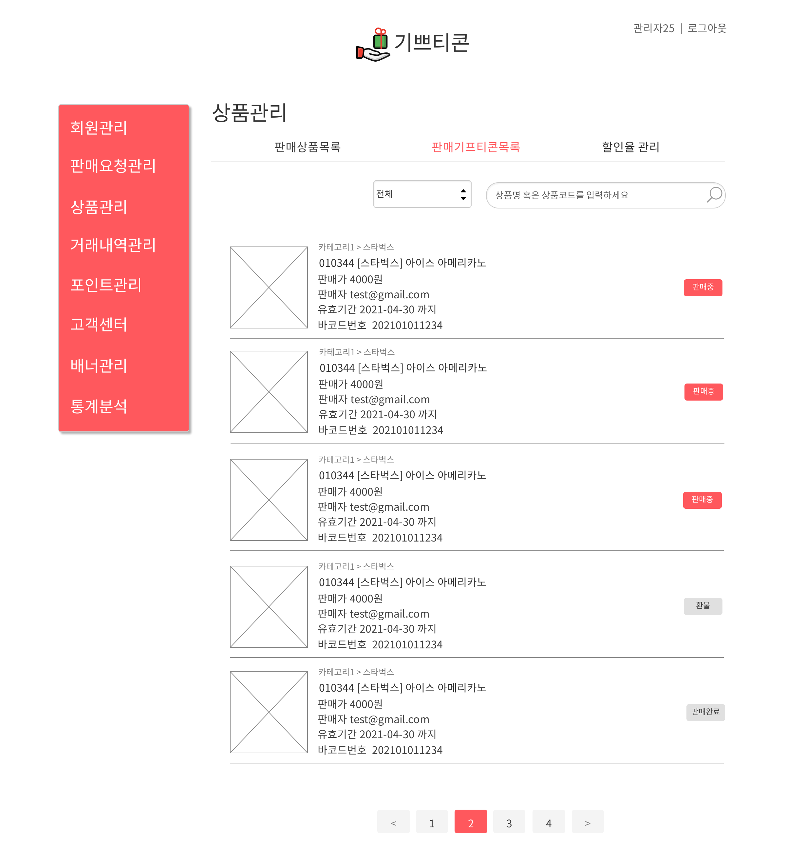
기프티콘 거래 사이트
기쁘티콘
관리자-기프티콘목록
1
개요
사용자가 판매중인 기프티콘 목록을 보여준다. 각 기프티콘의 정보를 간단히 보여준다.
2
3
화면설계
1
검색을 위한 검색바 (검색조건: 사용자ID, 상품일련번호, 기프티콘일련번호, 상품명 등)
2
해당 기프티콘의 판매상태를 나타낸다. (판매중, 판매완료, 환불)
3
해당 기프티콘의 정보를 간단히 보여준다.

Slide 38
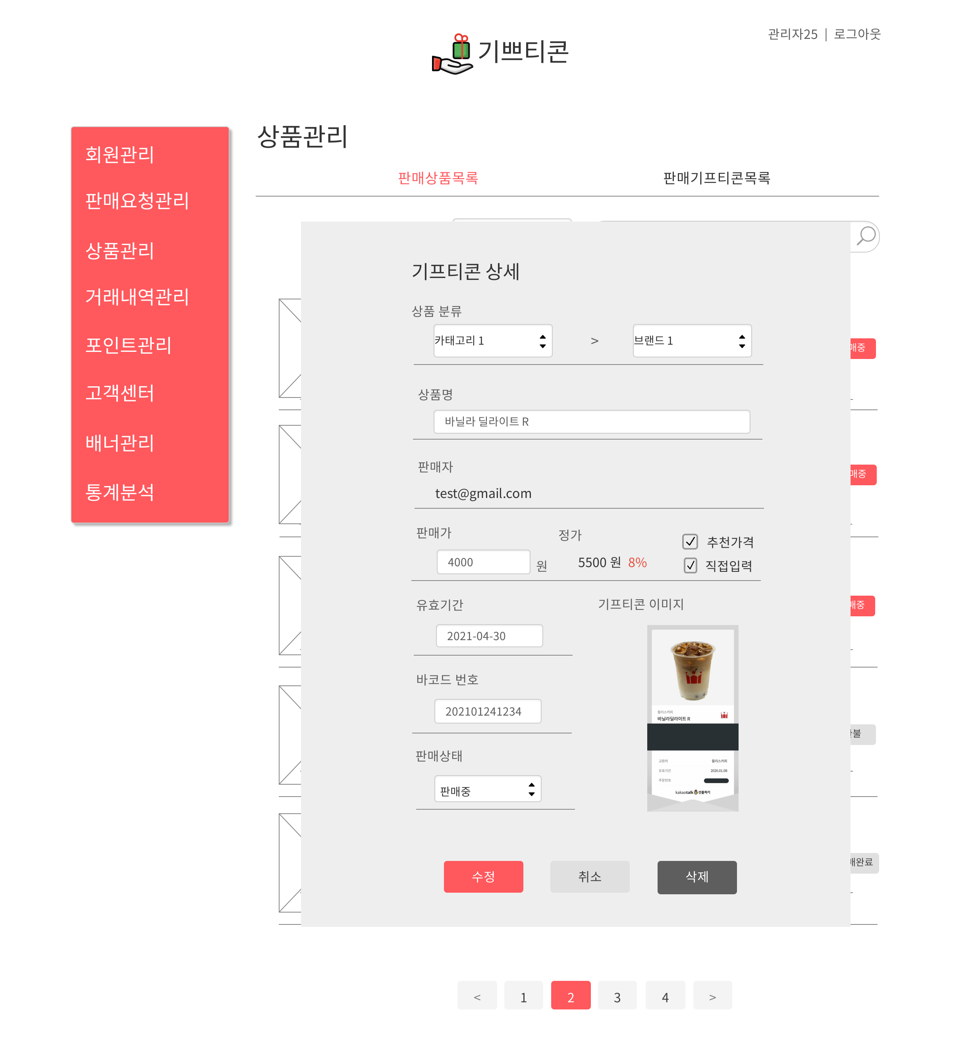
기프티콘 거래 사이트
기쁘티콘
관리자-기프티콘상세
개요
기프티콘 목록에서 하나를 클릭하면 해당 기프티콘의 상세 정보를 조회할 수 있다. 모달 페이지에서 상세 내용을 확인할 수 있고 수정과 삭제가 가능하다.
1
화면설계
1
기프티콘에 해당하는 상품의 정보
2
2
기프티콘의 현재 판매가. 직접입력이 체크되어있다면 사용자가 직접 입력한 판매가이고, 추천가격이 체크되어있다면 데이터베이스 값에 의해 자동으로 책정된 가격이다.
3
3
사용자가 판매하는 기프티콘의 정보이다.
4
상세 정보를 수정, 삭제 또는 모달창을 벗어나는 버튼
4

Slide 39
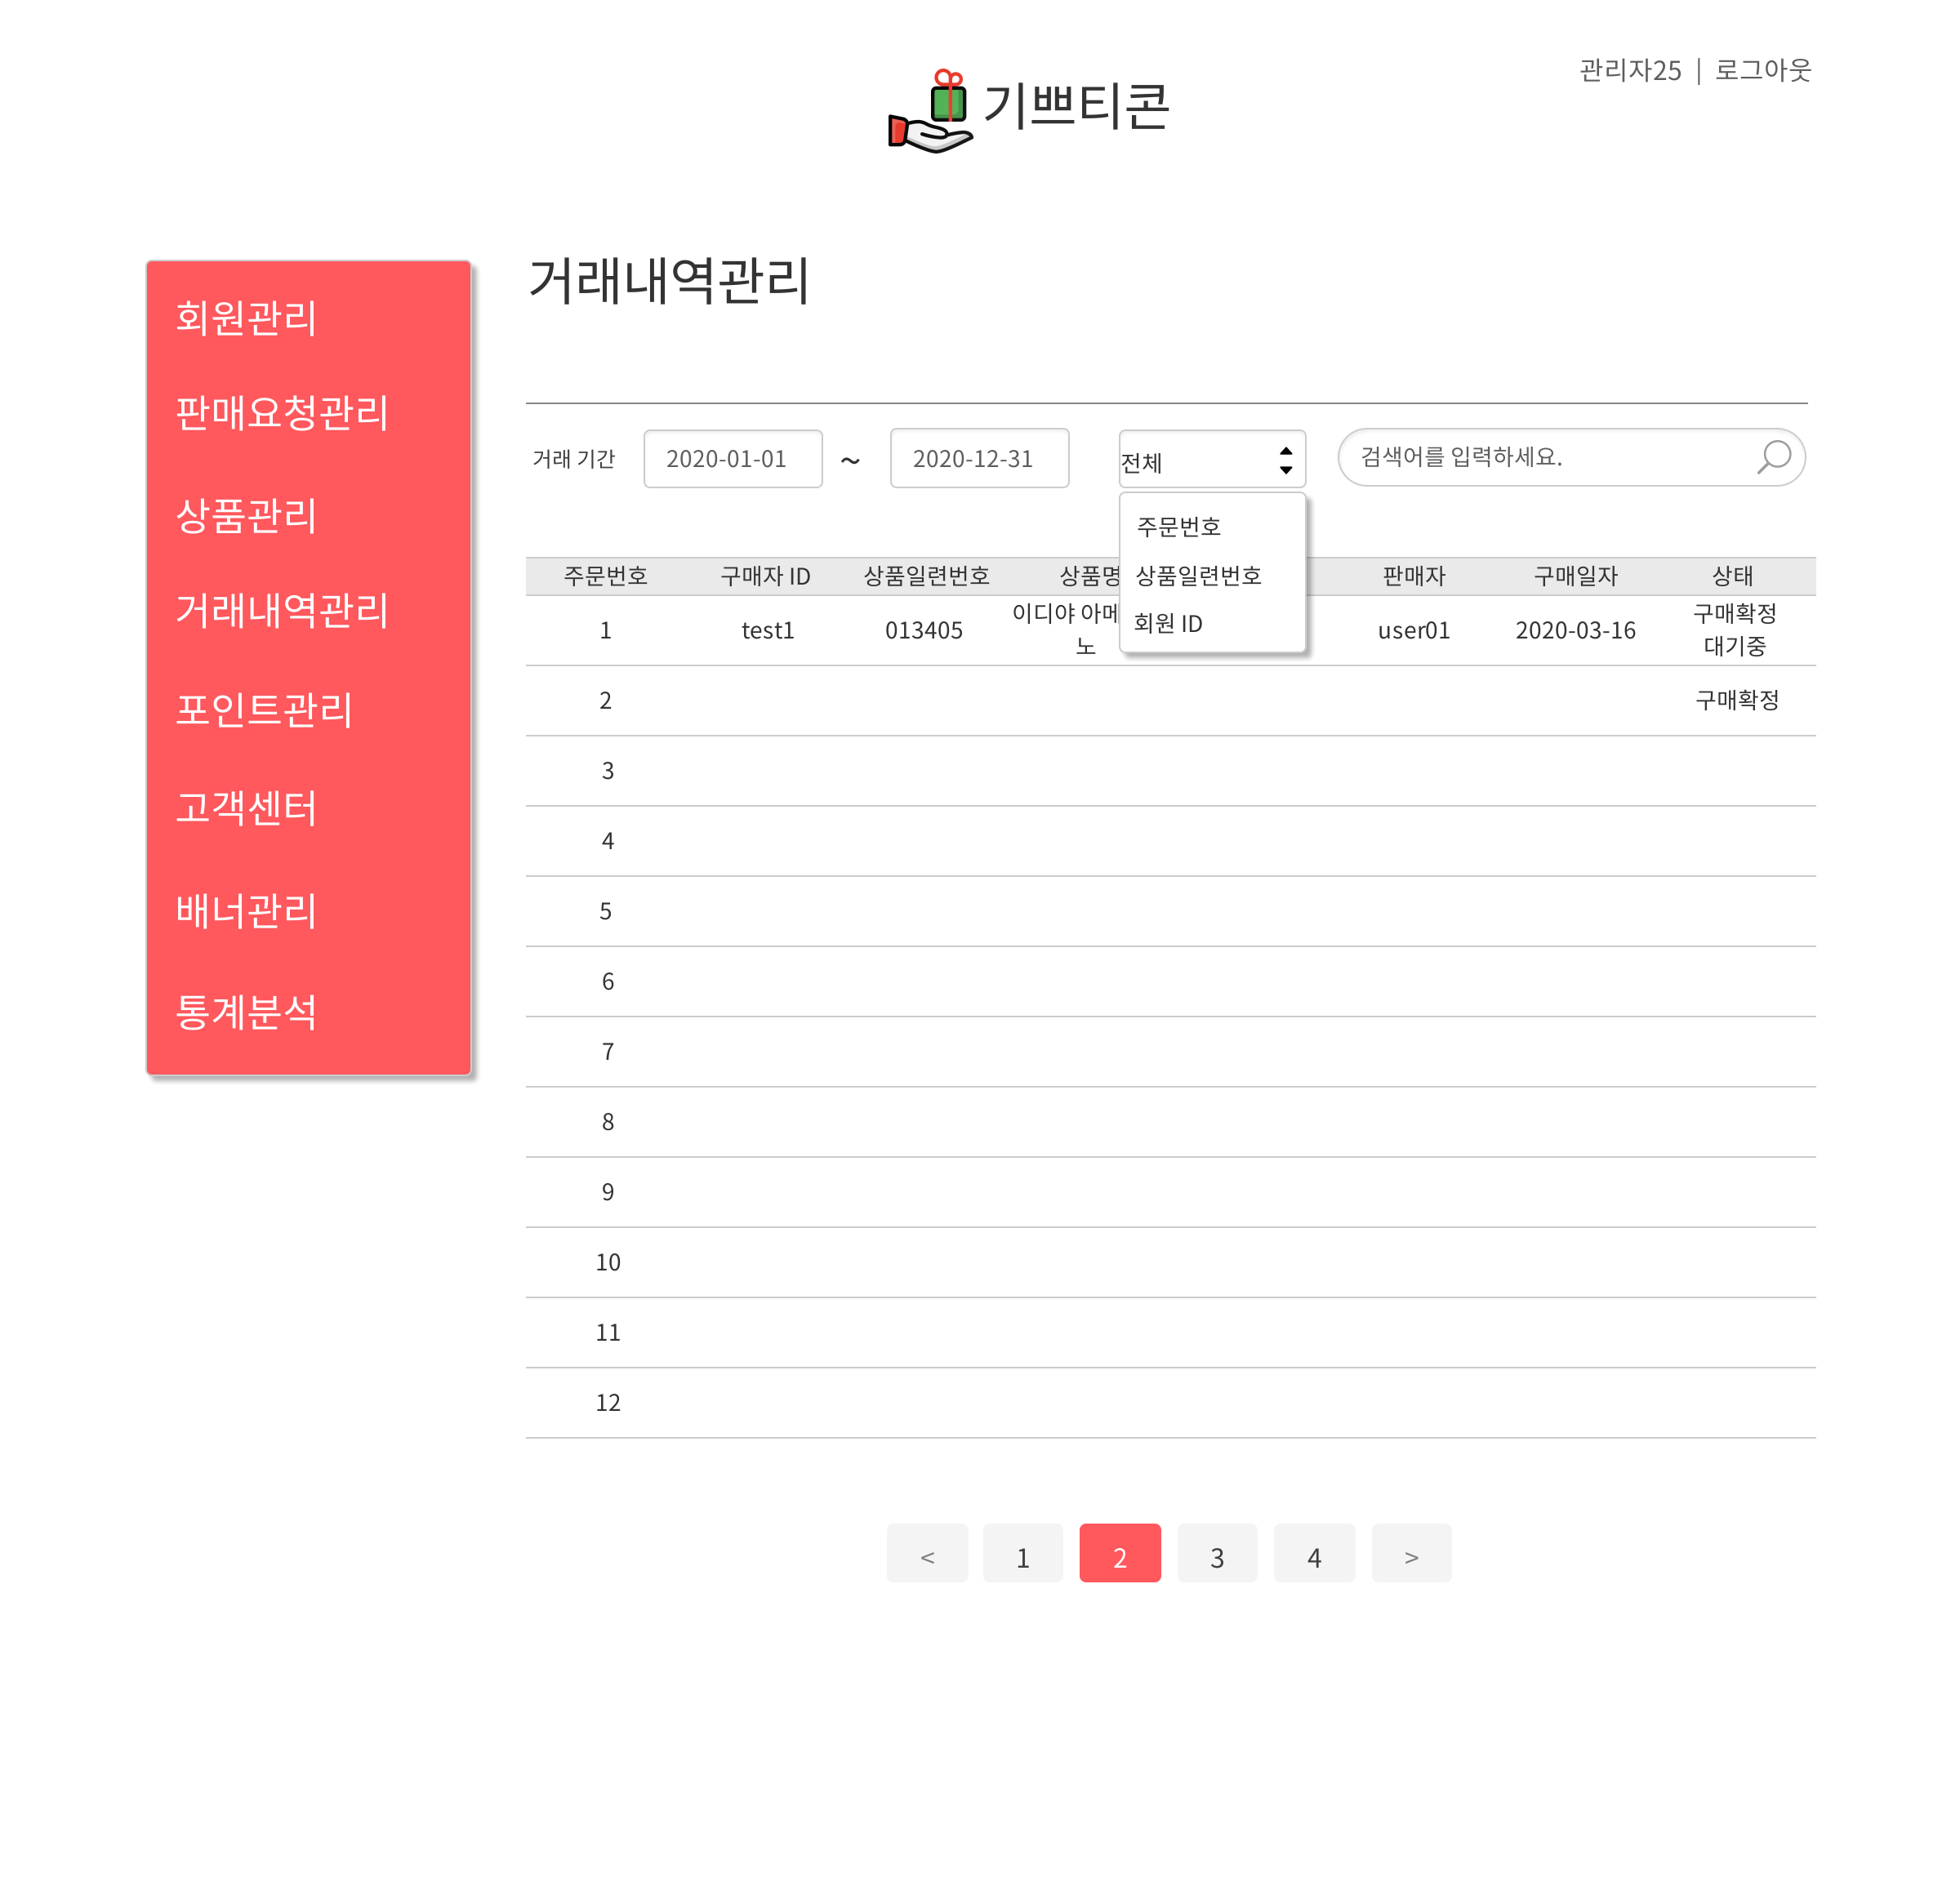
기프티콘 거래 사이트
기쁘티콘
관리자-거래내역목록
개요
1
사이트에서 발생한 거래내역을 확인할 수 있다. 검색을 통해 원하는 거래 결과만 조회가 가능하다.
2
화면설계
1
검색을 위한 검색바. 일정 기간동안 발생한 거래를 조회하는 것도 가능하다.
(검색조건: 거래기간, 주문번호, 기프티콘일련번호, 상품일련번호, 사용자ID 등)
2
발생한 거래의 정보를 보여주는 목록

Slide 40
기프티콘 거래 사이트
기쁘티콘
관리자-포인트내역
개요
포인트 수수료관리
1
사이트에서 발생한 포인트 충전/환전 내역을 보여준다.
2
3
화면설계
1
포인트관리 페이지의 하위 메뉴
2
검색을 위한 검색바
(검색조건: 기간, 사용자 ID 등) 체크박스를 이용해서 해당하는 거래만 조회가능
3
발생한 충전/환전 내역을 볼 수 있는 목록

Slide 41
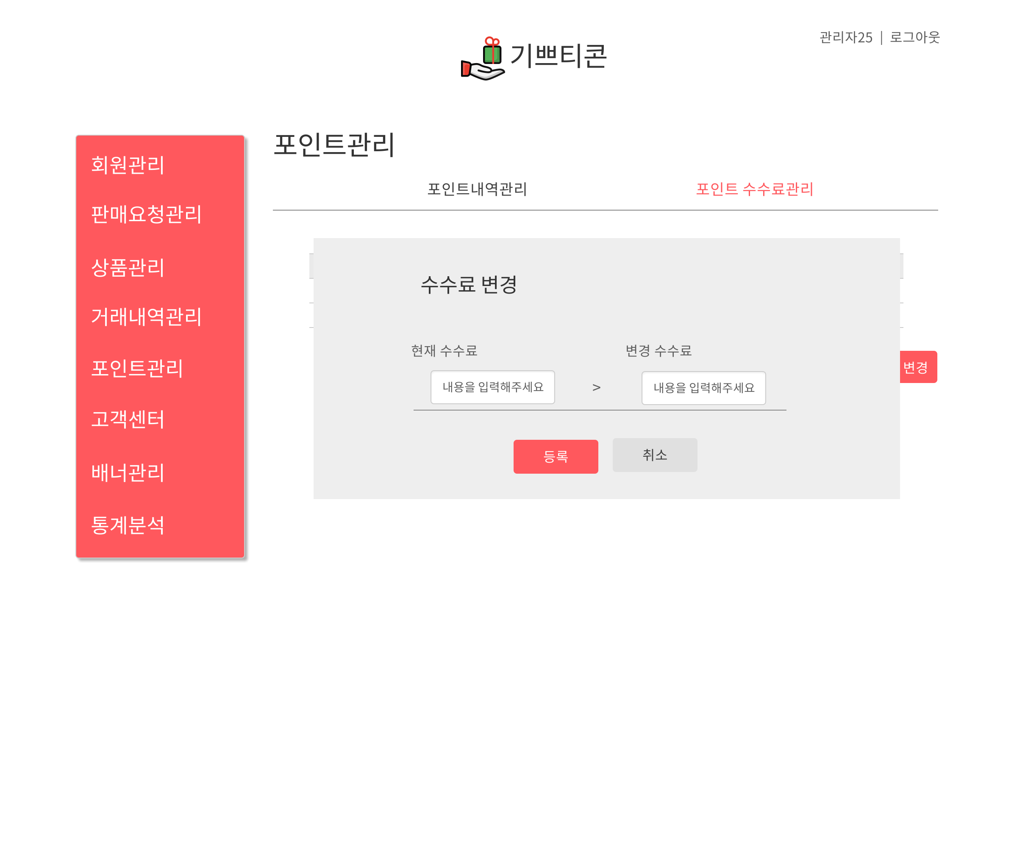
기프티콘 거래 사이트
기쁘티콘
관리자-포인트내역
개요
포인트 수수료관리
판매된 물품에 대한 수수료를 관리하는 페이지
1
화면설계
1
수수료 값을 변경한다.

Slide 42
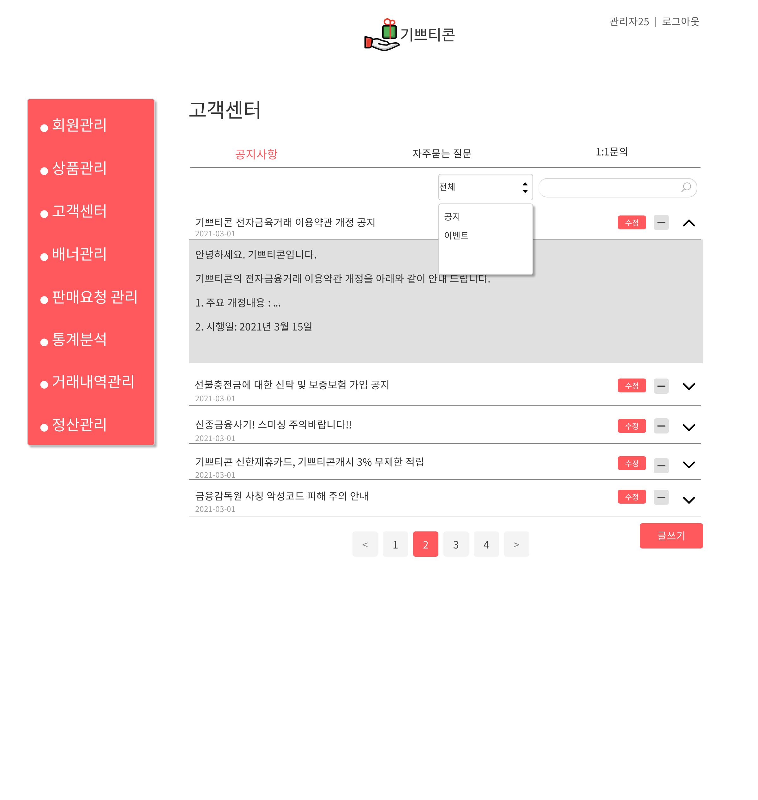
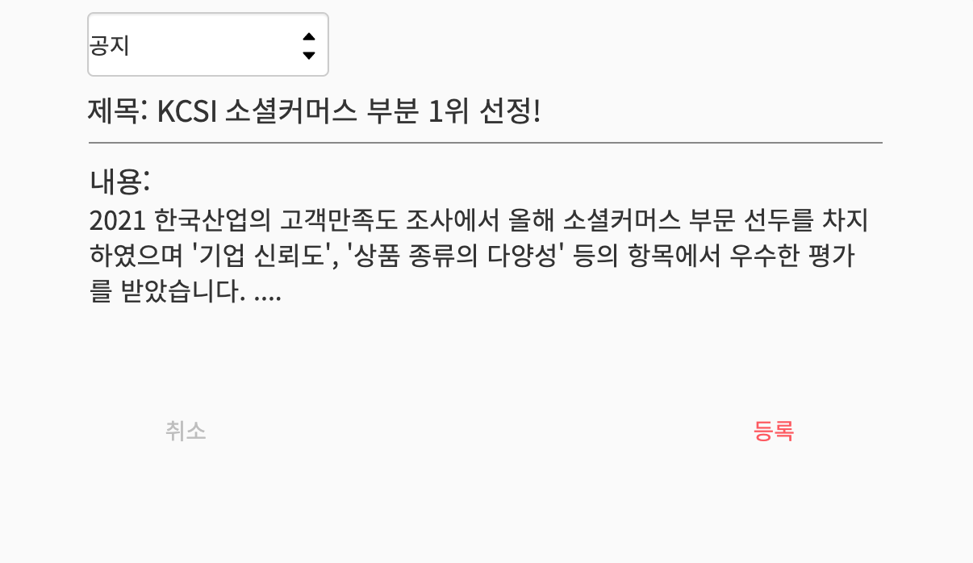
기프티콘 거래 사이트
기쁘티콘
관리자-공지사항
1
개요
2
관리자가 고객센터에 있는 공지사항을 관리할 수 있는 페이지
화면설계
1
고객센터의 메인 메뉴
클릭 시 해당 메뉴로 이동
3
2
공지사항의 서브메뉴를 선택하고 제목 및 내용 검색 가능
3
공지사항 리스트로 우측에 수정 및 삭제 버튼과 펼치기 버튼
4
4
공지사항 추가. 클릭 시 모달창으로 글 추가

Slide 43
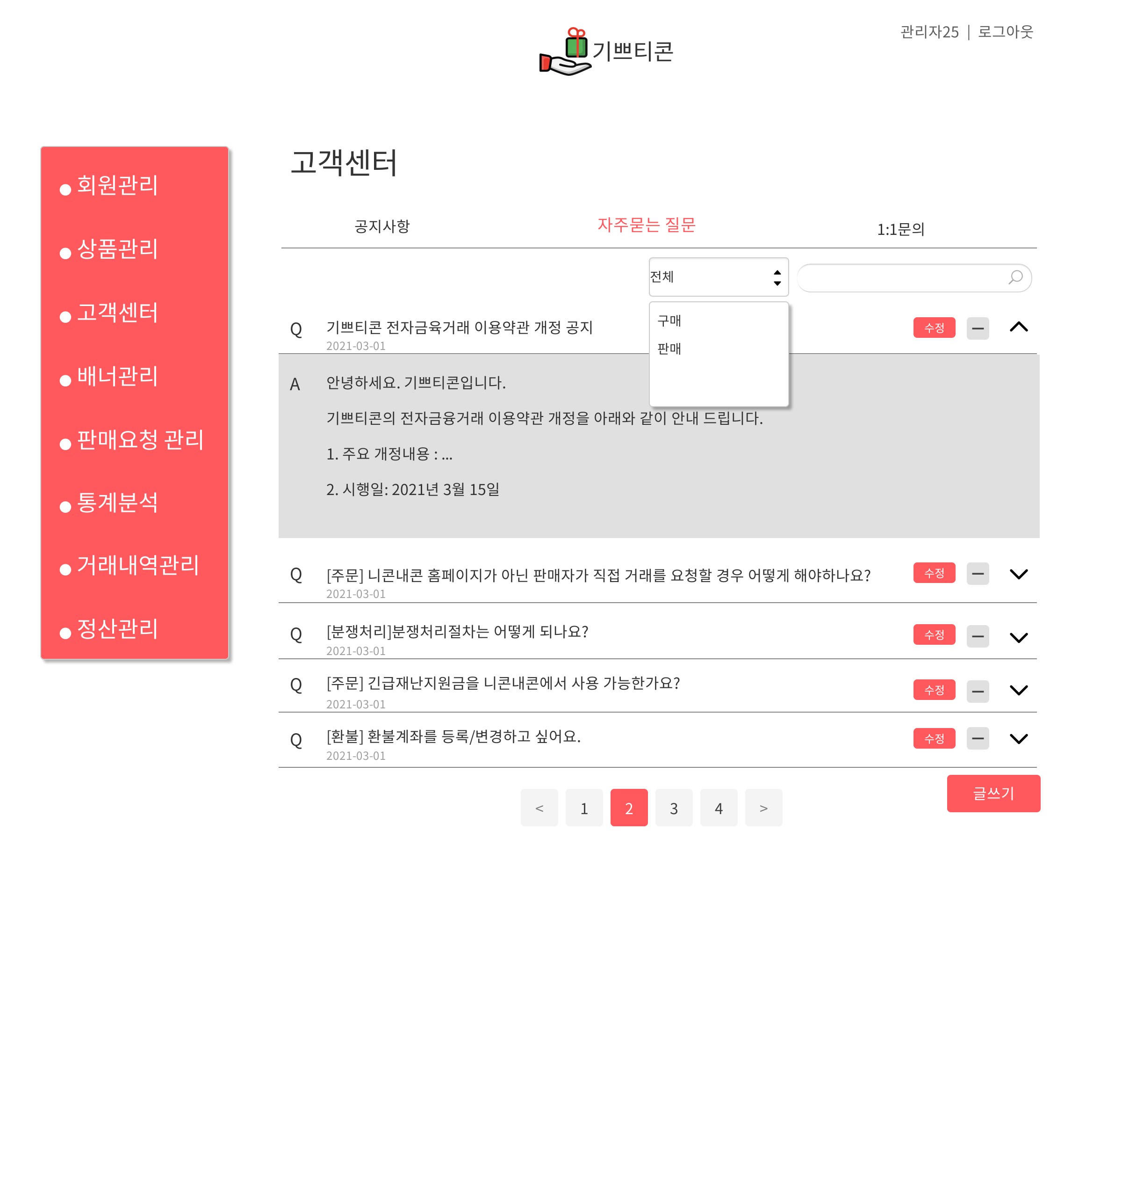
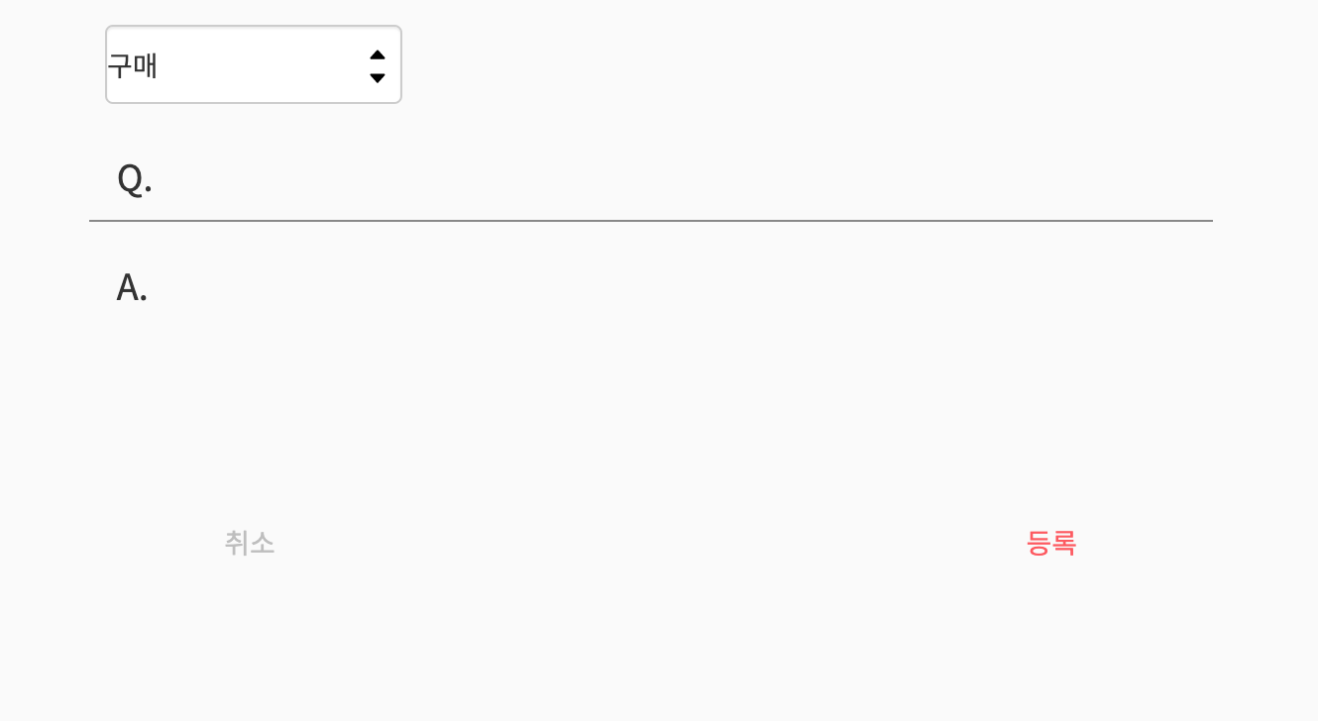
기프티콘 거래 사이트
기쁘티콘
관리자-자주묻는질문
1
개요
2
사용자가 궁금할 만한 사항에 대해 관리자가 미리 Q&A형식으로 작성한 페이지
화면설계
1
자주 묻는 질문에는 서브 메뉴에 전체, 구매, 판매를 선택하여 검색
2
Q&A방식으로 수정 및 삭제
3
3
자주 묻는 질문 추가 버튼으로 클릭 시 모달창을 통해 글을 추가

Slide 44
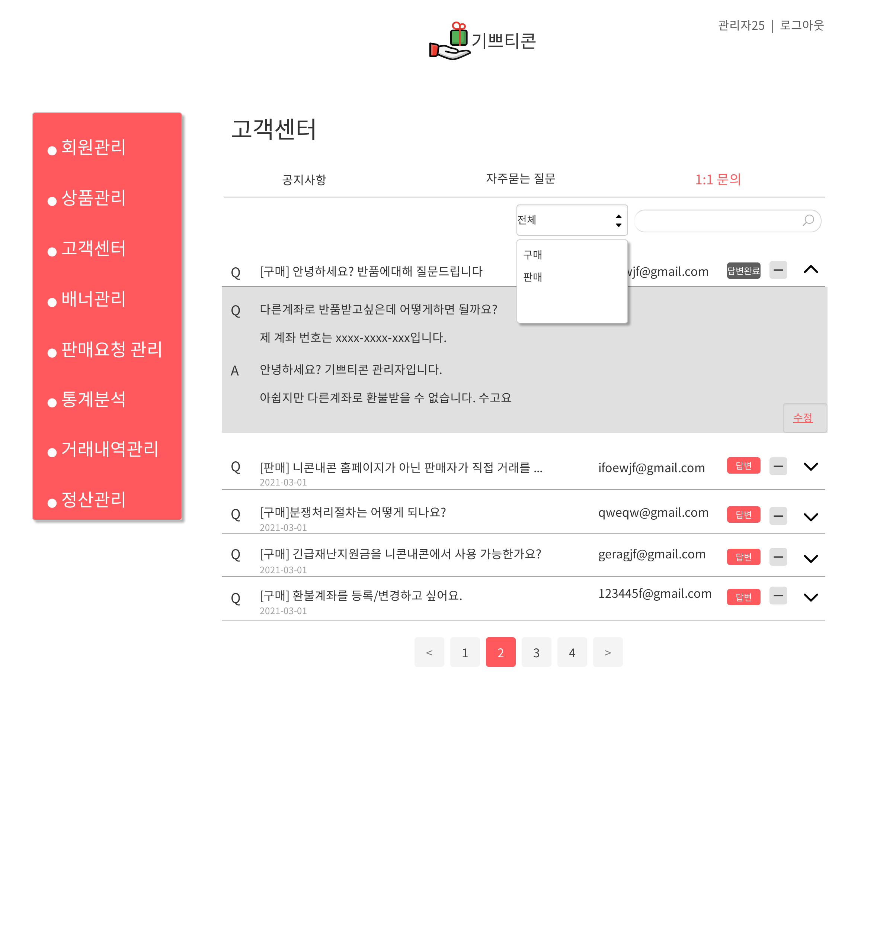

기프티콘 거래 사이트
기쁘티콘
관리자-1:1문의
1
개요
사용자가 1:1로 문의한 글들을 관리자가 답변 및 삭제하며 관리하는 페이지
2
화면설계
3
사용자들의 1:1문의를 관리하는 메뉴
1
4
5
2
1:1문의 사항을 바로 답변할 수 있으며, 답변하면 답변 완료로 표시
3
관리자가 이미 답변을 마친 상황에서도 수정이 가능하도록 한다.
4
1:1문의한 사용자의 이메일 표시
5
불건전한 1:1문의는 삭제할 수 있는 버튼

Slide 45

기프티콘 거래 사이트
기쁘티콘
통계분석-매출/방문자수
개요
기간별로 매출 및 방문자수의 통계를 확인할 수 있는 페이지
4
3
1
화면설계
1
선그래프를 이용해서 매출 및 방문자수 변화를 직관적으로 파악 가능
2
매출 및 방문자수 값을 확인할 수 있는 테이블
2
3
원하는 기간을 입력할 수 있도록 함
4
자주 사용하는 기간을 편리하게 선택할 수 있음
5
기간 총계 확인
5

Slide 46

기프티콘 거래 사이트
기쁘티콘
통계분석-카테고리별 매출비율
개요
기간별로 카테고리별 매출비율을 확인할 수 있는 페이지
3
2
화면설계
1
원그래프를 이용해서 카테고리별 매출비율을 직관적으로 파악 가능
2
원하는 기간을 입력할 수 있도록 함
3
자주 사용하는 기간을 편리하게 선택할 수 있음
1

Slide 47

기프티콘 거래 사이트
기쁘티콘
통계분석-카테고리별 인기상품
개요
2
기간별로 카테고리별 인기상품을 확인할 수 있는 페이지
3
1
화면설계
1
카테고리별 인기상품 1~3위를 확인할 수 있음
2
원하는 기간을 입력할 수 있도록 함
3
자주 사용하는 기간을 편리하게 선택할 수 있음

Slide 48
03
Screen Flow
사용자 화면 플로우

Slide 49





화면플로우
`
고객센터

Slide 50






화면플로우
`
마이 페이지

Slide 51
기프티콘 거래 사이트
기쁘티콘
화면플로우
`
결제

